Slide 1

KUBERNETES (UTILISATEUR)

Slide 2
TABLEAU DE CONTENU (1/2)
Contexte
Architecture et composants d'abord mesures
Capsules
Service Compte & Contrôleurs
Service et réseau exposition

Slide 3
TABLEAU DE CONTENU (2/2)
Volumes
Configuration et secrets
Déploiement stratégies
StatefulSets
Limites & Extensibilité à mise à l'échelle automatique
Barre & Personnaliser
Résumé

Slide 4
LOGISTIQUE
Déjeuner
Autre Des questions ?

Slide 5


Slide 6
CONTEXTE
1

Slide 7
ORDRE DU JOUR
Container rappels
Conteneurs sans orchestration
Orchestrateur fonctionnalités de Kubernetes
Kubernetes distributions Versions

Slide 8
Container RAPPELS
Si tu es dans une équipe Opérations ou Développement, peu importe le nombre de composants que tu dois développer ou déployer, l’un des principaux problèmes auxquels tu devras faire face… … c’est la reproductibilité des environnements.

Slide 9
POURQUOI EST IL DONC COMPLIQUÉ?
Diversité de applications à gérer
le nombre de applications à gérer
Diversité de environnements (prod, préproduction, staging, QA, intégration...) contraintes de mise à jour des Environnement

Slide 10
OPS CONTRAINTES
– Plusieurs applications qui tournent sur le même hôte – Plusieurs versions d’une même application ou d’un même serveur d’exécution – Plusieurs versions de bibliothèques communes – Plusieurs versions de systèmes d’exploitation

Slide 11
DÉVELOPPEMENT CONTRAINTES
Être capable à utilisation/test rapide un application / serveur temps d'exécution
Être capable à utiliser le dépendances de composants développé localement​ capable à reproduire production environnements (et tous le autres!)
La tendance actuelle est multiplier le nombre composants , alias microservices​

Slide 12
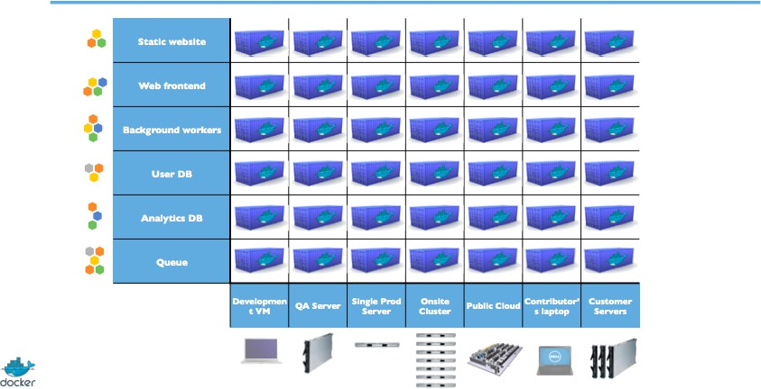
LE Container / DOCKER CHEMIN

Slide 13
COMMENT LE CONTENEURS TRAVAIL?
En utilisant le noyau du système d’exploitation de l’hôte, on peut créer plusieurs sous-systèmes isolés : – Réseau – Mémoire – Processus – Stockage – Périphériques
Chaque sous-système isolé est appelé un container.

Slide 14
RAPPEL: IMAGES (CONTRE. CONTENEURS)
Un image:
Lecture seule modèle utilisé à commencer conteneurs, immuable
Contenir tous le déposer nécessaire par le application: intergiciel + application mais environnement agnostique
Construit par toi ou autres automatiquement (par exemple) Dockerfile ) avec différent outils: docker , kaniko , jib ...
Stocké sur ton hôte, le Docker Moyeu ou ton privé Spécifications du registre : image- s p ec depuis le Ouvrir​ Conteneur​ Initiative​

Slide 15
RAPPEL: (IMAGES CONTRE) CONTENEURS
UN Container:
Est créé depuis un image
Contient tout ton application besoins à courir​ un cycle de vie (créer/démarrer/arrêter/redémarrer) Durée de vie :
millisecondes : commandes minutes/heures : lot
minutes/jours : version d' un application
Beaucoup durées d'exécution : conteneur depuis Docker, CRI- O
Spécification: spécification

Slide 16
CONTENEURS
UN Container court nativement sur Linux et actions le noyau de le hôte machine avec autres conteneurs
UN Container court nativement seulement pour Windows programmes sur Windows 10 et plus récent
UN Container court un processus comme le autres , lequel fait pas prendre en haut plus mémoire ou plus de processeur que n'importe lequel autre exécutable
UN Container est donc lumière (ou plutôt comme lumière comme le processus il (court)
Dans contraste, un virtuel machine (VM) court un complet exploitation système avec virtuel accéder au​ hôte machine ressources, à travers un hyperviseur
La plupart de le temps, un VM fournit un environnement avec plus disponible ressources que les applications vraiment besoin

Slide 17
OÙ À UTILISER CONTENEURS ?
Sur le développeur poste de travail sur le testeur poste de travail
Sur intégration / Assurance qualité environnements​ production
⭐ Idéalement: PARTOUT (Continu Livraison )

Slide 18




01DockerReminders

Slide 19
CONTENEURS SANS ORCHESTRATION
Comment à commencer conteneurs ?
en utilisant le docker CLI ? en utilisant docker- compose ? en utilisant coquille scénario?
en utilisant [insérer ici ton préféré configuration gestion outil] (Ansible, Pile de sel, Chef, Marionnette, ...)

Slide 20
ANIMAL DE COMPAGNIE CONTRE BÉTAIL
Comment à choisir sur lequel hôtes devrait courir ton conteneurs ❓
🐈 : Dans Animal de compagnie mode (micro gestion), nous identifier un serveur avec un nom, nous savoir ses caractéristiques et quoi il contient, nous garder il en haut à date, nous correctif il et humains (généralement des opérations) choisir où à rotation un Container
🐄 : Dans Bétail mode (macro gestion), nous utilisons le caractéristiques (via étiquettes/labels) de les serveurs à identifier un sous-ensemble de eux, nous faire pas essayer à correctif ou manuellement garder eux en haut à ce jour, nous remplacer comme nécessaire à maintenir un nombre de machines et nous utiliser automation placer​ notre Container sur un machine via contraintes

Slide 21
POURQUOI UTILISEZ UN ORCHESTRATEUR
Les orchestrateurs sont des outils construit pour faciliter la gestion de conteneurisé charges de travail souvent appelé "Centre de données Opération Systèmes
Prendre soins de le déploiement de ton application et c'est réseau accessibilité

Slide 22
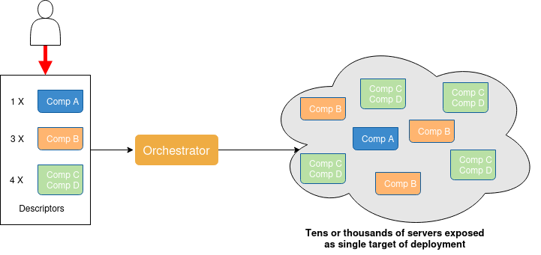
LE ORCHESTRATEUR DEPUIS UN FINAL POINT DE VUE DE L'UTILISATEUR

Slide 23
PLACEMENT ET Container CYCLES DE VIE
Le orchestrateur volonté choisir où à hôte ton conteneurs selon à contraintes :
technique contraintes : réseau, matériel (GPU, colocalisation HDD/SSD (affinité, anti- affinité, ...)
nombre de répliques/copies du processeur/de la mémoire/du stockage ressources disponibilité

Slide 24
BASCULEMENT GESTION
Le orchestrateur volonté redémarrage composants que échec : conteneurs
nœuds/hôtes
Le orchestrateur offres indigène haut disponibilité pour contrôle avion composants

Slide 25
RÉSEAUTAGE CARACTÉRISTIQUES
Charger Équilibrer la découverte
Réseaux commun par tous conteneurs à travers nœuds (la plupart de le temps superpositions ) donc ces conteneurs ne le faites pas besoin à être connecté en utilisant nœud ports plus

Slide 26
ORCHESTRATION CARACTÉRISTIQUES
Distribué stockage Configuration de gestion et Manuel des secrets et auto mise à l'échelle
Interaction à travers un commande doubler et un REPOS API
descripteurs de texte que peut être géré comme le repos de le application code
Rôle Basé Accéder Contrôle : gestion de OMS peut faire quoi

Slide 27



ORCHESTRATEURS

Slide 28
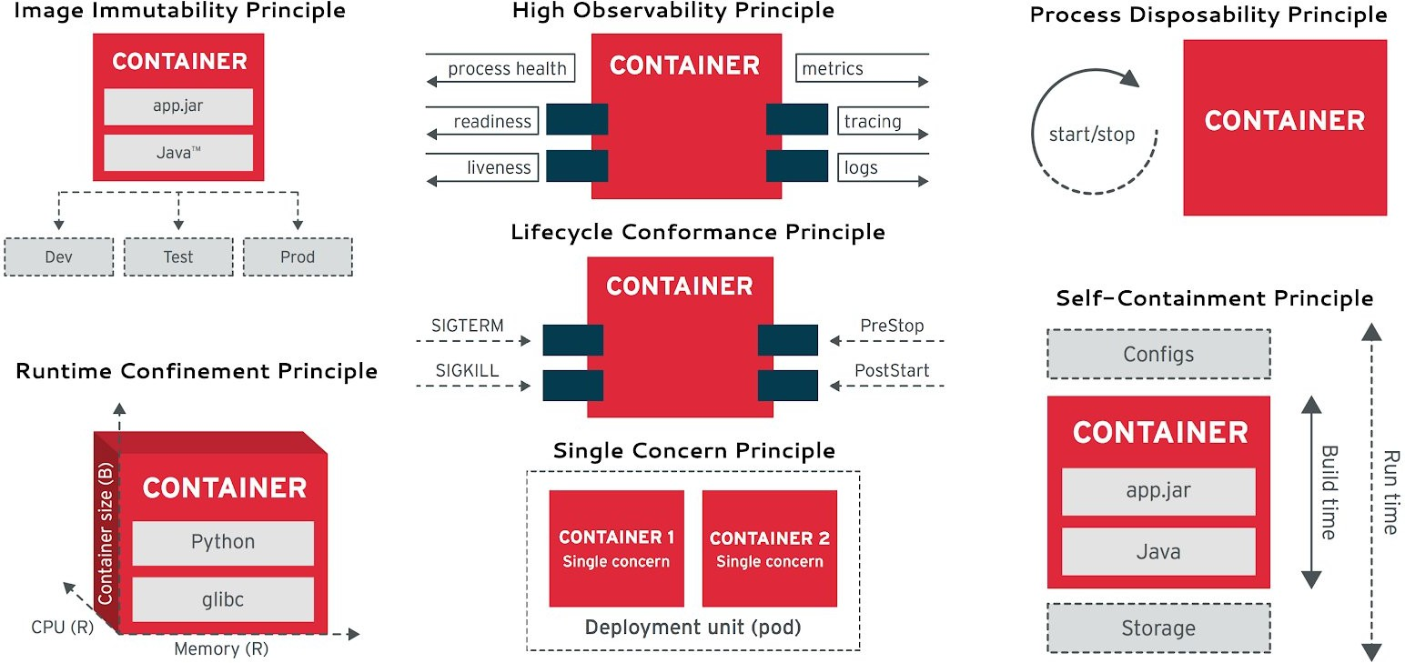
ORCHESTRATEUR PRÊT APPLICATIONS
https://medium.com/@bibryam/cloud-native-container-design-principles-144ceaa98dba​​​​​​​

Slide 29
KUBERNETES

Slide 30
KUBERNETES DÉFINITION
Kubernetes est un ouvrir source plate-forme conçu à automatiser, échelle et exploiter des conteneurs charge de travail

Slide 31
HISTOIRE
Google initié le Kubernetes projet dans 2014
Kubernetes est basé sur 15 années de expérience pendant lequel Google a a été en cours d'exécution à grande échelle applications dans production:
Bor g Oméga
Kubernetes v1.0 était libéré dans 2015 et à le même temps le Nuage Indigène Informatique​ Fondation ( CNCF ) était créé à hôte le projet
Kubernetes a a été enrichi sur temps par le idées et pratiques apporté par un très communauté active

Slide 32
NOM ORIGINE
Le nom Kubernetes vient depuis le Grec, et moyens Directeur ou Pilote
chiens est un abréviation dérivé depuis remplacer le 8 courrier de « Ubernete » avec un « 8 »
Prononciation koo-ber-nay'- tisse

Slide 33
RESSOURCES
Officiel site web Documentation : Concepts Tutoriels
Commun tâches API et kubectl
Source code Mou
StackOverflow section

Slide 34
DISTRIBUTIONS
Installation de Kubernetes avec différent choix et Caractéristiques : Fonctionnement sur développeur gare (célibataire nœud)
Automatique haut disponibilité de contrôle nœuds, Contrôle Avion
WEB gestion console Fédération de clusters automatisés installation
Intégration de un continu intégration usine
...

Slide 35


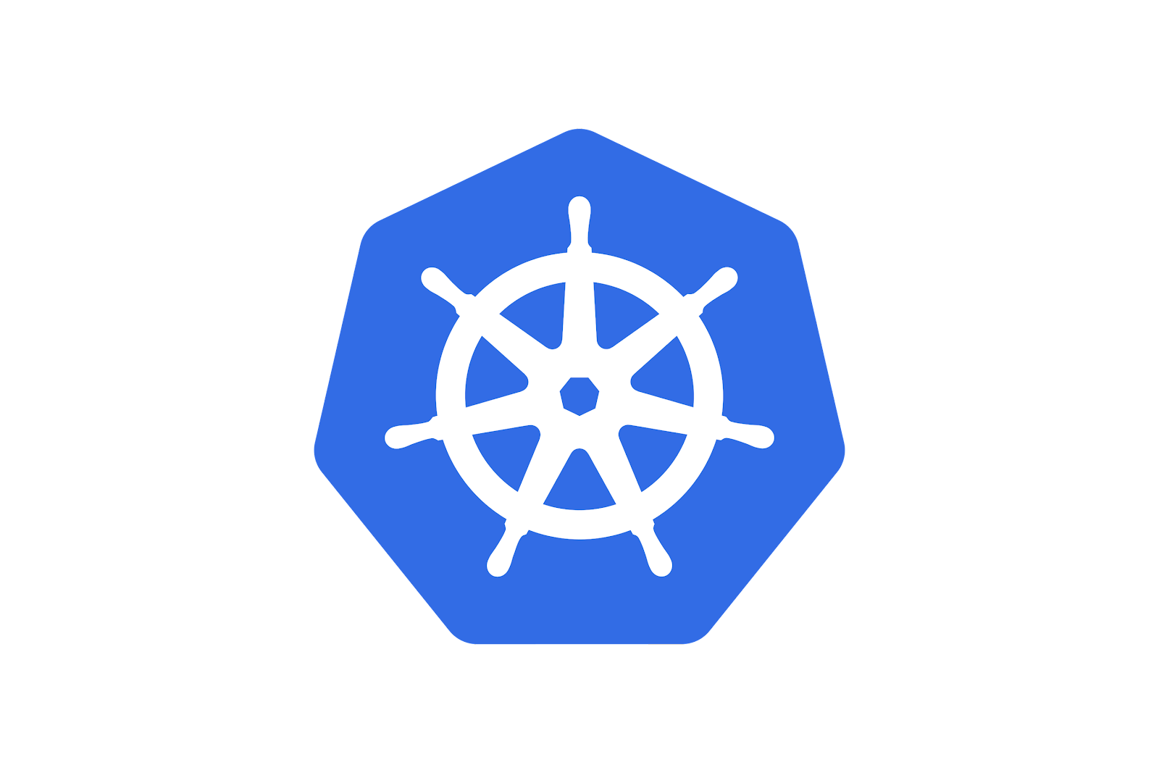

SUR LOCAUX
Kubernetes
Mirantis Kubernetes Moteur

Slide 36



GÉRÉ / NUAGE
Azuré Kubernetes Service
Scaleway Capsule
OVH Géré Kubernetes Digital Océan
Red Hat Openshift IBM en ligne Kubernetes

Slide 37
AUTRE DISTRIBUTIONS
PKS /Pivot Container Service
kubeadm ( documentation ), minikube et gentil Docker Ordinateur de bureau
kops (Kubernetes Opérations)
Ansible Manuels de jeu ( kubes p rayon et kubernetes/contrib ) et modules Ansible K3S et k3d par Propriétaire de ranch
MicroK8s par Canonical RKE2 par Propriétaire de ranch
Liste: Kubernetes Distributions et Plateformes entretenu par le Linux Fondation

Slide 38
KUBERNETES VERSIONS
v1.30.0 le 17
v1.29.0 le 13
v1.28.0 le 15
...
v1.0.0 le 13
Tous Journal des modifications Tous Sorties
ℹ Ce entraînement est écrit contre version v1.30 .

Slide 40
ARCHITECTURE ET COMPOSANTS
2

Slide 41
ORDRE DU JOUR
Contrôle de l'architecture Travailleurs

Slide 42
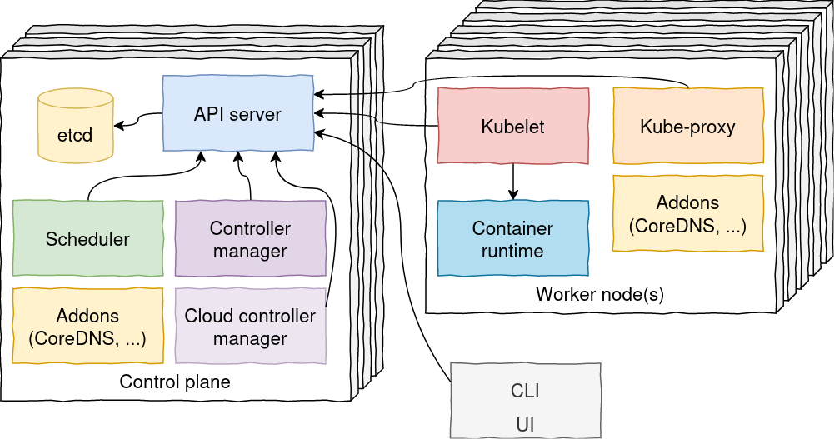
ARCHITECTURE

Slide 43
CONTRÔLE AVION
Dans charge de gérant le ressources de le grappe selon à utilisateur demandes​ mondial grappe décisions : où à commencer un POD Par exemple
Réagit à interne événements comme le perte de un Nœud
Doit être installé dans haut disponibilité: plusieurs Machines virtuelles ou physique machines idéalement dans nombres impairs propagé à travers plusieurs géographique sites

Slide 44
HAUT DISPONIBILITÉ
Nombre de plan de contrôle nœuds définit ton faute tolérance
2*n + 1 plan de contrôle nœuds sont nécessaire à poignée n échecs Si le contrôle avion échecs :
Non mises à jour/modifications peut être appliqué à existant charges de travail et configurations Charges de travail sont pas déplacé quand un travailleur nœud échecs
Mais:
Charges de travail séjours en ligne
Conteneurs peut être redémarré par le kubelet sur le même nœud si requis parce que il est non géré par un contrôleur

Slide 45
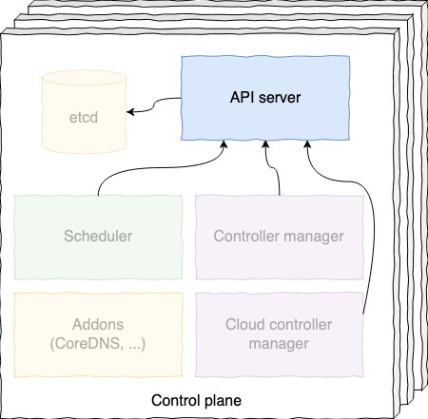
API SERVEUR
Le API Serveur est le entrée indiquer à le Cluster Kubernetes .
Tous requêtes et altération demandes volonté aller à travers Ça. Ça gère :
autorisation d'authentification
syntaxe et sémantique demandes validation

Slide 46
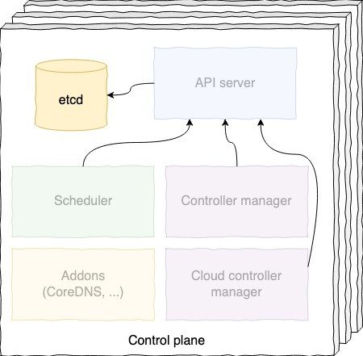
ETCD
etcd est le Kubernetes base de données.
Il magasins :
le descripteurs de le applications que toi déployer le actuel État de quoi est en cours d'exécution sur le grappe
etcd est jamais accessible directement, mais toujours à travers le API Serveur

Slide 47
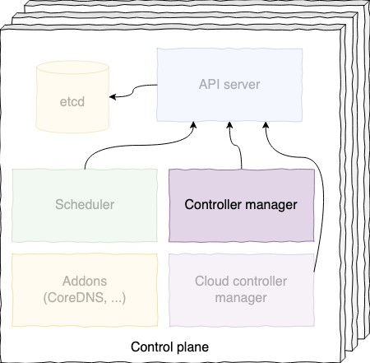
CONTRÔLEUR DIRECTEUR
Outils contrôle boucle pour charges de travail ( ReplicaSet ,
Déploiement , ...) et autre ressources
Travaux dans actif / passif mode
Actuel actif contrôleur est signalé dans etcd

Slide 48
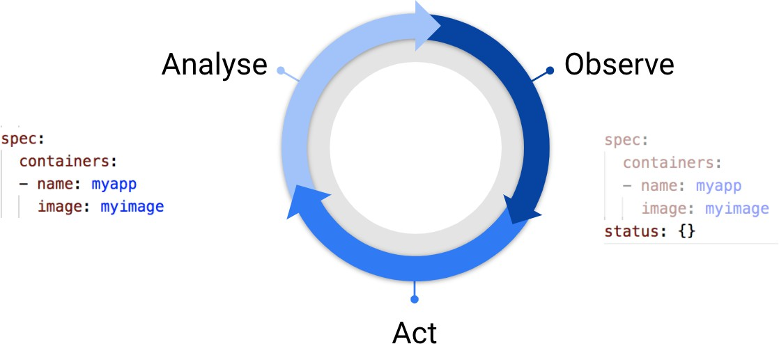
CONTRÔLEUR DIRECTEUR

Slide 49
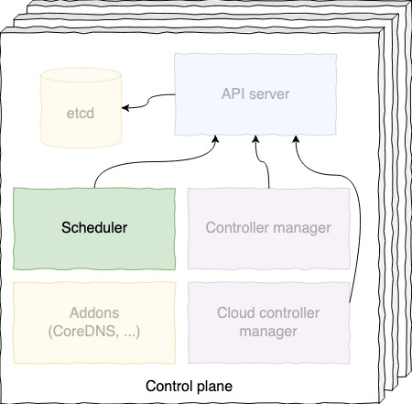
PLANIFICATEUR
Choisir lequel nœud devrait courir un conteneur​ algorithme est basé sur plusieurs critères:
disponible ressources
contraintes affinités, etc.
Aussi travaux dans actif / passif mode

Slide 50
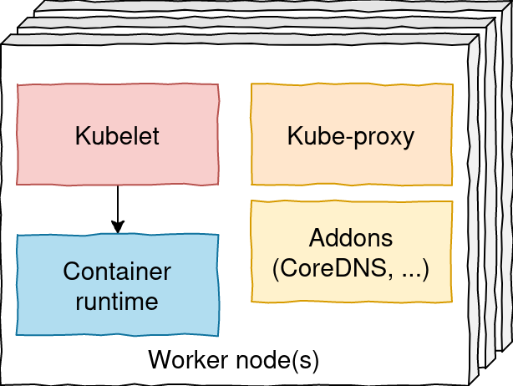
OUVRIERS
Composants installé sur commun nœuds fournir le processeur, mémoire, GPU utilisé par Capsules
Machines virtuelles où applications en fait courir

Slide 51
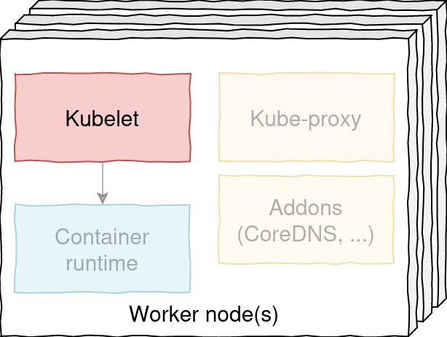
KUBELET
Dans charge de démarrage/arrêt conteneurs avec le conteneur temps d'exécution
Supervise conteneurs
Notifie le serveur API de Container cycle de vie événements

Slide 52
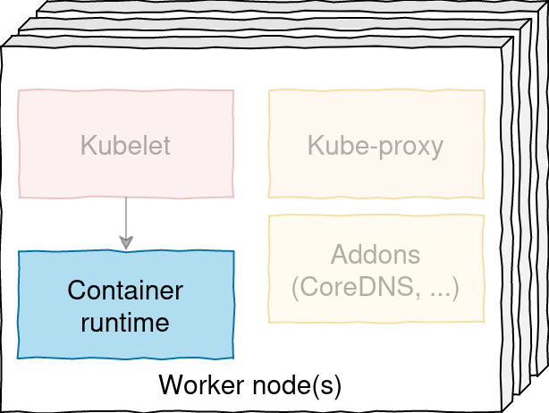
Container DURÉE D'EXÉCUTION
Le kubelet gère Container temps d'exécution qui mettent en œuvre le Container Durée d'exécution Interface ( CR I )
conteneurisé , depuis Docker, CNCF projet
CRI- O ( Six raisons pourquoi cri- o est mieux pour k8s )
Docker , pas nativement soutenu depuis K8S 1.24
il fait pas mettre en œuvre CRI et donc nécessite un supplémentaire composant: le adaptateur cri- dockerd
C'est​ possible à utiliser multiple Container temps d'exécution à le même temps.

Slide 53
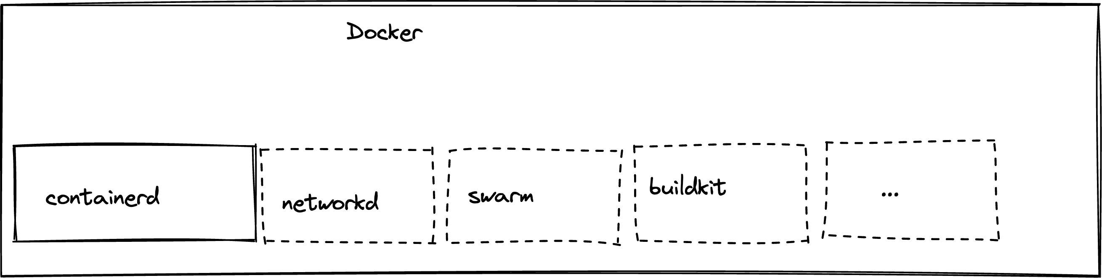
KUBERNETES SANS DOCKER
Depuis version 1.24 de Kubernetes libéré dans Avril 2022, Kubernetes Non plus long supports Docker nativement.
➡ Ne le faites pas panique
Le environnement d'exécution du conteneur toi utiliser est transparent sur le développeur côté, vous continuez à utiliser Docker images ( OCI format )
Cependant Docker sur un Promoteur poste de travail est toujours pertinent!

Slide 54
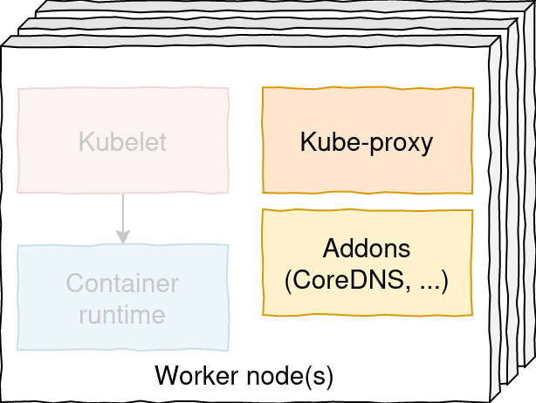
KUBE- PROXY & EXTENSIONS
kube- proxy : entretient réseau règles sur nœuds pour le réseau routage pour Services et NodePort (iptables ou IPVS)
modules complémentaires : intégré DNS serveur, CNI + CSI pilote CNI : Conteneur​ Réseau​ Interface​ (ex. : Calicot)
CSI : Conteneur​ Stockage​ Interface​ (ex. : Volumes EBS/EFS sur AWS)

Slide 56
D'ABORD MESURES AVEC KUBERNETES
3

Slide 57
ORDRE DU JOUR
Locale installation avec CLI
Commencer un Container

Slide 58

MINIKUBE

Slide 59
UN LOCALE KUBERNETES EXEMPLE
minikube est un outil que permet toi à facilement lancement un locale Kubernetes exemple
... mais composé de seulement un célibataire nœud par défaut (possibilité à obtenir plus nœuds en utilisant - n ou -
- nœuds option)
... dans un VM sur ton poste de travail Par exemple
lequel permet toi à utiliser Kubernetes depuis le Développeur Poste de travail environnement (ou le
testeur ...ou le opérateur ! )
minikube commencer -- version kubernetes v1.30.0
😄 minikube v1.32.0 sur Ubuntu 20.04
...
Vérification Kubernetes composants...
En utilisant image gcr.io/k8s-minikube/storage- provisioner :v5
🌟 Activé modules complémentaires : classe de stockage par défaut , fournisseur
🏄 Fait! kubectl est maintenant configuré à utiliser "minikube" grappe et "défaut" espace de noms par défaut

Slide 60
CONTINU INTÉGRATION ET MINIKUBE
Par défaut, le -- pilote=docker option est utilisé, lequel volonté déployer le entier minikube dans un conteneur et exposer le Kubernetes API sur le IP de ce Container
Ce permet créer plusieurs groupes sur le même machine
Donc il est possible à utiliser minikube dans continu intégration mesures à créer un groupe éphémère pour essai!

Slide 61
MINIKUBE EXTENSIONS
minikube vient avec un ensemble de modules complémentaires lequel peut être activé, désactivé et utilisé​ commande minikube modules complémentaires liste listes le connu modules complémentaires et leur État
Le commande minikube modules complémentaires activer ${ADDON_NAME} active un Ajouter sur (minikube doit être en cours d'exécution)
minikube modules complémentaires activer serveur
En utilisant image registry.k8s.io/metrics-server/metrics-server:v0.6.2​​
🌟 Le 'serveur de métriques' Ajouter sur est activé

Slide 62
DÉFAUT​​​​​​ EXTENSIONS
minikube modules complémentaires liste
| ----------------------------- |- --------- |- ----------- |- ------------------------- |
| AJOUTER SUR NOM | PROFIL | STATUT | MAINTENEUR |
| ----------------------------- |- --------- |- ----------- |- ------------------------- |
| | ambassadeur | | | minikube | | | désactivé | | | 3ème faire la fête (Ambassadeur) | |
| | pause | | | minikube | | | désactivé | | | Google | |
| | tableau de bord | | | minikube | | | désactivé | | | Kubernetes | |
| | classe de stockage | | | minikube | | | activé ✅ | | | Kubernetes | |
| | efk | | | minikube | | | désactivé | | | 3ème faire la fête (Élastique) | |
| | gvisor | | | minikube | | | désactivé | | | Google | |
| | entrée | | | minikube | | | désactivé | | | Kubernetes | |
| | istio | | | minikube | | | désactivé | | | 3ème faire la fête (Istio) | |
| | Kong | | | minikube | | | désactivé | | | 3ème faire la fête (Kong QG) | |
| | métallb | | | minikube | | | désactivé | | | 3ème faire la fête (MetalLB) | |
| | serveur | | | minikube | | | désactivé | | | Kubernetes | |
| | porteur | | | minikube | | | désactivé | | | 3ème faire la fête (Portainer.io) | |
| | enregistrement | | | minikube | | | désactivé | | | Google | |
| | fournisseur | | | minikube | | | activé ✅ | | | Google | |
| | provisionneur de stockage Gluster | | | minikube | | | désactivé | | | 3ème faire la fête (Gluster) | |
| | volumes instantanés | | | minikube | | | désactivé | | | Kubernetes | |
(...)

Slide 64
CLI ( )
Utiliser kubectl à interagir sur le commande doubler avec ton Kubernetes instances en ligne documentation est disponible sur https://kubernetes.io/docs/reference/kubectl/

Slide 65
KUBECTL : LISTE DISPONIBLE COMMANDES
kubectl
kubectl contrôles le Kubernetes grappe directeur.
Trouver plus information à: https://kubernetes.io/docs/reference/kubectl/overview/
Basique Commandes (Débutant):
créer Créer un ressource depuis un déposer ou depuis entrée standard.
exposer Prendre un réplication contrôleur, service, déploiement ou POD et exposer il comme un nouveau Kubernetes Service
exécuter l'ensemble
Courir un particulier image sur le ensemble de clusters spécifique caractéristiques sur objets
Basique Commandes (Intermédiaire):
expliquer obtenir
modifier
supprimer
étiquette sélecteur (...)
Documentation de ressources d'affichage un ou beaucoup ressources Modifier un ressource sur le serveur
Supprimer ressources par noms de fichiers, entrée standard, ressources et noms, ou par ressources et

Slide 66
KUBECTL : COMMANDE DOUBLER INTERFACE AIDE
Courir kubectl à voir le liste de tous disponible commandes
Courir kubectl <commande> -- aide à voir aide pour un particulier commande
Courir kubectl options à voir le liste de mondial options (lequel appliquer à toutes les commandes)

Slide 67


Slide 68
COMMENCER UN PREMIER CONTENEUR DANS K8S
Le meilleur chemin à déployer un application dans Kubernetes assurer reproductibilité utilise un descripteur déposer dans YAML (ou JSON ) format
Il est aussi possible à utiliser le courir commande à faire il sans un descripteur

Slide 69
'KUBECTL COURIR' USAGE
Le commande:
kubectl courir qui suis-je -- image = traefik/whoami:v1.10 -- port = 80
débuts un POD (lequel nous volonté voir dans détail dans le chapitre Gousses ) de image traefik/whoami:v1.10
et références le 80 port de le créé Container
"références" permettre le utiliser de ce port plus tard
Ne pas spécifier de port ne pas empêcher le port de être accessible

Slide 70
'KUBECTL COURIR' EXEMPLES
Démarrer un célibataire exemple depuis le nginx image
kubectl courir nginx -- image = nginx:1.25
Commencer un noisette exemple et spécifie environnement variables
kubectl courir noisette -- image = hazelcast:5 -- env = "DNS_DOMAIN=cluster"

Slide 71
'KUBECTL OBTENIR CONTENEURS ?
Là est Non kubectl commande à liste le lancé conteneurs​ plus petit unité est le POD
Nous peut donc lancement kubectl obtenir capsules (ou kubectl obtenir po en utilisant le Capsules raccourci de ressource )

Slide 72
LISTE PODS
kubectl obtenir capsules
NOM | PRÊT | STATUT | REDÉMARRAGES | ÂGE
qui suis-je | 1/1 | En cours d'exécution | 0 | 2 m
Note, par par défaut, le suivant informations sont signalé :
Le nom de le POD
Le nombre de prêt conteneurs (un POD peut contenir plusieurs conteneurs) Pod statut ( En cours d'exécution , Terminaison , CrashLoopBackOff , En attente , ...)
Le nombre de redémarrages de le Pod​ conteneurs
Le âge de le Pod : comment long a le demande à créer le POD a été pris dans compte

Slide 73
ÉTENDU INFORMATIONS SUR PODS
Le -- sortir (ou - o ) drapeau peut être utilisé à modifier le sortir format
large ou nom
kubectl obtenir capsules -- sortir NOM large PRÊT STATUT REDÉMARRAGES |  | ÂGE | IP | NŒUD | NOMMÉ | NŒUD | PRÉPARATION PORTES
qui suis-je | 1/1 En cours d'exécution 0 | 13 ans | 172.17.0.4 | minikube | <aucun> |  | <aucun>
kubectl obtenir capsules - o nom pods/qui suis-je

Slide 74
COUTUME COLONNES
- o drapeau peut être utilisé à modifier le sortir format :
personnalisées =... ou fichier de colonnes personnalisées =... ( Documentation ) go- template=... ou aller- fichier -modèle =... ( Documentation ) jsonpath=... ou jsonpath- fichier=... ( Documentation )
kubectl obtenir capsules - o = custom- columns = NAME:.metadata.name,IP:.status.podIP NAME IP
qui suis-je 10.244.120.68

Slide 75
VOIR TOUS POD'S DÉTAILS
kubectl décrire pod <nom-pod> spectacles détaillé info sur un POD
kubectl décrire POD qui suis-je
Nom:
qui suis-je par défaut
minikube/172.31.34.5
Soleil, 08 Octobre 2023 19:02:51 +0200
Exécution de whoami : 10.244.120.68
Espace de noms : Nœud :
Commencer Temps:
Étiquettes : Statut : IP :
...
Événements : Type
Raison
Âge
Depuis
Message
Minikube
Programmé
4 min 58 s
planificateur
Avec succès assigné par défaut/qui suis-je à
Normal Normal | Tirant Tiré | 4 min 55 s 4 min 53 s | kubelet kubelet | Tirer image "traefik/whoami:v1.10" réussi tiré image
traefik/whoami:v1.10" dans 2,413404591s (2,413411021s) y compris en attendant) Normale Créé 4 min 53 s kubelet Créé Container qui suis-je
Normale | Commencé | 4 min 53 s kubelet |  | Commencé Container qui suis-je
"

Slide 76
VOIR MÊME PLUS INFORMATION SUR PODS
Le -- sortir (ou - o ) drapeau peut être utilisé à afficher tous le informations
kubectl obtenir POD < nom-pod > - o version de l'API YAML : v1
gentil: POD
métadonnées :
horodatage de création : Étiquettes
courir: qui suis-je
nom: espace de noms whoami : défaut
version de la ressource : "3297"
uid : 2b932d6a- 3957-44e9-ae37- 3ef1ea265459
...

Slide 77
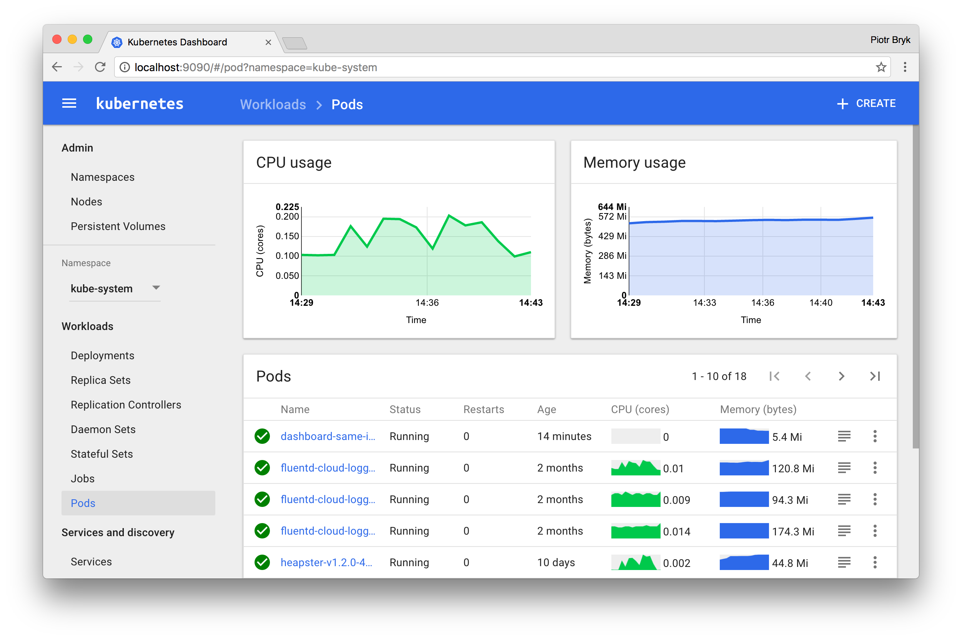
TABLEAU DE BORD

Slide 78
KUBERNETES TABLEAU DE BORD
Le Tableau de bord est un web interface permettant à interagir avec un Kubernetes par exemple Tableau de bord permet toi à:
déployer applications
recherche pour information concernant le anormal comportement de un déployé vue de l'application tous déployé applications
modifier le configuration de déployé applications et mise à jour eux
Le Tableau de bord aussi fait il possible à savoir le État de le ressources de un exemple et à accéder le journaux de le composants de le grappe comme Bien comme ceux de le applications
Dans commande à afficher métrique et graphiques sur le Tableau de bord , le serveur de métriques doit être installé dans le grappe

Slide 81
PODS
4
2024-12-15 #547bc88

Slide 82
ORDRE DU JOUR
POD concept Pod descripteurs
Capsules organisation avec étiquettes, sélecteurs et Espaces de noms Contexte de sécurité
InitContainers
Capsules cycle de vie et Ressource HealthChecks manutention

Slide 83
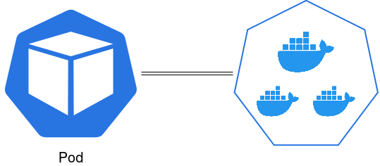
POD CONCEPT
UN POD est un groupe de un ou plus conteneurs
Le POD est le fondamental base de un chiens déploiement
C'est​ le plus petit déploiement unité que nous peut créer / déployer
Le concept de le POD permet conteneurs à partager ressources donc que ils peut collaborer plus facilement.

Slide 84
ESPACE DE NOMS PARTPODNTRE POD CONTENEURS
Conteneurs dans un POD partager le même IPC et donc peut communiquer en utilisant SystèmeV
sémaphores ou POSIX commun mémoire
Conteneurs dans un POD partager le même IP adresse, port espace et peut 'trouver' chaque autre par hôte local
Conteneurs dans un POD peut accéder le même Volumes Pod conteneurs sont toujours colocalisé et cogéré​

Slide 85
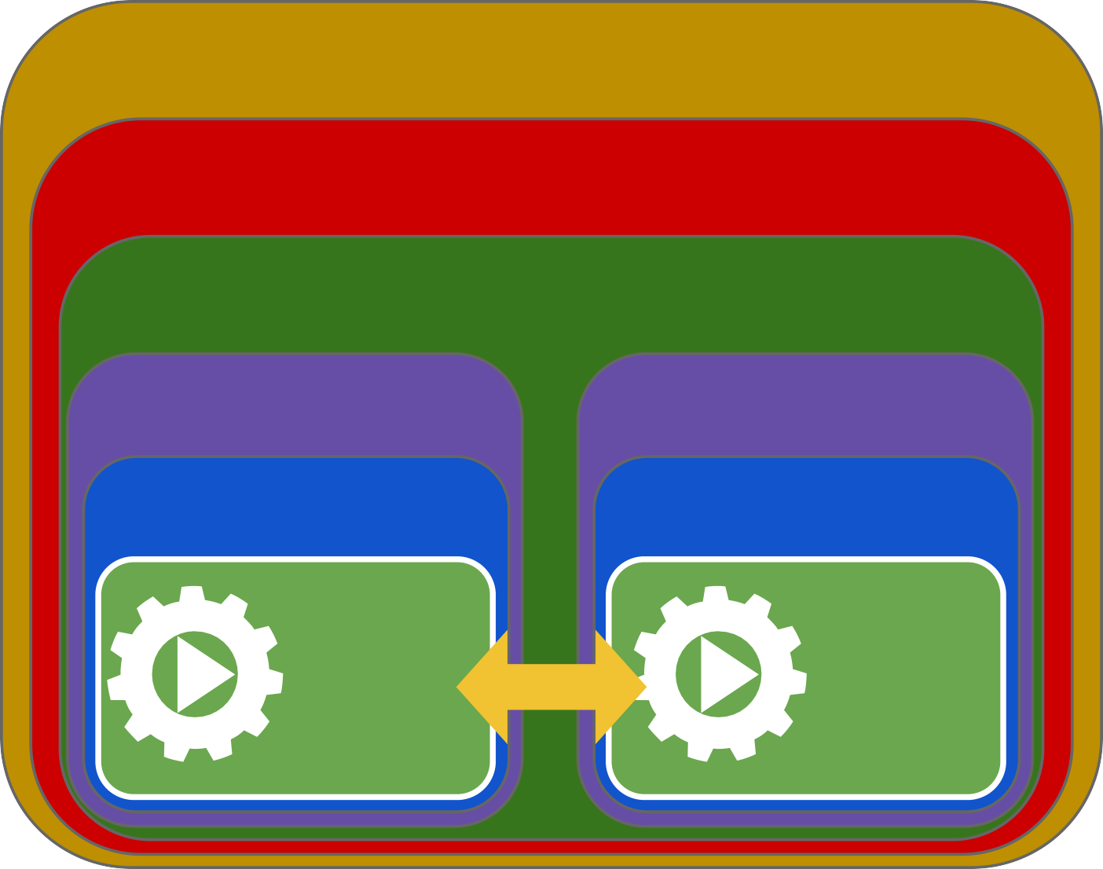
RESSOURCES PARTAGE DANS UN POD MULTI- CONTENEURS
IPC
Nom d'hôte du réseau
PID
PID
groupe de c
groupe de c
Déposer
_{Extracteur} hôte local
Web
Serveur

Slide 86
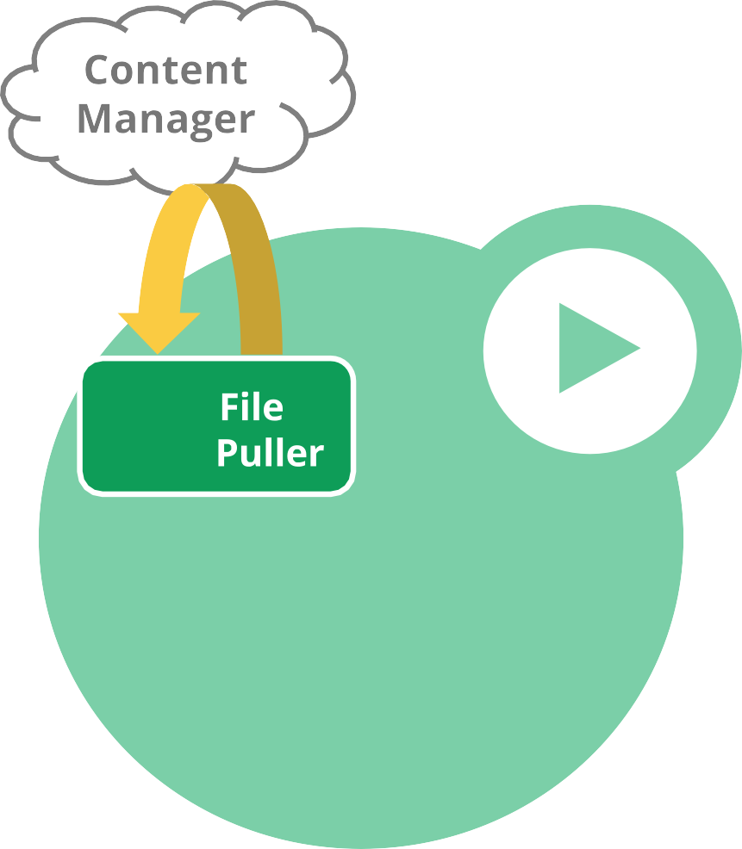

VOLUME PARTAGE DANS UN MULTI- CONTENEUR POD

Slide 87
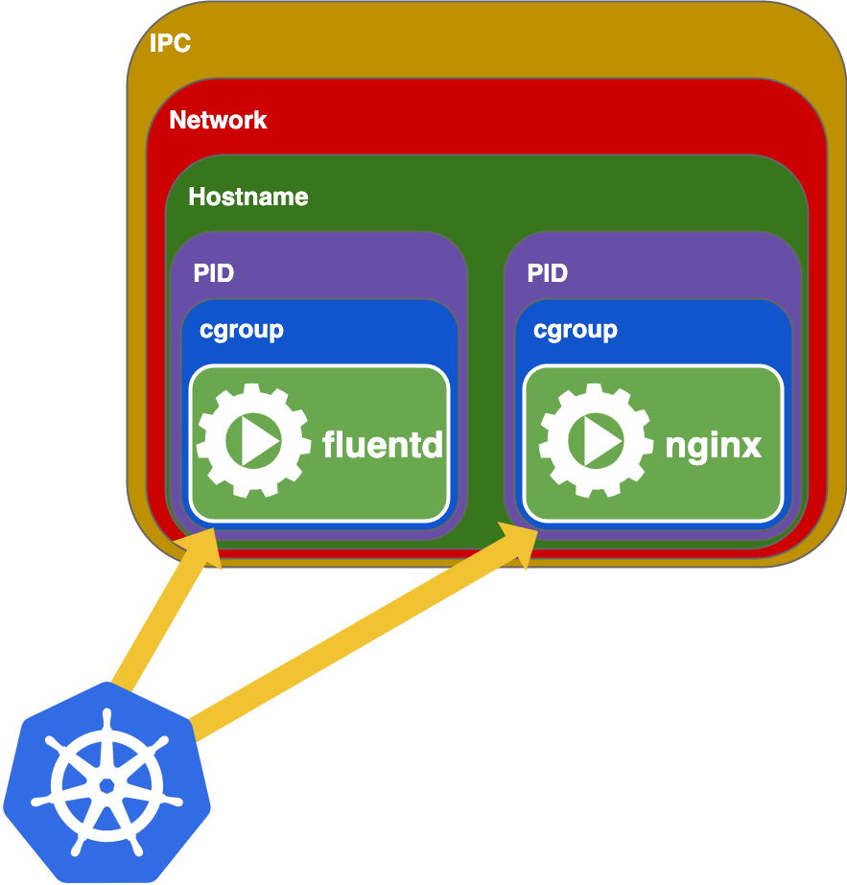
POD'S CONTENEURS COMME VU PAR KUBERNETES
Merci à le Capsules modèle, Kubernetes supervise chaque de le processus et connaît donc l'état de chacun d' eux
Dans ce chemin, il est possible à individuellement redémarrage le processus/conteneurs si nécessaire (ou voir​ le bûches !)

Slide 88
COMMENT À CHOISIR ENTRE MULTI​​​ OU CONTENEUR UNIQUE POD?
Demander toi-même le questions :
Faire le conteneurs avoir à courir dans le même lieu ou peut ils être propagé sur plusieurs Des nœuds ? le conteneurs représenter un célibataire entier ou sont ils indépendant composants ?
Peut/devrait conteneurs être escaladé ensemble individuellement?
La plupart de le temps toi devrait séparé ton conteneurs dans séparé Capsules sauf si là est un spécifique raison pas à!

Slide 89
UTILISER CAS DE MULTIPLE​​​​ CONTENEURS DANS UN POD
Recharger chaud configuration sur événement déclenchement
Web Container (Nginx, Apache, ...) + php- fpm Service de conteneur routage
Enregistrer Agrégation de la télémétrie
Le grand avantage est pas ayant à modifier le principal application
Dans ce contexte de utiliser, le conteneurs associé avec le principal Container sont parfois appelé
side-car conteneurs ou acolyte conteneurs

Slide 90
YAML DESCRIPTEUR
Plutôt de en utilisant kubectl courir xxx ...
Toi devrait utiliser YAML (ou JSON ) descripteurs

Slide 91
YAML DESCRIPTEUR EXEMPLE
-- -
apiVersion : v1 type : Métadonnées du pod :
nom : qui suis-je
étiquettes :
empiler : Spécifications du marché :
conteneurs :
nom : qui suis-je
image : traefik/whoami : v1.10 imagePullPolicy : Toujours les ports :
containerPort : 80
containerPort : 443 restartPolicy : Toujours

Slide 92
MÊME DESCRIPTEUR COMME JSON
{
"apiVersion" : "v1" ,
"gentil" : "Pod" , "métadonnées" : {
"nom" : "qui suis-je" ,
"étiquettes" : { "empiler" : "marché" }
},
"spec" : {
"conteneurs" : [
{
"nom" : "qui suis-je" ,
"image" : "traefik/whoami:v1.10" , "imagePullPolicy" : "Toujours" , "ports" : [
{ "containerPort" : 80 },
{ "containerPort" : 443 }
],
}
],
"restartPolicy" : "Toujours"
}
}

Slide 93
GÉNÉRER UN DESCRIPTEUR SANS CRÉER DES RESSOURCES
Afficher descripteurs sans en fait créer objets
kubectl courir qui suis-je -- image = traefik/whoami:v1.10 -- port = 80 -- simulation = client​ - o yaml
apiVersion : v1 type : Métadonnées du pod :
horodatage de création : nul
étiquettes :
courir: qui suis-je ? qui suis-je
spécification :
conteneurs :
- image: traefik/whoami:v1.10 nom : qui suis-je
...

Slide 94
FICHIER DESCRIPTEUR CONTENU
Le YAML descripteur peut être cassé vers le bas dans plusieurs sous- parties :
métadonnées
spécification , données , règles ou données de chaîne
Ces sous-parties sont trouvé dans tous types de ressource

Slide 95
KUBERNETES API ET VERSIONNEMENT
Dans commande à facilité évolutions tel comme ajouts/suppressions de champs ou restructurations, Kubernetes supports plusieurs API versions
Chaque version est servi à un différent chemin, ex: /api/v1 ou
/apis/authentication.k8s.io/v1beta1
Différent constructions impliquer différent niveaux de stabilité
alpha : par exemple v1alpha1 , nouveau entrant caractéristiques, désactivé par défaut
bêta : par exemple v2beta3 , Fonctionnalité a a été Bien testé, est considéré viable, désactivé par défaut
écurie : vX où X est un entier, écurie sorties de caractéristiques sont long durable, activé par défaut
Version API sont décollé de le version de API Kubernetes Aperçu Référence

Slide 96
API GROUPES
API groupes permettre à séparé le API monolithique v1 dans multiple sous-parties que peut être activé/désactivé séparément ( Souper​ p tri mult i ple API Groupes )
Plusieurs groupes exister:
le cœur groupe (aussi appelé héritage ) est le principal groupe et est pas explicitement spécifié dans le chemin REST ( /api/v1 ) ou le apiVersion champ dans les descripteurs ( apiVersion : v1 )
nommé groupes sont visible dans REPOS chemins ( /apis/GROUP/VERSION ), et dans le apiVersion ( GROUPE/VERSION ), pour exemple apiVersion : lot/v1

Slide 97
API GROUPE EXEMPLES
applications , lot , autorisation.k8s.io , mise à l'échelle automatique , réseau.k8s.io , ...
Kubernetes v1.30 API référence Kubernetes v1.29 API référence Kubernetes v1.28 API référence

Slide 98
API ÉVOLUTIONS ET ASSOCIÉ VERSIONS
ℹ Si toi sont intéressé dans API versionnage stratégies :
Kubernetes Désapprobation Politique​

Slide 99
DISPONIBLE RESSOURCES
kubectl ressources
NOM | PRÉNOMS ABRÉGÉS | VERSION DE L'API | ESPACE DE NOMS | GENTIL
configmaps | cm | v1 | vrai | ConfigMap
points d'extrémité | épisode | v1 | vrai | Points d'extrémité
plages limites | limites | v1 | vrai | LimitRange
espaces de noms | ns | v1 | FAUX | Espace de noms
nœuds | Non | v1 | FAUX | Nœud
réclamations de volume persistantes | PVC | v1 | vrai | PersistentVolumeClaim
volumes persistants | PV | v1 | FAUX | Volume persistant
capsules | po | v1 | vrai | POD
secrets |  | v1 | vrai | Secrète
services | service | v1 | vrai | Service
démons | ds | applications/v1 | vrai | DaemonSet
déploiements | déployer | applications/v1 | vrai | Déploiement
ensembles de répliques | rs | applications/v1 | vrai | Ensemble de répliques
ensembles d'état | sts | applications/v1 | vrai | StatefulSet
horizontalpodautoscalers | HPA | mise à l'échelle automatique/v2 | vrai | HorizontalPodAutoscaler
tâches cron | cj | lot/v1 | vrai | Tâche planifiée
emplois |  | lot/v1 | vrai | Emploi
entrées | ing | networking.k8s.io/v1 | vrai | Entrée
politiques de réseau | netpol | networking.k8s.io/v1 | vrai | Politique de réseau
(...)

Slide 100
UTILISER 'KUBECTL EXPLIQUER' À VOIR RESSOURCES ET DOCUMENTATION
kubectl expliquer capsules
DESCRIPTION:
POD est un collection de conteneurs que peut courir sur un hôte. Ce ressource est créé par clients et programmé sur hôtes.
CHAMPS :
métadonnées <Object>
Standard objet métadonnées. Plus Informations :
spécifications <Object>
Spécification de le voulu comportement de le POD. Plus info : https://git.k8s.io/community/contributors/devel/api-conventions.md#spec-and-status/​​​
statut <Object>
La plupart récemment observé statut de le POD. Ce données peut pas être en haut à date. Peuplé par le système. Lecture seule. Plus info : https://git.k8s.io/community/contributors/devel/api-conventions.md#spec-and-status/​​​​
(...)

Slide 101
UTILISER JSON CHEMINS À VOIR PLUS
kubectl expliquer pods.spec.containers
RESSOURCE: conteneurs <[]Objet>
DESCRIPTION:
Liste de conteneurs appartenance à le POD. Conteneurs ne peut pas actuellement être ajouté ou supprimé. Là doit être à moins un Container dans un POD. Ne peut pas être mis à jour.
UN célibataire application Container que toi vouloir à courir dans un POD.
CHAMPS :
répertoire de travail <chaîne>
Conteneur fonctionnement annuaire. Si pas spécifié, le Container valeur par défaut de l'environnement d'exécution volonté être utilisé, lequel pourrait être configuré dans le Container image. Impossible être mis à jour.
commande <[]chaîne>
Point d'entrée tableau. Pas exécuté dans un coquille. Le docker l'image
POINT D'ENTRÉE est utilisé si ce est pas fourni. Variable références $(VAR_NAME) (...)

Slide 102
VALEURS CONTRAINTES DANS DESCRIPTEURS
kubectl expliquer pods.spec.containers
... CHAMPS :
...
politique d'extraction d'images <chaîne>
Image tirer politique. Un de Toujours, Jamais, Si non présent. Valeurs par défaut à Toujours si :dernier étiqueter est spécifié, ou Si non présent sinon. Ne peut pas être Mise à jour. Plus d'informations info :
https://kubernetes.io/docs/concepts/containers/images#updating-images​
nom <chaîne> - requis-
Nom de le Container spécifié comme un ÉTIQUETTE DNS. Chaque Container dans un Pod doit avoir un unique nom (ÉTIQUETTE_DNS). Ne peut pas être mis à jour.
...

Slide 103
Étiquette DNS
Le spécifié comme une étiquette DNS contrainte se réfère à rfc1123
un DNS-1123 étiquette doit consister de inférieur cas alphanumérique personnages ou ' - ', et doit commencer et fin avec un alphanumérique personnage (par exemple) mon- nom , ou 123- abc , expression régulière utilisé pour validation est [a- z0- 9]([- a- z0- 9]*[a- z0- 9]) ? )
⚠ Kubernetes nécessite le utiliser de inférieur cas valeurs (voir RP 39675 )

Slide 104
POLITIQUE D'IMAGE
politique d'extraction d'images permet à configurer chiens politique pour récupération images Il est ensemble par défaut à:
Toujours si le Container image étiqueter est Dernière version IfNotPresent si étiqueter pas dernier
Ex :
image: nginx
politique d'extraction d'images valeurs par défaut à Toujours
image: mon- service- springboot:1.2.1- SNAPSHOT
politique d'extraction d'images valeurs par défaut à Si non présent mais ce que vous généralement Je veux Toujours
image: mon- service- springboot:1.2.1
politique d'extraction d'images = Si non présent
➡ Il est fortement informé à être explicite et toujours spécifier le valeur de le politique d'extraction d'images , cela devrait être Toujours la plupart de le temps

Slide 105
CRÉER UN POD DEPUIS UN DESCRIPTION DÉPOSER
À créer un POD dans un déclaratif chemin (vrai pour autre ressource types), utiliser le kubectl appliquer
commande avec le -- nom de fichier (ou - f ) option
kubectl appliquer -- nom de fichier pod- from- file.yml pod/k8s- règlez créé
kubectl obtenir POD k8s- règne
NOM | PRÊT | STATUT | REDÉMARRAGES | ÂGE
k8s- règne | 1/1 | En cours d'exécution | 0 | 11 ans

Slide 106
MULTIPLE​​​​ RESSOURCES DANS UN CÉLIBATAIRE DÉPOSER (1/2)
Il est possible à décrire plusieurs ressources (de différent taper ou pas) dans un célibataire déposer
-- -
apiVersion : v1 type : Métadonnées du pod :
nom : premier - de - deux
spécification :
conteneurs :
image : nginx : alpin
...
-- -
apiVersion : v1 type : Métadonnées du pod :
nom : deuxième - de - deux
spécification :
conteneurs :
image : redis : alpin
...

Slide 107
MULTIPLE​​​​ RESSOURCES DANS UN CÉLIBATAIRE DÉPOSER (2/2)
kubectl appliquer - f two-pods -in- one- file.yml pod/first-of -two créé
capsule/seconde de deux créé

Slide 108
MISE À JOUR UN EXISTANT RESSOURCE
Il est possible à mise à jour quelques paramètres de un existant ressource
Paramètres que ne peut pas être mis à jour sont indiqué dans le documentation ( kubectl Expliquer pods.spec.containers pour exemple)
À mise à jour un ressource: kubectl appliquer - f <descripteur>.yml|json
kubectl appliquer -- nom de fichier pod- from- file.yml pod/k8s- règlez configuré
Idempotent :
kubectl appliquer -- nom de fichier pod- from- file.yml pod/k8s- règlez inchangé

Slide 109
SUPPRESSION UN RESSOURCE
À supprimer un ressource utiliser kubectl supprimer .
kubectl supprimer <type> <nom> : supprimer le ressource nommé <nom> avec taper <type>
kubectl supprimer POD k8s- rulez pod "k8s- rulez" supprimé
kubectl supprimer -- nom de fichier <descripteur> : supprimer tous ressources déclaré dans le descripteur
kubectl supprimer - f deux-pods- dans- un- fichier.yml pod "premier des deux" supprimé
POD « deuxième de deux » supprimé

Slide 110
POD EFFACEMENT
Suppression d'un POD volonté arrêt et retirer ses conteneurs suite à cela processus:
Envoyer le SIGTERM ( 15 ) signal
Après un grâce période (30 secondes par défaut), envoyer le signal SIGKILL ( 9 ) si le Le conteneur n'est pas encore terminé
Quelques processus peut besoin plus temps à mettre fin pendant le SIGTERM .
Ou, sur le contraire, un peut souhait à arrêt le conteneurs immédiatement . C'est alors possible à : définir terminaisonPériodeDeGrâceSecondes à Container niveau à ensemble un convenable durée d'utilisation le -- période de grâce option à outrepasser le période quand suppression
utiliser le -- maintenant option à ensemble le période à 1 , signification envoi SIGKILL utiliser immédiatement le - je option à demander confirmation à utilisateur à procéder

Slide 112
PODS ORGANISATION AVEC ÉTIQUETTES, SÉLECTEURS ET ESPACES DE NOMS
Pour maintenant, notre Kubernetes exemple seulement contient un peu Des capsules mais dans réel vie , le nombre de Capsules volonté multiplier:
plusieurs versions de le même composant peut coexister (sur différent environnements, ou non) chaque composant peut potentiellement être répliqué
Comment naviguer (que vous soyez développeur ou opérations) ?

Slide 113
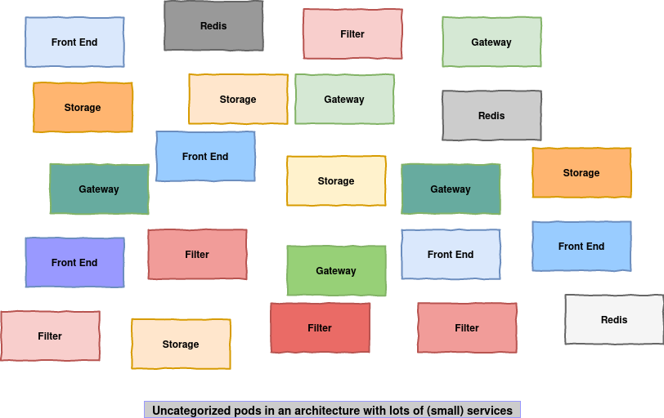
BESOIN À RANGÉ EN HAUT?

Slide 114
ORGANISER AVEC ÉTIQUETTES
étiquettes peut être utilisé à organiser et sélectionner sous-ensembles de objets
Le but de étiquettes est à être capable à position attributs sur Kubernetes objets​ attributs sont utile pour chiens utilisateurs mais avoir Non valeur pour chiens lui-même
étiquettes peut être ci-joint à objets quand créer eux ou ajouté/supprimé plus tard objet peut avoir un ensemble de étiquettes dans le formulaire clé/valeur
Chaque clé doit être unique pour un donné objet

Slide 115
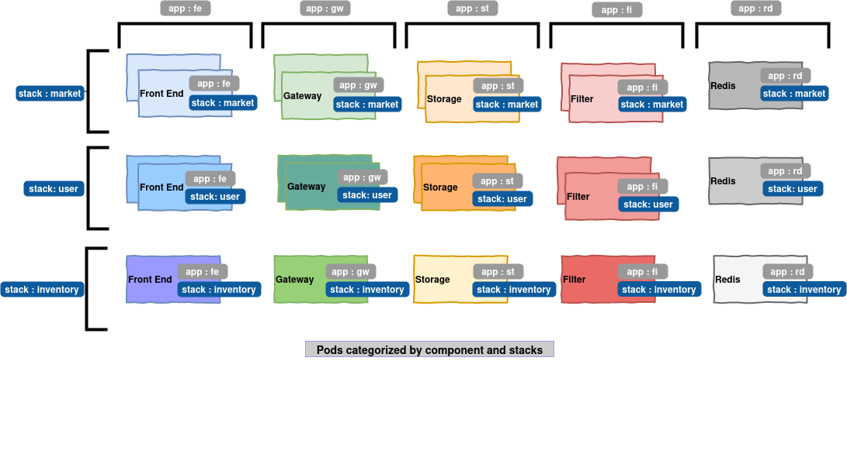
EXEMPLE DE ORGANISATION AVEC ÉTIQUETTES

Slide 116
SYNTAXE ET AUTORISÉ PERSONNAGES POUR ÉTIQUETTES
étiquettes sont clé/valeur paires :
préfixe/nom : valeur
Clé : 2 sous-parties, 1 facultatif préfixe et un nom, séparé par un sabrer ( / )
Nom est requis et doit être moins que 63 personnages, commencer et fin avec un alphanumérique, et peut contenir traits d'union ( - ), souligne ( _ ), périodes ( . ), et autres alphanumériques
Le préfixe est facultatif
Si spécifié, le préfixe doit être dans le formulaire de un DNS domaine: un série de DNS étiquettes séparées par périodes et dont total longueur doit pas dépasser 253 personnages
Valeur : moins que 63 personnages, doit commencer et fin avec un alphanumérique et peut contiennent des tirets ( - ), souligne ( _ ), périodes ( . ), et autre alphanumériques

Slide 117
SYNTAXE ET AUTORISÉ PERSONNAGES POUR ÉTIQUETTES (EXEMPLES)
mon étiquette | boîte à bits | ✅
nodevops.io/my-label​ | boîte à bits | ✅
orchestration | J'adore Kubernetes | ✅
/mon- étiquette | peu importe | ❌
étiquette- avec- grande- valeur | valeur invalide - très très grande - étiquette - qui - contient - plus de - 63 - caractères | ❌
valeur- ne- commence -pas - par-un -alphanum | _rien | ❌

Slide 118

RECOMMANDÉ ÉTIQUETTES
Là sont beaucoup outils pour visualisation Kubernetes ressources. Là sont recommandé étiquettes qui aident assurer quelques trier de interopérabilité entre tous de ces outils et fournir un manière courante de décrire Kubernetes ressources.
app.kubernetes.io/nom | Application nom | MySQL
app.kubernetes.io/instance | Unique nom pour ce exemple | mysql- int
app.kubernetes.io/version | Application version | 5.7.21
app.kubernetes.io/component | Taper de composant dans architecture | base de données
app.kubernetes.io/part- de | Adhésion Empiler | WordPress
app.kubernetes.io/managed-by​ | Outil utilisé à gérer le application | barre
Autre commun étiquettes : https://kubernetes.io/docs/reference/labels-annotations-taints/

Slide 119
SPÉCIFIER ÉTIQUETTES SUR CRÉATION
-- -
apiVersion : v1 type : Métadonnées du pod :
nom : k8s - règne
étiquettes : app.kubernetes.io/component : laboratoires
nodevops.io/mon-étiquette :​ bitbox - rulez
application : spécification de la passerelle shell :
conteneurs :
nom : Shelly
image : debian : 11 - slim imagePullPolicy : Toujours commander :
"frapper"
- "- c"
"dormir infini"

Slide 120
SPÉCIFIER ÉTIQUETTES APRÈS
Utiliser le kubectl étiquette <resourceType> <resourceName> clé=valeur commande ajouter​ étiquettes à un existant ressource:
kubectl étiquette POD k8s- règne version = stable
À écraser un existant clé, utiliser le -- écraser option:
kubectl étiquette POD k8s- règne version = instable -- écraser
À supprimer un clé, utiliser le clé- syntaxe:
kubectl étiquette POD k8s- règne libérer-

Slide 121
MONTRER ÉTIQUETTES DE CAPSULES
Il est possible à liste le étiquettes de un POD en utilisant le commande
kubectl étiquette POD < pod > -- liste
Étiquettes sont également visible à travers le kubectl décrire commande Ou par ajouter le -- afficher les étiquettes option à kubectl obtenir
kubectl obtenir POD -- afficher les étiquettes
Le -- colonnes d'étiquettes <clé1>[,<clé2>,...] (ou - L ) option permet à ajouter un colonne dédiée pour chaque spécifié clé
kubectl obtenir capsules -- colonnes d'étiquettes application, exécuter
NOM | PRÊT | STATUT | REDÉMARRAGES | ÂGE | APPLICATION | COURIR
formation- coquille | 1/1 | En cours d'exécution | 0 | 22h |  | formation- coquille
k8s- règne | 1/1 | En cours d'exécution | 0 | 1h | passerelle shell
qui suis-je- 086vd | 1/1 | En cours d'exécution | 0 | 21h |  | qui suis-je
qui suis-je- 5c05r | 1/1 | En cours d'exécution | 0 | 1 jour |  | qui suis-je

Slide 122
SÉLECTIONNER PODS BASÉ SUR LEUR ÉTIQUETTES (1/3)
Liste le Capsules pour lequel application est exactement passerelle shell
kubectl obtenir capsules -- sélecteur application = passerelle shell
NOM | PRÊT | STATUT | REDÉMARRAGES | ÂGE
k8s- règne | 1/1 | En cours d'exécution | 0 | 2h
Liste Capsules pour lequel application est différent que passerelle shell
kubectl obtenir capsules - l 'app!=shell- gateway'
NOM | PRÊT | STATUT | REDÉMARRAGES | ÂGE
formation- coquille | 1/1 | En cours d'exécution | 0 | 22h
qui suis-je- 086vd | 1/1 | En cours d'exécution | 0 | 22h
yaml- pod | 2/2 | En cours d'exécution | 0 | 6h

Slide 123
SÉLECTIONNER PODS BASÉ SUR LEUR ÉTIQUETTES (2/3)
Liste Capsules pour lequel le étiquette avec le application clé est défini
kubectl obtenir capsules -- sélecteur application
NOM | PRÊT | STATUT | REDÉMARRAGES | ÂGE
k8s- règne | 1/1 | En cours d'exécution | 0 | 2h
Liste Capsules pour lequel le étiquette avec le courir clé est pas défini
kubectl obtenir capsules -- sélecteur '!courir'
NOM | PRÊT | STATUT | REDÉMARRAGES | ÂGE
k8s- règne | 1/1 | En cours d'exécution | 0 | 2h

Slide 124
SÉLECTIONNER PODS BASÉ SUR LEUR ÉTIQUETTES (3/3)
Liste Capsules pour lequel courir a qui suis-je ou yaml- pod valeurs
kubectl obtenir capsules -- sélecteur 'courir dans (qui suis-je,yaml- pod)'
NOM | PRÊT | STATUT | REDÉMARRAGES | ÂGE
qui suis-je- 086vd | 1/1 | En cours d'exécution | 0 | 22h
qui suis-je- 5c05r | 1/1 | En cours d'exécution | 0 | 1 jour
qui suis-je- p83md | 1/1 | En cours d'exécution | 1 | 22h
yaml- pod | 2/2 | En cours d'exécution | 0 | 6h
Liste Capsules pour lequel courir fait pas avoir qui suis-je ou yaml- pod valeurs
kubectl obtenir capsules -- sélecteur 'courir pas dans (whoami,yaml- pod)' NOM PRÊT
formation- coquille 1/1
STATUT
Courir Courir Courir
REDÉMARRAGES ÂGE
0 23h
0 2h
0 2h
k8s- règne 1/1 étiquette DNS de test 1/1

Slide 125
COMBINER SÉLECTEURS
Liste Capsules pour lequel application est passerelle shell et app.kubernetes.io/component est laboratoires
kubectl obtenir capsules -- sélecteur app = shell- gateway,app.kubernetes.io/component = labs
NOM | PRÊT | STATUT | REDÉMARRAGES | ÂGE
k8s- règne | 1/1 | En cours d'exécution | 0 | 2h

Slide 126
DÉFINITION ÉTIQUETTES SUR UN NŒUD
Étiquettes sont attributs que peut être ensemble sur tous types de Kubernetes ressources
... y compris Nœuds
À liste le nœuds, utiliser le commande kubectl obtenir nœuds
kubectl obtenir nœuds -- afficher les étiquettes
NOM | STATUT | RÔLES | ÂGE | VERSION | ÉTIQUETTES
minikube | Prêt | plan | 2 min 5 s | v1.30.0 | kubernetes.io/arch=amd64,
 |  |  |  |  | kubernetes.io/hostname=minikube,
 |  |  |  |  | kubernetes.io/os=linux,
 |  |  |  |  | node-role.kubernetes.io/plan-de-contrôle=​​

Slide 127
EN UTILISANT ÉTIQUETTES SUR NŒUDS
Positionnement un étiquette sur un Nœud permet il à être tapé
Pour exemple, toi peut ajouter un étiquette à spécifier que le nœud utilise SSD disques, ou que il a accès à GPU ressources
kubectl obtenir nœuds -- colonnes d'étiquettes SSD, GPU
NOM | STATUT | RÔLES | ÂGE | VERSION | SSD | GPU
minikube | Prêt | plan | 5 min 50 s | v1.30.0 | vrai | FAUX

Slide 128
EN UTILISANT ÉTIQUETTES À CONTRAINDRE PLANIFICATION
Il est possible à contraindre le placement de Capsules sur nœuds avec spécifique étiquettes
À faire ce, utiliser le sélecteur de nœud directif dans le spécifications section de le POD définition
-- -
apiVersion : v1 type : Métadonnées du pod :
nom : élastique - sur - ssd
étiquettes :
application : pile de moteurs de recherche : élastique
spécification :
sélecteur de nœud : ssd : "vrai"
conteneurs :
- nom : élastique
image : Elasticsearch : 5

Slide 129


Slide 130
ANNOTATIONS (1/2)
Dans ajout à étiquettes, il est possible à attacher annotations à Kubernetes objets
Contrairement à étiquettes, annotations sont pas utilisé à identifier objets, c'est-à-dire il est pas possible à faire des sélections dans relation pour eux
Sur le autre main, annotations peut contenir information dont taille est plus grand que que de l' étiquette valeurs (rappel: 63 personnages) et utiliser personnages interdit dans étiquette valeurs

Slide 131
ANNOTATIONS (2/2)
Il est possible à liste le annotations de un POD avec le commande
kubectl annoter POD < pod > -- liste
Le annotations sont visible par en utilisant le commande kubectl décrire
⚠ mais leur valeur peut être tronqué si il est aussi grand au lieu de cela, utiliser:
kubectl obtenir POD < podName > -- sortie = yaml | json

Slide 132
AJOUTER UN ANNOTATION
Le commande kubectl annoter ajouter annotations à un ressource
kubectl annoter POD dormeur léger k8s.bitbox.com/created-by=cfurmaniak pod​​​​​ " sommeil léger" annoté
kubectl décrire POD dormeur léger | grep Annotations Annotations : k8s.bitbox.com/created-by=cfurmaniak​​​

Slide 133
EXEMPLES DE INFORMATION QUE PEUT ÊTRE STOCKÉ DANS LES ANNOTATIONS
Construire nombre dans CI/CD outil, libérer date et Identifiants, hacher de images utilisé, adresse de registres privés
par exemple : URL de construction : https
Source, git bifurquer, Tirer|Fusionner Demande numéro ex. : branche scm : maître
Liste de dépendances (services)
URL à outils pour centralisation journaux et métrique, surveillance ou audit outils
Équipes responsable pour le application, contact adresses (téléphone, courriel, mou canaux, ...)

Slide 134
ESPACES DE NOMS
Kubernetes supports multiple virtuel groupes hébergé sur le même groupe physique . Ces virtuel groupes sont appelé Espaces de noms
Espaces de noms permettre objets à être séparé dans disjoint groupes (lequel le utiliser de les étiquettes ne peuvent pas assurer)
Espaces de noms fournir portée pour objet noms
Ressource noms sont unique dans le même Espace de noms
Mais objets avec le même nom peut exister dans 2 séparé Cluster d'espaces de noms administrateurs peut allouer ressource qu u otas par Espace de noms

Slide 135
LISTE ESPACES DE NOMS
À liste existant Espaces de noms, utiliser kubectl obtenir espace de noms (ou kubectl obtenir ns )
kubectl obtenir espaces de noms
NOM | STATUT | ÂGE
défaut | Actif | 2D
kube -node- bail | Actif | 2D
kube- public | Actif | 2D
kube- système | Actif | 2D
Le défaut Espace de noms est appelé défaut

Slide 136
REQUÊTE ESPACES DE NOMS
Voir détaillé information à propos un Espace de noms :
kubectl décrire espace de noms Nom par défaut : défaut
Étiquettes : kubernetes.io/metadata.name=default
Annotations : <aucun> Statut : Actif
Non ressource quota.
Non LimitRange ressource.

Slide 137
CRÉER ESPACES DE NOMS
Créer un Espace de noms :
Commande: kubectl créer ns <espace de noms>
Depuis un descripteur : kubectl appliquer - f mon- ns.yml
⚠ Espaces de noms ne peut pas contenir un point ( . )
-- -
apiVersion : v1 type : Métadonnées de l'espace de noms :
nom : Étiquettes du bac à sable :
environnement : tests

Slide 138
CRÉER OBJETS DANS UN ESPACE DE NOMS
À créer un objet de un descripteur lequel fait pas spécifier un Espace de noms :
kubectl appliquer - f fichier.yaml - n < insérer- nom-d'espace-de- noms- ici >
Le cible Espace de noms peut être spécifié dans le descripteur via métadonnées.espace de noms :
-- -
apiVersion : v1 type : Métadonnées du pod :
nom : k2000
espace de noms : boîte à bits étiquettes :
application : cavalier de chevalier
surnom : Spécifications de Kitt :
...
kubectl appliquer - f descripteur- avec- ns.yaml

Slide 139
SPÉCIFIER L'ESPACE DE NOMS
À spécifier le Espace de noms dans lequel un objet devrait être créé ou demandé, spécifier l' option -- espace de noms=<espace de noms> (ou - n <espace de noms> )
kubectl obtenir capsules -- espace de noms kube- système
NOM | PRÊT | STATUT | REDÉMARRAGES | ÂGE
coredns- 5644d7b6d9 -nn5tl | 1/1 | En cours d'exécution | 0 | 17 m
etcd- minikube | 1/1 | En cours d'exécution | 0 | 16 m
kube-addon- manager -minikube | 1/1 | En cours d'exécution | 0 | 16 m
...
kubectl décrire POD etcd- minikube - n kube- système
À afficher ressources depuis tous Espaces de noms , utiliser le -- tous les espaces de noms ou - UN option

Slide 140
SUPPRESSION UN ESPACE DE NOMS
⚠ Suppression un Espace de noms supprime tous objets associé avec le Espace de noms ...
... il est pas possible à supprimer le kube- système , défaut et kube- public Espace de noms
kubectl supprimer ns < insérer- nom-d'espace-de- noms- ici >

Slide 141
CHANGEMENT LE DÉFAUT​​​​​​ ESPACE DE NOMS
kubectl peut connecter à multiple groupes, le actuel grappe est visible avec le commande
kubectl configuration contexte actuel
Le actuel Espace de noms est donné avec
kubectl configuration obtenir- contextes < nom_du_contexte_actuel >
À changement le Espace de noms de le actuel contexte (cluster) :
kubectl configuration contexte de définition < nom_contexte_actuel > -- espace de noms =< insérer- nom-de-l'espace-de- noms- ici >
... ou utiliser kubectx et kubens

Slide 143
VISIONNEMENT JOURNAUX
À voir le journaux de un Gousse , utiliser kubectl journaux
À voir le qui suis-je Container journaux dans le yaml- pod POD:
kubectl journaux yaml- pod -- conteneur qui suis-je
À voir le journaux de tous conteneurs de tous Capsules avec le étiquette app=qui suis-je :
kubectl journaux -- sélecteur app = qui suis-je -- tous les conteneurs -- préfixe
Utiliser -- queue=10 à voir seulement le dernier 10 lignes Utiliser -- suivre (ou - f ) à suivre le journaux
Utiliser -- depuis=5s|2m|3h à voir journaux plus récent que le durée paramètre
Utiliser -- précédent à voir journaux de un précédent Container dans cas de CrashLoopBackOff

Slide 144
CONTEXTE DE SÉCURITÉ
À lancement un Container avec un différent utilisateur et/ou groupe, utiliser le contexte de sécurité .
apiVersion : v1 type : Métadonnées du pod :
nom : sécurité - contexte - démonstration
spécification :
securityContext : runAsUser : 1000
exécuterEnTantQueGroupe : 3000
Groupe fs : 2000 conteneurs :
nom : sec - ctx - image de démonstration : busybox : 1.36 commande : [ "identifiant" ]
nom : racine
image : busybox : 1.36 commande : [ "identifiant" ] contexte de sécurité :
exécuterEnTantQueL'Utilisateur : 0

Slide 145
EXEMPLE
kubectl appliquer - f security- context- demo.yaml pod/security-context -demo créé
kubectl journaux démonstration de contexte de sécurité - c sec- ctx- démo uid=1000 gid=3000 groupes=2000
kubectl journaux sécurité- contexte- démonstration - c uid racine =0(racine) gid=3000 groupes=2000

Slide 146
KUBECTL DÉBOGUER
À déboguer en cours d'exécution Gousse , il est possible à lancement un éphémère Container dans ce Pod introduit dans bêta dans 1.23 , écurie depuis 1,25
Exemple à créer un déboguer Container dans le mon application POD avec le busybox:1.36 image
kubectl déboguer - il mon application -- image = busybox:1.28 -- cible = qui
Ciblage Container "qui suis-je". Si toi ne le faites pas voir processus depuis ce Container il peut être parce que le Container temps d'exécution n'a pas soutien ce fonctionnalité.
Défaut déboguer Container nom à débogueur- 98jzs.
Si toi ne le faites pas voir un commande rapide, essayer pressage entrer.
/ nom d'hôte mon- app
/ ps PID
UTILISATEUR
1 racine
TEMPS COMMANDE
0:00 /qui suis-je # <== ce est le processus de le qui suis-je conteneur !! 0:00 sh
0:00 ps aux
9 racine
15 racine

Slide 147
INIT CONTENEURS
UN POD peut être fait en haut de plusieurs conteneurs pour hébergement l' application​ peut aussi compter sur sur un ou plus Initialisation Conteneurs
Initialisation Conteneurs sont comme conteneurs sauf cela : ils avoir un limité durée de vie
chaque des conteneurs d'initialisation est seulement lancé si le précédent un complété sans erreur
Si un Initialisation Container échoue, chiens redémarrages le POD jusqu'à le Initialisation Container sorties avec statut succès (sauf si le politique de redémarrage de le POD est Jamais )
Un alpha politique de redémarrage champ pour Initialisation Conteneurs est introduit dans 1,28 , et utilise que indiquer​ quand le Initialisation Container est aussi un side-car Container

Slide 148
QUAND À UTILISER UN INIT Container?
Ils sont lancé avant autre conteneurs et partager le même Volume . Ils peut être utilisé pour:
Générer le principal application configuration dans coup unique (avec Modèle Consul ou sauter- âge​​ nt pour exemple)
Effectuer opérations nécessitant privilèges et inférieur le niveau de privilège requis dans l' application Container
Mettre en œuvre base de données migration ou base de données mise à jour
Attendez pour un dépendance à être prêt ou pour conditions préalables à être rencontré

Slide 149
INIT Container EXEMPLE
-- -
apiVersion : v1 type : Métadonnées du pod :
nom : myapp - pod
spécification :
initContainers :
nom : attendre - l' image - mydb : busybox : 1.36
commande : [ 'sh' , '- c' , 'jusqu'à nslookup ma base de données ; faire écho en attendant pour ma base de données ; dormir 2; fait;' ]
nom : initialisation - base de données
image : flyway/flyway : commande 10 : [ 'migrate' , '......' ]
conteneurs :
nom : dos
image : ghcr.io/traefik/whoami : v1.10.1

Slide 151


QUIZ
1 | Peut un POD être déployé à travers multiple Espaces de noms ❓
2 | Est il possible à ajouter un nouveau Container à un en cours d'exécution POD ❓
3 | Peut Étiquette être mise à jour après le création de un POD ❓
4 | Peut Espaces de noms être utilisé à limiter accéder à ressources pour certain utilisateurs ou groupes ❓
5 | Devrait Capsules être programmé sur un spécifique Nœud ❓
6 | UN En attente État sur un POD signifier il est crash ❓
7 | Là est comme beaucoup IP adresses comme conteneurs dans un POD ❓
8 | Peut je annuler le effacement de un Espace de noms ❓

Slide 152
PODS CYCLE DE VIE
Capsules sont éphémères (c.-à-d. ils peut être (supprimé) Ils sont créé, mais pas recréé automatiquement
Il est le travail de le Contrôleurs que nous volonté voir plus tard
Sur le autre main, si un de le conteneurs géré par le POD meurt il est le responsabilité de le POD à redémarrage il (selon sur le politique de redémarrage choisi pour le POD)

Slide 153
VIVANCE
Mais comment​ détecter cela l'application n'est pas fonctionnement quand l'associé le conteneur ne mourir ?
UN Java application avec un mémoire problème peut envoyer Erreurs de mémoire insuffisante , mais le JVM n'est pas Terminé !
... et quoi à faire si ton application est dans un infini boucle ou un impasse situation?
ℹ Kubernetes fournit le concept de Vivacité Sonde ("vie sonde") à adresse ce problème

Slide 154
Container SONDES (1/2)
UN sonde est un diagnostique réalisé par Kubernetes (par le kubelet composant) sur un conteneur​ sont 4 types de sondes :
httpGet : un OBTENIR appel est fait, un statut code >= 200 et < 400 est considéré un succès tcpSocket : si le concerné port est ouvrir, le sonde est succès
grpc : si le serveur est capable à poignée rpcs sur un spécifique port, il est un succès
exécutif : un commande est porté dehors dans le concerné Container, un retour code de 0 est équivalent à un succès

Slide 155
Container SONDES (2/2)
Sondes sont utilisé à vérifier que un Container est commencé ( Démarrer Sonde ), en cours d'exécution ( Sonde de vivacité ) ou est prêt à recevoir trafic ( Préparation) Sonde )
Nous volonté couverture Préparation Sonde dans le prochain chapitre, Services
Seulement un sonde de chaque taper (httpGet, Socket TCP, grpc, exécutif) peut être défini pour chaque catégorie (Démarrage/Activité/Préparation) par Container

Slide 156
SONDE CONFIGURATION
-- -
apiVersion : v1 type : Métadonnées du pod :
nom : qui suis-je
étiquettes :
test : Spécifications de vivacité :
conteneurs :
- nom : qui suis-je
image : traefik/whoami : v1.10 livenessProbe :
httpGet :
chemin : /healthz port : 8080
délai initial en secondes : 15
délai d'attente en secondes : 1

Slide 157
SUPPLÉMENTAIRE PARAMÈTRES DE UN SONDE
délai initial en secondes : retard avant départ à courir le d'abord diagnostics (défaut: 0, minimum : 0)
délai d'attente en secondes : maximum temps autorisé à recevoir le réponse. Si le réponse est non récupéré dans le temps mort, le sonde échecs (par défaut : 1, minimum : 1)
périodeSecondes : période entre diagnostique exécutions (défaut: 10, minimum: 1)
Seuil de réussite : minimum nombre de succès pour le sonde à être considéré dans
succès État (défaut: 1, minimum: 1, doit être 1 pour Démarrer Sonde et Vivacité Sonde )
Seuil d'échec : minimum nombre de échecs pour le sonde à être considéré dans échouer
État (défaut: 3, minimum: 1)

Slide 158
Container COMMENCER RETARD
Il peut arriver que un Container prend un long temps à commencer (si pour exemple là est très petit processeur pour le POD) et il serait alors être nécessaire à mettre un long délai initial en secondes
Mais ceci retards le détection temps de un fonctionnel Container par le même montant
Depuis version 1.16 là est un Démarrer Sonde à détecter que le Container est pas prêt​
startupProbe : httpGet :
chemin : /santé
port : 8080
Seuil d'échec : 30
périodeSecondes : 10
délai initial en secondes : 15
Ce volonté attendez à la plupart délai initial en secondes + (seuil de défaillance) * périodeSecondes) pour le conteneur à commencer et, en cas de succès, passer au Vivacité Sonde en ordre à vérifier c'est statut

Slide 159
AFFICHER DE SONDE STATUT
Le kubectl décrire POD commande retours information à propos potentiel échoué sondes (et associés) redémarrages)
Événements :
Taper Raison Âge
Depuis
Message
...
Avertissement Malsain 2 m7s ( x8 sur 3 m47s ) kubelet Vivacité sonde échoué : sonde HTTP échoué avec code d'état : 500
Normale Meurtre 2 m7s ( x4 sur 3 m37s ) kubelet Container je suis vivant​​ échoué
vivacité sonde , volonté être redémarré
...
ℹ Quand un Container est tué, un complètement nouveau Container est créé, c'est pas juste le même conteneur être redémarré

Slide 161
ANATOMIE DE UN BIEN VIVANCE SONDE
Il est fortement recommandé à ensemble en haut Vivacité Sondes pour ton Capsules dans production car sinon , chiens a Non chemin de connaissance si ton applications sont fonctionnement comme attendu
UN sonde (http) devrait correspondre à un dédié chemin dans ton application et correspondre à un interne exploitation diagnostic
UN sonde doit pas être affecté par ton application dépendances : il est ton dépendances que sont dans erreur, pas ton application!
c'est en haut à toi à correctement gérer le dépendances dans erreur dans ton application (utiliser
circuit briseur pour exemple)
Garder ton sondes lumière : ils doit répondre rapidement et sans consommant aussi beaucoup processeur
et mémoire donc comme pas à perturber le opération de ton application

Slide 162
RESSOURCE MANUTENTION
Quand créer un POD toi devrait définir:
Le processeur et mémoire montant nécessaire par chaque de c'est conteneurs ( Demandes )
Le maximum montant de ces deux ressources lequel peut pas être dépassé ( Limites ) Ressources utilisé par un POD est le somme de ressources utilisé par tous de c'est conteneurs

Slide 163
EXEMPLE
-- -
apiVersion : v1 type : Métadonnées du pod :
nom : l'extrémité avant
spécification :
conteneurs :
- nom : application
image : super.mycompany.com/app : Ressources v4 :
demandes :
mémoire : processeur « 256Mi » : "500 m"
limites :
mémoire : Processeur « 2Gi » : "2"

Slide 164
CALENDRIER ET DEMANDES
Quand toi créer un Gousse , le planificateur sélectionne un nœud à hôte chacun​ nœud a un max capacité (CPU et Mémoire)
Le planificateur assure que le somme de le Demandes de le Capsules sur un nœud fait ne pas dépasser le capacité de le nœud
⚠ il est pas le actuel Processeur/Mémoire consommation de le nœud à le temps de planification c'est​ utilisé mais le somme de le Demandes de le Capsules de le nœud
Alors:
Toi peut définir Quotas sur Espaces de noms
Toi peut ajouter LimitRange lequel appliquera​ valeurs par défaut pour conteneurs

Slide 165
MÉMOIRE LIMITES DANS PRATIQUE
UN Container peut consommer plus mémoire que le demande fait si le nœud hébergement il a suffisamment disponible mémoire
UN Container ne peut pas consommer plus que le défini limite
Si un Container alloue plus mémoire que le limite alors ce Container volonté être marqué comme un candidat pour terminaison. Si il continue à consommer plus mémoire que le limite valeur alors il volonté être terminé .
Si il est redémarrable , le kubelet volonté essayer à redémarrage il (ce est un erreur cas comme le autres) Voir exemple ~/workspaces/others/pod- - try- to-allocate- too- much- memory.yml

Slide 166
processeur LIMITES DANS PRATIQUE
UN Container peut consommer plus processeur que le demande fait si le nœud hébergement il a suffisamment processeur ressources disponible
UN Container ne peut pas consommer plus que le défini limite : il est étrangler

Slide 167
processeur LIMITES : EXEMPLE
-- -
apiVersion : v1 type : Métadonnées du pod :
nom : processeur - démo
spécification :
conteneurs :
- nom : processeur - démo - ctr
image : bitbox /k8s - entraînement - stress : v3 ressources :
limites :
processeur : "1" requêtes :
processeur : "0,5"
arguments :
- -- vm
- "2"

Slide 168
processeur UNITÉ (1/2)
Le processeur ressource est mesuré dans processeur unités
1 processeur Unité signifie : 1 AWS vCPU
1 GCP Cœur
1 Azuré vCore
1 Hyperthread de un Intel processeur de un nu métal serveur avec Hyperthreading

Slide 169
processeur UNITÉ (2/2)
UN Container que nécessite 0,5 processeur est garanti à avoir moitié le processeur de un Container qui nécessite 1 processeur
Il est possible à utiliser le suffixe m lequel moyens milli
100 m processeur, 100 microprocesseur, et 0,1 processeur représenter le même valeur
Le valeur de un processeur unité est un absolu valeur: 0,1 correspond à le même montant de processeur sur un monocœur ,​ double cœur , ou un 48 noyaux machine

Slide 170
NŒUD RESSOURCES (1/3)
kubectl décrire nœuds e2e- test- minion- groupe- 4lw4 Nom : e2e- test- minion- groupe- 4lw4
Capacité : processeur : mémoire : pods :
Allouable :
processeur : mémoire : pods :
2
7679792Ki
110
1800 m
7474992Ki
110
...

Slide 171
NŒUD RESSOURCES (2/3)
...
Non terminé​ Pods : Espace de noms Nom
( 5 dans total ) CPU Demandes
processeur Limites
Mémoire Demandes
Mémoire Limites
kube - système | fluentd - g ... | 100 m | ( 5 % ) |  | 0 ( 0 % ) |  | 200 miles ( 2 % ) |  | 200 miles ( 2 % )
kube - système | kube - dns - ... | 260 m | ( 13 % ) |  | 0 ( 0 % ) |  | 100 miles ( 1 % ) |  | 170 miles ( 2 % )
kube - système | kube - prox ... | 100 m | ( 5 % ) |  | 0 ( 0 % ) |  | 0 ( 0 % ) |  | 0 ( 0 % )
kube - système | surveillance ... | 200 m | ( 10 % ) |  | 200 m ( 10 % ) |  | 600 miles ( 8 % ) |  | 600 miles ( 8 % )
kube - système
...
nœud - prob ...
20 m ( 1 % )
200 m ( 10 % )
20 miles ( 0 % )
100 miles ( 1 % )

Slide 172
NŒUD RESSOURCES (3/3)
...
Alloué ressources :
( Total limites peut être sur 100 pour cent , c. - à-d ., (surchargé ) Processeur Requêtes du processeur Limites de mémoire Demandes de mémoire Limites
680 m ( 34 % ) 14000 m ( 200 % ) 920 miles ( 12 % ) 1070 miles ( 14 % )
Nous aussi recommander à utiliser super projets comme kube - cap ville , rapport de ressources Kube ou kube - recommandations de ressources .

Slide 174
PLAGES LIMITES (1/2)
Il est possible à configurer par Espace de noms : par défaut valeurs pour demandes et limites max valeurs pour demandes et limites

Slide 175
PLAGES LIMITES (2/2)
-- -
apiVersion : v1 type : Métadonnées LimitRange :
espace de noms : achats
nom : mem - limite - spécification de plage :
limites :
- défaut : # défaut valeur pour `limites` mémoire : 512 miles
processeur : 200 m
defaultRequest : # défaut valeur pour mémoire `requête` : 256 miles
processeur : 100 m
min :
mémoire : Processeur 200Mi : 50 m
max :
mémoire : Processeur 1Gi : 1
taper : Container
# minimum autorisé pour `limites`
# maximum autorisé pour `limites`

Slide 176
QUOTA DE RESSOURCES
Il est aussi possible à limite le total ressource usage dans un Espace de noms avec un Quota de ressources
-- -
apiVersion : v1 type : Métadonnées ResourceQuota :
espace de noms : achats
nom : spécification des ressources de calcul :
dur :
requêtes.cpu : "1" requêtes.mémoire : 1Gi limites.cpu : "2" limites.mémoire : 2Gi

Slide 177
AFFICHER LIMITE DE RANGEMENT ET QUOTA DE RESSOURCES
Le LimitRange et Quota de ressources sont montré sur le Espace de noms :
kubectl décrire espace de noms achats
Nom:
achats kubernetes.io/metadata.name=shopping
<aucun>
Actif
Étiquettes : Annotations : Statut :
Ressource Nom du quota : Ressource
Ressources informatiques utilisées Dur
limites.cpu | 0 |  | 2
limites.mémoire | 0 |  | 2Gi
requêtes.cpu | 0 |  | 1
requêtes.mémoire | 0 |  | 1Gi
Ressource Limites
Taper | Ressource |  | Min | Max |  | Défaut | Demande |  | Défaut | Limite |  | Max Limite/Demande | Rapport
Container | processeur |  | 50 m | 1 |  | 100 m |  |  | 200 m |  |  | -
Container | mémoire |  | 200 miles | 1Gi |  | 256 miles |  |  | 512 miles |  |  | -

Slide 178
QUIZ
1 | Le​ configuration de un POD être dynamiquement mis à jour ❓
2 | Peut Capsules partager leur réseau avec autre Capsules ❓
3 | Sont Capsules programmé sur un Nœud basé sur disponible Mémoire et processeur ❓
4 | Peut Container dans un POD courir comme racine ❓
5 | Faire Capsules ont les leurs cycle de vie indépendamment des contenants qu'ils renferment ❓
6 | Sont Capsules redémarré automatiquement par Kubernetes si leur nœud sous-jacent tombe en panne ❓

Slide 180
CONTRÔLEURS
6
© Droits d'auteur 2024 boîte à bits . Tous droits réservé
2024-12-15 #547bc88

Slide 181
ORDRE DU JOUR
Tâches des

Slide 182
PRÉSENTATION CONTRÔLEURS (1/2)
Allons-y résumer:
chiens fait bien sûr notre conteneurs sont en cours d'exécution et redémarrages eux si le principal processus meurt ou le
vivacité sonde échecs
Ce tâche est manipulé par kubelet composant lequel court sur chaque travailleur nœud
Le Kubernetes contrôle centre en cours d'exécution sur dédié nœuds joue non rôle dans ce partie

Slide 183
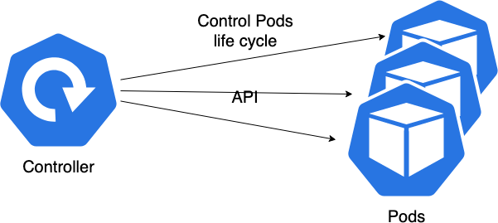
PRÉSENTATION CONTRÔLEURS (2/2)
Quoi se produit si le Nœud hébergement le Capsules va vers le bas?
À assurer que notre application/Pod peut être redémarré sur un autre nœud, nous doit compter sur sur un plus élevé niveau mécanisme que le POD
Ces mécanismes, appelé Contrôleurs , sont le Ensembles de répliques , DaemonSets , Emplois et Tâches Cron

Slide 184
RÉPLIQUE
UN Ensemble de répliques est un Kubernetes ressource lequel rôle est à assurer que un Capsules est créé si un Capsules disparaît/meurt pour n'importe lequel raison:
un défaut Nœud
le Capsules était supprimé depuis un Nœud pendant entretien
... le Ensemble de répliques volonté détecter le absence de le Capsules et cause un nouveau un à être créé

Slide 185
RÉPLIQUES (1/2)
un Ensemble de répliques peut gérer plusieurs copies (appelé répliques ) de le même Capsules et assurer que le nombre de répliques dans opération correspond à le attendu un:
si là sont pas assez répliques comparé à le cible, le Ensemble de répliques volonté créer le disparu ceux
si là sont aussi beaucoup, il volonté supprimer quelques à obtenir le demandé nombre

Slide 186
RÉPLIQUES (2/2)
un Ensemble de répliques repose sur un sélecteur de étiquettes à identifier le Capsules il doit gérer
un Ensemble de répliques est similaire à un processus moniteur, mais plutôt de surveillance processus sur un nœud unique , il peut moniteur multiple Capsules sur multiple nœuds
il est très recommandé à utiliser un Ensemble de répliques même si toi seulement besoin à gérer un POD

Slide 187
RÉPLIQUE EXEMPLE
-- -
apiVersion : type d'applications/v1 : Métadonnées de ReplicaSet :
nom : rs - nginx
spécification :
répliques : 3 sélecteurs :
correspondance des étiquettes :
application : Modèle nginx :
métadonnées :
nom : pod - étiquettes nginx :
application : nginx
spécification :
conteneurs :
- nom : image conteneur - nginx : nginx : stable - ports alpins :
- containerPort : 80

Slide 188
CONTENU DE UN RÉPLIQUE DESCRIPTEUR
le apiVersion , gentil et métadonnées sections sont similaire à quoi est trouvé pour tous Ressources
le spécifications Cette section contient :
le attendu nombre de répliques
le sélecteur utilisé à identifier le associé Les capsules modèle à utiliser pour le création de le Capsules

Slide 189
PODS SÉLECTEUR ET RÉPLIQUE (1/2)
Le .spec.selector champ est un étiquette sélecteur
Le Ensemble de répliques volonté gérer tous Capsules que correspondre ce sélecteur
⚠ Le Ensemble de répliques fait pas différencier entre le Capsules il a créé/supprimé et ceux qui un autre processus a créé/supprimé (si ils sont pas dans le portée de un ReplicaSet [voir Laboratoire])

Slide 190
PODS SÉLECTEUR ET RÉPLIQUE (2/2)
Le .spec.selector champ doit être spécifié, il doit correspondre à le étiquettes de le Modèle de pods ( .spec.template.metadata.labels )
Si le .spec.selector champ est spécifié et fait pas correspondre le Capsules modèle étiquettes ( .spec.template.metadata.labels ), le création volonté être refusé
kubectl appliquer - f ~/workspaces/Lab3/rs- - nginx- ne peut pas- créer- - 3.1.yml Ensemble de répliques "l'extrémité avant" est invalide: spec.template.metadata.labels :
Invalide valeur: map[chaîne]chaîne{"app":"frontend", "niveau":"avancé"}: `sélecteur`
fait pas correspondre modèle `étiquettes`

Slide 191
RÉPLIQUE SÉLECTEUR
Le Ensemble de répliques sélecteur peut utiliser 2 types de sélecteur : correspondance des étiquettes : simple clé=valeur expressions de correspondance de sélection : avancé sélections :
niveau étiquette avec valeur novice ou intermédiaire
étiquette de niveau clé défini, peu importe le valeur est

Slide 192
RÉPLIQUE SÉLECTEUR EXEMPLE
-- -
apiVersion : type d'applications/v1 : Métadonnées du ReplicaSet :
nom : l'extrémité avant
étiquettes :
application : Spécifications du frontend :
répliques : 3
sélecteur : correspondance des étiquettes :
application : l'extrémité avant
expressions de correspondance :
clé : opérateur de niveau : En valeurs :
novice
Modèle intermédiaire :
...

Slide 193
OPÉRATEURS, ÉTIQUETTES D'ALLUMETTES ET EXPRESSIONS DE CORRESPONDANCE
Là sont 4 opérateurs disponible:
Dans ( valeurs doit aussi être spécifié)
Pas dans ( valeurs doit aussi être spécifié)
Existe ( valeurs doit pas être spécifié)
N'existe pas ( valeurs doit pas être spécifié)
Si correspondance des étiquettes et expressions de correspondance sont les deux spécifié, le étiquettes doit correspondre le 2 contraintes

Slide 194
MODIFICATIONS DE LE ÉTIQUETTES DE LE PODS OU LE MODÈLE
Si toi modifier le étiquettes de un Capsules géré par un RS il volonté pas être manipulé par le RS plus
⚠ Le Ensemble de répliques fait pas contrôle le contenu de un POD, si toi modifier le modèle de le Gousses de un RS , seulement le nouveau Capsules testament créé être affecté
Cependant, là est un chemin à forcer le Capsules à mise à jour, nous volonté voir ce dans le chapitre Déploiement stratégies

Slide 195
KUBECTL ET RÉPLIQUES
kubectl obtenir ensembles de répliques ou (plus court) !) kubectl obtenir rs kubectl décrire rs <rsName> à voir le détaillé info kubectl échelle rs <rsName> -- répliques=N à échelle le RS
kubectl supprimer rs <rsName> à supprimer un RS : prendre soins, il volonté aussi retirer Pods
Si toi vouloir à supprimer le RS sans suppression associé Gousses , utiliser
kubectl supprimer rs <rsName> -- cascade=orphelin

Slide 196
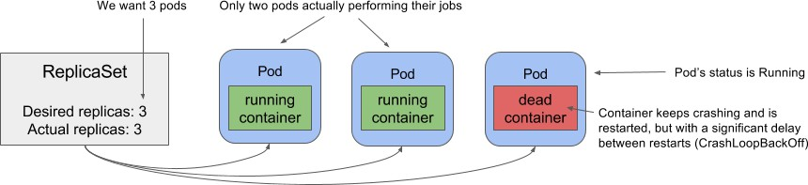
RÉPLIQUE ET ACCIDENT BOUCLE PODS
Prendre soins, le Ensemble de répliques est responsable pour ayant un nombre de Capsules Mais​ si un Container accidents chaque 5 minutes, c'est pas son problème!

Slide 197


Slide 198
ENSEMBLES DE DÉMONS
Ensembles de répliques sont utilisé à rotation en haut un ensemble nombre de Capsules n'importe où sur le grappe
Un autre utiliser cas existe : en cours d'exécution un et seulement un copie de un Capsules sur chaque Nœud (ou sur une définition sous-ensemble de nœuds)
À répondre ce problème, allons-y utiliser un DaemonSet

Slide 199
UTILISER CAS POUR ENSEMBLES DE DÉMONS
Courir un stockage démon sur chaque Nœud (glusterd, céph, tour, ...) Courir un enregistrer collection agent (fluent, logstash, filebeat...)
Courir un métrique collection agent (Prométhée, collecté, chien de données, ganglions, ...)

Slide 200
DIFFÉRENCES ENTRE REPLICASET ET DAEMONSET
UN Ensemble de répliques assure que un voulu nombre de répliques de un Capsules sont en cours d'exécution sur le groupe : Si un Nœud est ajouté à le grappe, rien se produit
Si un Nœud est supprimé depuis le grappe, n'importe lequel Capsules programmé sur ce Nœud volonté être réaffecté à autre nœuds
UN DaemonSet assure que un et seulement un exemple de Capsules court sur chaque Nœud (ou sous-ensemble de nœuds)
Si un Nœud est ajouté à le grappe, un nouveau Capsules volonté être lancé sur le nouveau nœud
un DaemonSet volonté être déployé même sur nœuds marqué comme inutilisable (par (administrateurs) Si un Nœud est supprimé depuis le grappe, Non nouveau Capsules volonté être lancé

Slide 201
DAEMONSET SUR UN SOUS-ENSEMBLE DE NŒUDS
UN DaemonSet déploie c'est Capsules sur tous grappe nœuds...
... sauf si toi spécifier sur lequel nœuds à déployer à travers un sélecteur de nœud
utiliser cas : spécifique outils en fonction sur le matériel de chaque nœud

Slide 202
DAEMONSET DESCRIPTEUR
-- -
apiVersion : type d'applications/v1 : Métadonnées DaemonSet :
nom : moniteur SSD​
spécification :
sélecteur : correspondance des étiquettes :
application : moniteur SSD​
modèle : métadonnées :
étiquettes :
application : SSD - Spécifications du moniteur :
sélecteur de nœud :
disque : conteneurs SSD :
- nom : principal
image : ssd/ssd - moniteur - agent : v3

Slide 204
EMPLOIS USAGE
Donc loin nous avoir seulement vu Capsules que besoin à courir en continu
Mais parfois nous avoir à lancement un tâche que extrémités quand c'est travail est Ensembles de répliques terminés et DaemonSets courir tâches que sont jamais considéré Processus complets dans les pods associé avec RS et DS sont redémarrés lorsque ils terminent dans le cas de tâches que peut fin légitimement, ils devrait pas être redémarré
Kubernetes Emplois correspondre à ce gentil de tâches

Slide 205
EMPLOIS
UN simple cas consiste dans en cours d'exécution un Emploi à lancement un Capsules lequel volonté être complété avec succès lorsque le associé processus est terminé avec un retour code de succès
Cependant, le travail peut aussi redémarrer le Capsules si il était incapable terminer son associé tâche correctement
UN Emploi peut aussi lancement plusieurs Capsules dans parallèle

Slide 206
EMPLOIS DESCRIPTEUR
-- -
apiVersion : type lot/v1 : Emploi
métadonnées :
nom : Spécifications de la tâche par lots :
modèle :
métadonnées : étiquettes :
application : lot - travail
spécification :
politique de redémarrage : Conteneurs OnFailure :
- nom : principal
image: busybox:latest
commande : ["sh", "-c", " echo Batch exécuté !"]
👉 Note le politique de redémarrage : En cas d'échec ↔ le Capsules est pas redémarré quand le Container extrémités normalement, il doit être spécifié même pour un Emploi

Slide 207
EMPLOIS ET POLITIQUE DE REDÉMARRAGE
En utilisant un Emploi est seulement approprié si RedémarragePolitique est En cas d'échec ou Jamais
Rappel: si Non valeur est spécifié, le défaut valeur pour un Capsules est Toujours
Il est donc obligatoire à spécifier le valeur de politique de redémarrage dans le cas de un Emploi !

Slide 208
SUPPLÉMENTAIRE EMPLOI PARAMÈTRES
À spécifier que un Emploi doit être exécuté plusieurs fois, utiliser le .spec.completions
paramètre
À spécifier que plusieurs Capsules de le même Emploi peut courir dans parallèle, utiliser le
.spec.parallélisme paramètre
À spécifier que un Emploi devrait pas dernier plus long que un temps défini , utiliser
.spec.activeDeadlineSeconds
À spécifier que un Emploi devrait pas être redémarré plus que un certain nombre de fois, utiliser
.spec.backoffLimit

Slide 209
TÂCHES CRON
Il est aussi possible à lancement Emplois à un fixé fréquence ou sur un date dans le futur Ceci est le ressource de taper Tâche planifiée

Slide 210
TÂCHES CRON DESCRIPTEUR
-- -
apiVersion : type lot/v1 : Métadonnées des tâches Cron :
nom : Bonjour
spécification :
calendrier : "25 */2 * * Modèle de tâche 1-5 " :
spécification :
modèle : spécification :
conteneurs :
# chaque même heures à 25 minutes, lundi à vendredi
nom : Bonjour
image : debian : 11 - slim args :
frapper
- c
date; écho Bonjour depuis le Kubernetes Stratégie de redémarrage du cluster : En cas d'échec

Slide 211
FIN DE EMPLOIS ET NETTOYAGE
Quand un Emploi est fini, il est pas supprimé automatiquement, le même s'applique pour le Pods
Ce dans commande à être capable à accéder le journaux de le Capsules Cela concernait est donc en haut à le utilisateur à manuellement supprimer le Emplois
Il est aussi possible à spécifier le maximum taille de le histoires :
.spec.successfulJobsHistoryLimit et .spec.failedJobsHistoryLimit
kubectl obtenir tâche cron
NOM
CALENDRIER
*/1 * * * *
SUSPENDRE
FAUX
ACTIF DERNIER CALENDRIER ÂGE
0 <aucun> 9s
Bonjour
kubectl obtenir emploi
NOM
ACHÈVEMENTS
1/1
1/1
DURÉE ÂGE
4s 79s
4s 19 ans
bonjour- 27828922 bonjour- 27828923

Slide 212
POINTS DE OFFRES D'EMPLOI /EMPLOIS CRON (1/3)
Avec Kubernetes versions avant à 1.27, là était Non soutien pour un temps zone, le temps zone utilisée par Kubernetes était que de le contrôleur directeur composant
Avec Kubernetes versions depuis 1,27, toi peut ajouter le fuseau horaire champ: Fuseau horaire : "Etc/UTC" . Voir Tâche planifiée Fuseaux horaires

Slide 213
POINTS DE OFFRES D'EMPLOI /EMPLOIS CRON (2/3)
UN Emploi taper ressource volonté être créé depuis un Tâche planifiée ressource environ sur le date
Alors le Emploi crée un POD
Le Emploi et le POD sont créé en retard comparé à le cible
Si le cible date est un fort critère pour toi, utiliser .spec.startingDeadlineSeconds (si le date limite est dépassé, le Emploi volonté pas être lancé)
Si toi souhait à contrôle le concurrence de deux Emplois créé par un Tâche Cron , toi peut définir le
.spec.concurrencyPolicy (Défaut: Permettre , Interdire ou Remplacer )

Slide 214
POINTS DE OFFRES D'EMPLOI /EMPLOIS CRON (3/3)
Toi doit faire ton Emplois idempotent :
cas où un Nœud chutes alors que le L'emploi a commencé, parce que il volonté alors être redémarré sur un autre nœud
Tâches Cron lancement 2 fois
Tâches Cron pas départ à tous, le Emploi doit potentiellement être capable à "attraper en haut" pour le non -exécution de le précédent Emploi
http://kubernetes.io/docs/concepts/workloads/controllers/cron-jobs/#job-creation​​​​​​ Si nécessaire, toi peut créer un emploi depuis un tâche cron en utilisant
kubectl créer emploi -- depuis tâche cron/bonjour mon- débogage- travail
Toi peut aussi suspendre un Tâche planifiée (par édition le ressource)
kubectl correctif tâches cron Bonjour - p '{"spec" : {"suspendre" : vrai }}'

Slide 215
TÂCHES CRON AVANCÉ
-- -
apiVersion : type lot/v1 : Métadonnées des tâches Cron :
nom : nœud - arrêt
spécification :
calendrier : "0 19 * * Fuseau horaire 1-5 " : "Europe/Paris" a échoué à JobsHistoryLimit : 2
limite d'historique des emplois réussis : 1
startingDeadlineSeconds : Politique de concurrence 600 : Interdire jobTemplate :
spécification :
limite de recul : 0
ttlSecondsAfterFinished : 259200 # 3 jours POD histoire, utile pour vendredi à lundi actifDélaiSeconds : 3600 # Capsules ne peut pas en direct plus que 1h
modèle :
spécification :
...

Slide 217
QUIZ
1 | Fait un Ensemble de répliques assurer que seulement un copie de un POD est en cours d'exécution dans le grappe ❓
2 | Faire Emplois automatiquement remplacer Capsules que échouer ou sont terminé ❓
3 | Quand un nouveau Nœud est ajouté à le grappe, le Ensemble de répliques reprogrammer POD sur il ❓
4 | Peut Ensemble de répliques être mis à jour à déployer un nouveau version de un POD modèle ❓
5 | Sont Emploi typiquement utilisé pour déploiement long vécu ❓
6 | Peut Ensemble de répliques être configuré à automatiquement réduire​ le nombre de répliques basé sur processeur utilisation ❓

Slide 219
STRATÉGIES
10
© Droits d'auteur 2024 boîte à bits . Tous droits réservé
2024-12-15 #547bc88

Slide 220
ORDRE DU JOUR
Déploiement un nouveau POD version Rolling Mise à jour

Slide 221
DÉPLOIEMENT UN NOUVEAU POD VERSION
Là sont plus que un stratégie à mise à jour un ensemble de Capsules

Slide 222
RÉPLIQUE FTW (1/2)
Étape 1 : mise à jour le Ensemble de répliques descripteur
Étape 2 : supprimer le Capsules correspondant à le vieux version Étape 3 : attendez

Slide 223
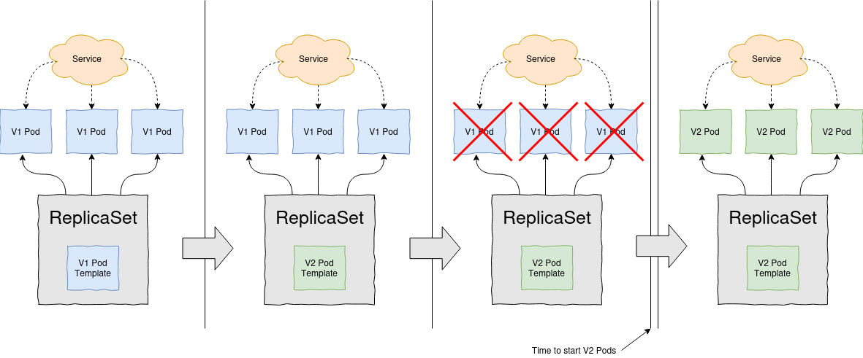
RÉPLIQUE FTW (2/2)
Inconvénient: nécessite un service temps d'arrêt alors que le Ensemble de répliques crée le Capsules depuis le nouveau modèle

Slide 224
RÉPLIQUE + SERVICE (1/2)
Étape 1 : créer un autre Ensemble de répliques pour le nouveau version
Étape 2 : attendez pour tous le Capsules à être PRÊT, changement le sélecteur de le Étape de service 3 : supprimer le Ensemble de répliques manutention le vieux version

Slide 225
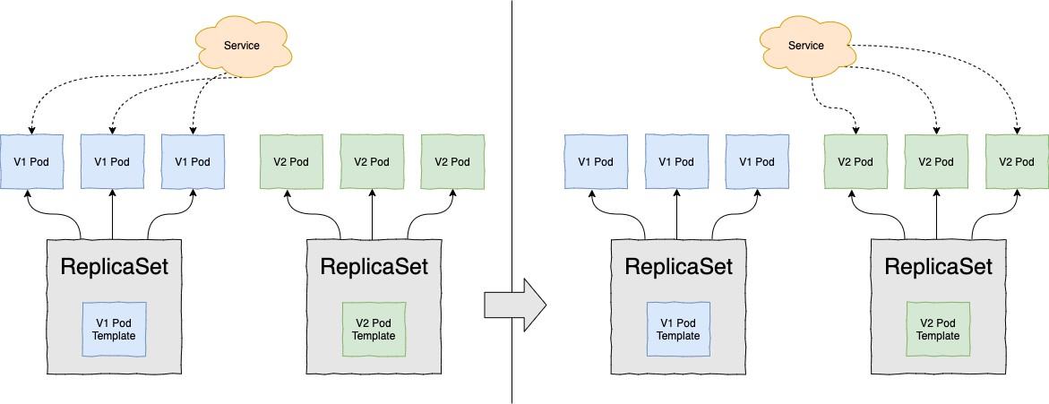
RÉPLIQUE + SERVICE (2/2)
Inconvénient: nécessite assez ressources à poignée 2 révisions de le application à le même temps

Slide 226
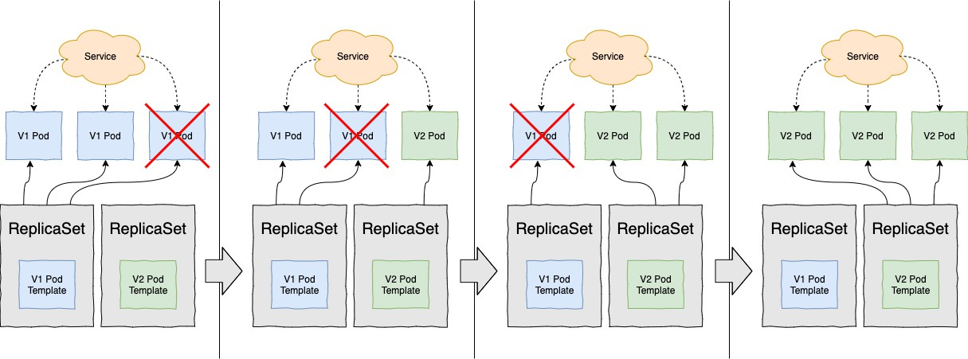
MANUEL ROULEMENT MISE À JOUR
Inconvénient: nécessite un parcelle de manuel opérations... et comme tel c'est erreur sujet!

Slide 227
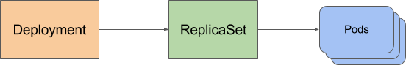
DÉPLOIEMENT FTW !
UN Déploiement fournit déclaratif mises à jour pour Capsules et Ensembles de répliques .

Slide 228
DÉPLOIEMENT DESCRIPTEUR
-- -
apiVersion : type d'applications/v1 : Métadonnées de déploiement :
nom : boîte à bits
spécification :
répliques : 3 sélecteurs :
correspondance des étiquettes :
application : boîte à bits stratégie :
taper : Mise à jour progressive
Mise à jour progressive : maxSurge : 1
maxIndisponible : 0
modèle : métadonnées :
étiquettes :
application : boîte à bits spécification :
conteneurs :
- nom : application
image : bitbox /k8s - formation - déploiement : v1

Slide 229
DÉPLOIEMENT STATUT
Comment à vérifier si le Déploiement est allé Bien?
kubectl appliquer - f bitbox - déploiement- v1.yml
kubectl dérouler statut déploiement boîte à bits déploiement boîte à bits avec succès roulé dehors
kubectl obtenir déploiement - l application = boîte à bits
NOM | VOULU | ACTUEL | À JOUR | DISPONIBLE | ÂGE
boîte à bits | 3 | 3 | 3 | 3 | 16 m
kubectl obtenir ensemble de répliques - l application = boîte à bits
NOM VOULU ACTUEL | PRÊT | ÂGE
bitbox - 3842228658 3 3 | 3 | 24 secondes
kubectl obtenir capsules - l application = boîte à bits
NOM | PRÊT | STATUT | REDÉMARRAGES | ÂGE
bitbox - 3842228658- l0jwc | 1/1 | En cours d'exécution | 0 | 54s
bitbox - 3842228658- pd3s9 | 1/1 | En cours d'exécution | 0 | 54s
bitbox - 3842228658- s5ww2 | 1/1 | En cours d'exécution | 0 | 54s

Slide 230
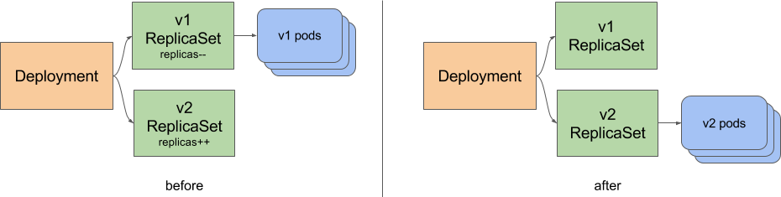
MISE À JOUR
Mise à jour à v2 :
kubectl appliquer - f bitbox - deployment- v2.yml deployment.apps / bitbox configuré
kubectl obtenir ensemble de répliques - l application = boîte à bits
NOM | VOULU | ACTUEL | PRÊT | ÂGE
bitbox - 3842228658 | 0 | 0 | 0 | 2 m
bitbox - 43373277 | 3 | 3 | 3 | 52s

Slide 231
AUTRE DÉPLOIEMENT EN RAPPORT COMMANDES
kubectl dérouler histoire déployer Déploiements frontend "l'extrémité avant"
RÉVISION CHANGEMENT - CAUSE
17
18
19
20
21
kubectl appliquer -- nom_de_fichier=frontend- b1386- d1387.yml kubectl appliquer -- nom_de_fichier=frontend- b1391 -d1392.yml kubectl appliquer -- nom_de_fichier=frontend- b1405- d1407.yml kubectl appliquer -- nom_de_fichier=frontend- b1409- d1410.yml kubectl appliquer -- nom_de_fichier=frontend- b1414 -d1415.yml
kubectl dérouler défaire déploiement l'extrémité avant ‐‐à‐révision = 20

Slide 232
CONTRÔLER LE "DÉROULER" PROCESSUS
maxSurge (défaut 25%) : comment beaucoup POD exemples dans excès de le cible Les répliques sont autorisées. le valeur est arrondi au supérieur.
si répliques=4, là volonté jamais être plus que 5 "prêt" Capsules
maxIndisponible (défaut 25%) : comment beaucoup POD exemples peut être indisponible relatif à la cible répliques, le valeur est arrondi vers le bas.
si répliques=4, là volonté jamais être moins que 3 "prêt" Capsules
spécification :
stratégie :
taper : Mise à jour progressive :
maxSurge : 30%
maxIndisponible : 0

Slide 233
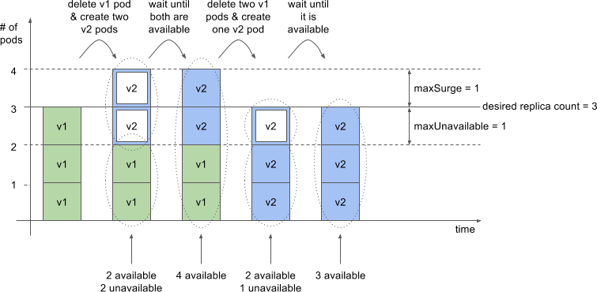
RÉPLIQUES=3, MAXSURGE=1, MAXIMUM DISPONIBLE=1

Slide 234
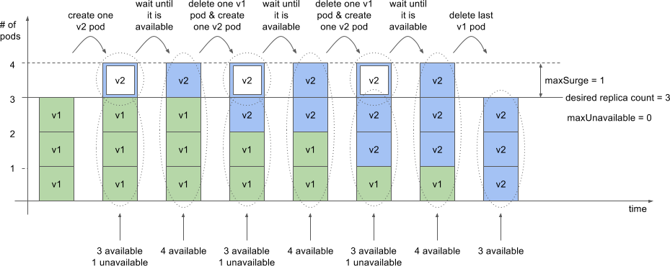
RÉPLIQUES=3, MAXSURGE=1, MAXIMUM DISPONIBLE=0

Slide 235
RECRÉER STRATÉGIE
Si le application devrait pas avoir deux différent versions déployé à le même temps, utiliser le
Recréer stratégie
Supprimer tous existant Capsules
Créer nouveau Capsules
spécification :
stratégie :
taper : Recréer
⚠ Cette stratégie implique une interruption de service pour votre service.

Slide 236
DÉPLOIEMENT STRATÉGIES - RÉSUMÉ
Kubernetes indigènes stratégies avec Déploiements :
Recréer : service temps d'arrêt, pendant le nouveau version démarrer
Accéléré / Roulement mise à jour : progressif remplacement de plus vieux répliques par nouveau stratégies​ nécessitant supplémentaire configuration:
Bleu/Vert : changer entre le 2 versions à un donné moment
Canari : valider le nouveau version avec un identifié sous-ensemble de utilisateurs avant un complet dérouler
A/B tests : valider le nouveau version avec un trafic pourcentage avant un complet Déploiement de Shadow : trafic reproduction à le nouveau version, ignorer le réponse

Slide 237


Slide 239
SERVICE ET EXPOSITION DE RÉSEAU
7
© Droits d'auteur 2024 boîte à bits . Tous droits réservé
2024-12-15 #547bc88

Slide 240
ORDRE DU JOUR
Quoi est le concept de Services exposés à l'intérieur le cluster Expose à externe Préparation du client sonde
Sans tête Services portuaires avant
Sécurisé Services à l'intérieur un grappe

Slide 241
QUOI EST LE CONCEPT DE SERVICES?
Capsules sont éphémère (ils peut être supprimé ou (déplacé)
Kubernetes assigne un IP adresse à le POD juste avant c'est création, donc il est pas possible savoir​ il dans avance
Mise à l'échelle un Ensemble de répliques implique que plusieurs capsules hôte le même application et par conséquent, fournir le même service
Clients de ces applications devrait pas avoir à savoir le Adresses IP de le différent Capsules ils consomment
Pour résoudre ces problèmes, Kubernetes fournit un ressource appelé Service que nous explorera​ dans ce chapitre

Slide 242
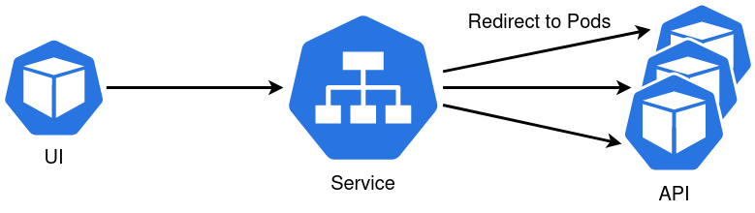
INTRODUCTION AUX SERVICES
UN Kubernetes Service est un ressource toi créer à fournir un célibataire, cohérent entrée indiquer pour un groupe de Capsules que hôte le même application
Chaque Service a un IP adresse (et un associé port) lequel fait pas changement comme long comme le Service existe
Clients peut ouvrir relations à ce paire IP:port et ces relations volonté être redirigé au​ Capsules composition le application
Ce chemin clients ne le faites pas besoin à savoir le Adresses IP de le Capsules que faire en haut le application, permettant ceux Capsules à être déplacé/supprimé sans impactant clients

Slide 243
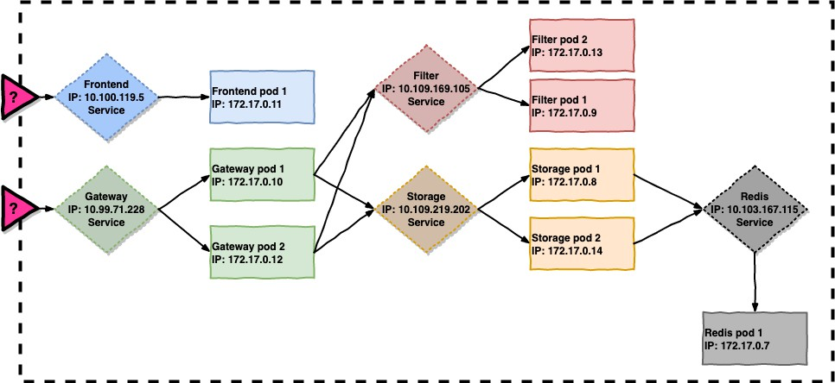
SERVICES USAGE EXEMPLES

Slide 244
SERVICE DESCRIPTEUR (1/2)
-- -
apiVersion : v1 type : Métadonnées du service :
nom : qui suis-je
spécification :
sélecteur : application : qui suis-je
empiler : marché
ports :
- protocole : Port TCP : 8080
targetPort : 80
Ce descripteur crée un Service que écoute sur port 8080 et volonté distribuer trafic entre tous Capsules que correspondre application=qui suis-je, pile=marché sur port 80 .
Le Service volonté être assigné un interne IP appelé ClusterIP

Slide 245
SERVICE DESCRIPTEUR (2/2)
Toi peut aussi utiliser kubectl exposer générer du code depuis un ensemble de répliques existant (ou déploiement )
kubectl exposer rs/nginx -- simulation = client​ - o version de l'API YAML : v1
gentil: Service
métadonnées : horodatage de création : nom nul : nginx
spécification :
ports :
- port: Protocole 80 : Port cible TCP : 80
sélecteur:
application : niveau nginx : novice
statut:
Équilibreur de charge : {}

Slide 246
EXPOSER À L'INTÉRIEUR LE GRAPPE
Par défaut, si le .spec.type valeur de un Service est pas spécifié, le le type sera ClusterIP
Choisir ce valeur permet toi à assurer que le Service volonté pas être accessible depuis à l'extérieur de Kubernetes grappe
⚠ Il est impossible à "ping" un Service parce que:
ping utilise l' ICMP protocole qui n'est pas soutenu par Kubernetes Services (uniquement) TCP , UDP
et SCTP protocoles sont soutenu)
il est pas possible à spécifier un destination port avec le ping commande, mais le Service est accessible uniquement sur le déclaré ports

Slide 247
EXPOSER MULTIPLE​​​​ PORTS POUR LE MÊME SERVICE
Services peut exposer multiple ports (lequel doit alors être nommé)
Pour exemple, un application peut exposer le principal port et le administration port Quand le ports sont nommé, nous peut référer à le nom plutôt que c'est valeur
-- -
apiVersion : v1 type : Métadonnées du service :
nom : simple - springboot
spécification :
sélecteur :
application : ports Spring Boot simples :
nom : principal
port : 80
targetPort : 8080
nom : port d'administration : 8000
targetPort : 8081

Slide 248
SERVICE DÉCOUVERTE
En utilisant le ClusterIP à communiquer avec le Service est pas très Utilisation pratique le DNS adresse de le Service:
Nom de domaine complet (FQDN ) : <nom-service> .<espace-noms>.svc.cluster.local
plus court : <nom-du-service> .
dans le même Espace de noms , chaque Service peut même être directement adressé simplement par son nom : <nom-du-service>​​

Slide 250
COMMENT FAIT UN SERVICE TRAVAIL, EN FAIT ?​​​​​​
kubectl décrire service qui suis-je Nom : qui suis-je
Espace de noms : défaut
Étiquettes : application=qui suis-je pile=marché
Sélecteur: application=qui suis-je, pile=marché
Taper: ClusterIP
IP : 10.0.0.72
Port: <désactivé> 8080/TCP
Port cible : 80/TCP
Points d'extrémité : 172.17.0.8:80,172.17.0.9:80
Session Affinité: Aucun

Slide 251
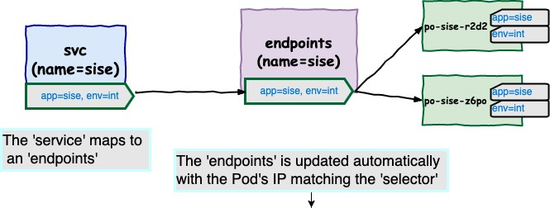
POINTS D'EXCLUSION
kubectl obtenir points d'extrémité qui suis-je
NOM
POINTS D'EXCLUSION ÂGE
172.17.0.8:80,172.17.0.9:80 3 m
qui suis-je

Slide 252
EXPOSER UN SERVICE À EXTERNE CLIENT
Pour le moment nous avoir seulement couvert consommation de Service par Capsules de le grappe lui-même
Il est de cours possible à exposer le Service donc que ils sont accessible par clients externe au​ grappe

Slide 253
COMMENT?
Utiliser un NodePort taper Service
Utiliser un Service de taper Équilibreur de charge
Créer un Entrée taper ressource

Slide 254
NODEPORT SERVICES (1/3)
-- -
apiVersion : v1 type : Métadonnées du service :
nom : qui suis-je - port de nœud
spécification :
taper : Sélecteur NodePort :
application : qui suis-je
ports :
- nodePort : 30123
port : 8080
targetPort : 80
Kubernetes volonté allouer un port sur tous c'est nœuds (le même sur tous nœuds) et réorienter le trafic qui atteint ce port à le concerné Service
Note: un ClusterIP volonté aussi être créé pour interne communication

Slide 255
NODEPORT SERVICES (2/3)
kubectl obtenir service qui suis-je
NOM | TAPER | CLUSTER- IP | IP | PORT(S) | ÂGE
qui suis-je | NodePort | 10.0.0.72 | <aucun> | 8080:30123/TCP | 52 m
Le NodePorts disponible gamme est prédéfini à le grappe niveau (par défaut 30000- 32767)
Il est possible à omettre le valeur de .spec.ports.nodePort , Kubernetes volonté attribuer automatiquement un gratuit un

Slide 256
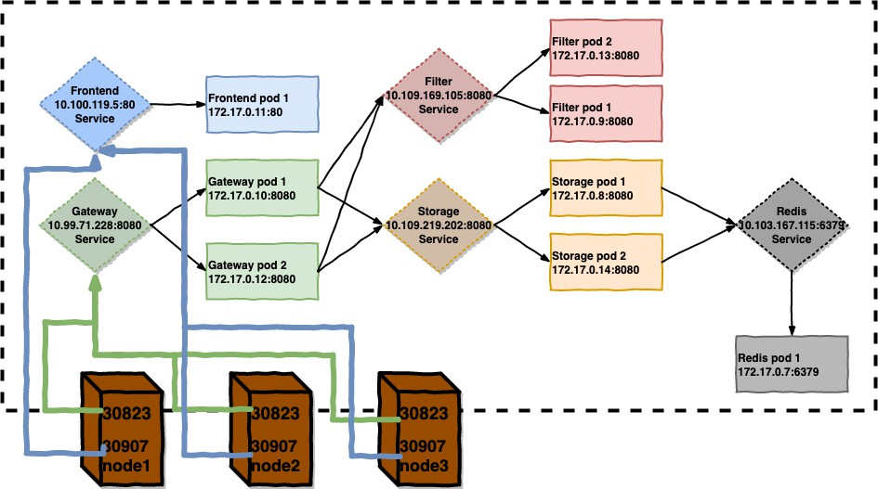
NODEPORT SERVICES (3/3)
kubectl obtenir services
service/front-end | NodePort | 10.100.119.5 | <aucun> | 80:30907/TCP
passerelle de service | NodePort | 10.99.71.228 | <aucun> | 8080:30823/TCP

Slide 257
ÉQUILIBREUR DE CHARGE SERVICES
Quelques Nuage service fournisseurs fournir Kubernetes intégration avec leur Équilibrage de charge interne caractéristiques (NLB sur AWS, Azure, GCP)
Par paramètre le .spec.type à Équilibreur de charge , Kubernetes volonté interagir avec le Fournisseur de cloud API et automatiquement provisionnement/configuration un équilibreur de charge associé avec le Service
Ce configuration/provision est asynchrone
Équilibreur de charge configuration information seulement semble quand configuration est complet
Techniquement, le créé Équilibreur de charge redirections trafic à le Service à travers un NodePort qui est associé avec le Service (lequel toi ne le faites pas avoir à créer toi-même)

Slide 259
POURQUOI FAIRE NOUS BESOIN UN SUPPLÉMENTAIRE MÉCANISME?
Pas tous Kubernetes groupes sont configuré à dynamiquement créer Équilibreurs de charge exposant Services à travers NodePort est pas très pratique
Toi peut aussi optionnellement configurer un Équilibreur de charge pas conduit par Kubernetes (HAProxy, F5, ...)
... si toi avoir accéder à il
Le Services fonctionner à le TCP couche et faire pas permettre pratiques tel comme cookie affinité ou autres configurations fait à le HTTP niveau
Le Entrée , Oui 🙂

Slide 260
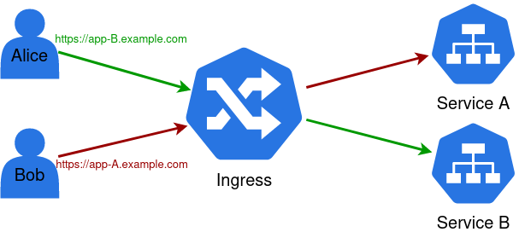
AUTRE ENTRÉE AVANTAGES
Chaque Équilibreur de charge taper Le service nécessite c'est équilibreur de charge propre (dans le nuage service signification de l'exemple ) et c'est propre IP
Un Entrée nécessite seulement un IP, lequel peut/va être commun par plusieurs Services

Slide 261
ENTRÉE CONTRÔLEUR
Le Entrée est le générique règle, la Entrée Contrôleur est le ressource que volonté Mettre en œuvre la règle...
Le utiliser de Entrée nécessite le installation de un Entrée Contrôleur (la plupart de le temps, le groupe opérateurs sont le ceux prise soins de ce)
Là sont plusieurs Entrée Contrôleurs : logiciel: nginx, haproxy, traefik, contour, ... sur site : F5 , ...
nuage: ALB (AWS), GCLB (GCP), AGIC (Azuré), ...

Slide 262
CRÉER UN ENTRÉE RESSOURCE
apiVersion : networking.k8s.io/v1 type : Entrée
métadonnées :
nom : espace de noms whoami : achats
spécification :
règles :
- hôte : qui suis-je.monentreprise.com http :
chemins :
- chemin : / pathType : Préfixe backend :
service :
nom : port whoami :
nombre : 8080
Tous demandes à le Chemin / de le Hôte qui suis-je.monentreprise.com sera​ dirigé à le port 8080 de le qui suis-je Service

Slide 263
DIFFÉRENT CHEMINS À DIFFÉRENT SERVICES
apiVersion : networking.k8s.io/v1 type : Entrée
métadonnées :
nom : Spécification jj :
règles :
hôte : abrams.mycompany.com http :
chemins :
chemin : /alias pathType : Préfixe backend :
service :
nom : quarante - sept ports :
nombre : 80
chemin : /ze - autres pathType : Préfixe backend :
service : ( ... )

Slide 264
DIFFÉRENT HÔTES
apiVersion : networking.k8s.io/v1 type : Entrée
métadonnées :
nom : qui suis-je ? Spécifications :
règles :
hôte : fringe.mycompany.com http :
chemins :
chemin : / pathType : Préfixe backend :
service :
nom : port de l'évêque :
nombre : 80
hôte : lost.mycompany.com http :
chemins :
chemin : / pathType : Préfixe backend :
service : ( ... )

Slide 265
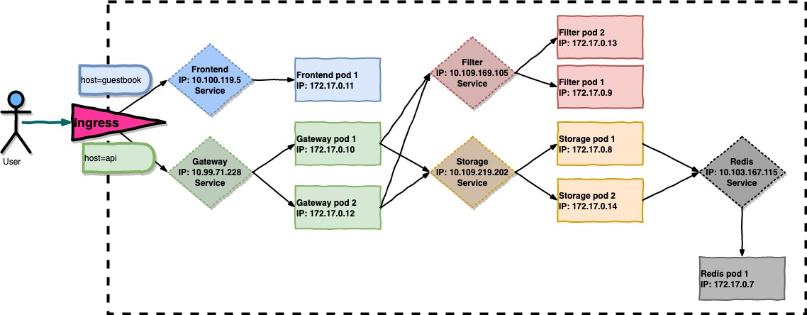
ENTRÉE FTW !
kubectl obtenir entrées
ing/frontend ing/gateway
guestbook.mycompany.com
80
80
api.mycompany.com

Slide 266
INGRESSCLASS
Il est possible à installer multiple Contrôleur d'entrée . Alors un Classe d'entrée peut être spécifié pour chaque Entrée ( spec.ingressClassName ) à spécifier lequel Contrôleur d'entrée à utiliser.
Un Classe d'entrée peut être déclaré par défaut donc que toi ne le faites pas avoir à spécifier il chaque temps.
apiVersion : networking.k8s.io/v1 type : Entrée
métadonnées :
nom : espace de noms de l'application : achats
spécification :
Nom de la classe d'entrée : règles publiques :
...

Slide 267
ANNOTATIONS
À ajouter spécifique entrée configuration à un Contrôleur d'entrée , il est nécessaire à utiliser annotations spécifiques.
Référer à le documentation de le Contrôleur d'entrée : nginx , haprox y ...
apiVersion : networking.k8s.io/v1 type : Entrée
métadonnées :
nom : espace de noms de l'application : annotations d'achat :
haproxy-ingress.github.io/balance-algorithme :​​ aléatoire
haproxy-ingress.github.io/maxconn-server :​​ " 500 " haproxy-ingress.github.io/ssl-redirection : "FAUX"
# ou
nginx.ingress.kubernetes.io/affinité : Spécifications du cookie :
règles :
...

Slide 268


Slide 269
PORTE API (1/2)
Exigible à le universalité de Entrée , le configuration est limité
d'où le utiliser (abus?) de annotations, ou même spécifique ressources ( CRD ) pour quelques
Contrôleur d'entrée .
il est aussi limité à le HTTP protocole pour maintenant.
Surmonter​ ces problèmes et permettre une meilleure séparation de rôles impliqué dans la gestion de Kubernetes , un nouveau solution a a été développé: Kubernetes Porte API
Le Porte API est le successeur à le Entrée API ; Entrée est congelé, et donc nouveau les caractéristiques sont être ajouté à le Porte API.
Passée en version bêta depuis la v1.26, stable depuis novembre 2023

Slide 270
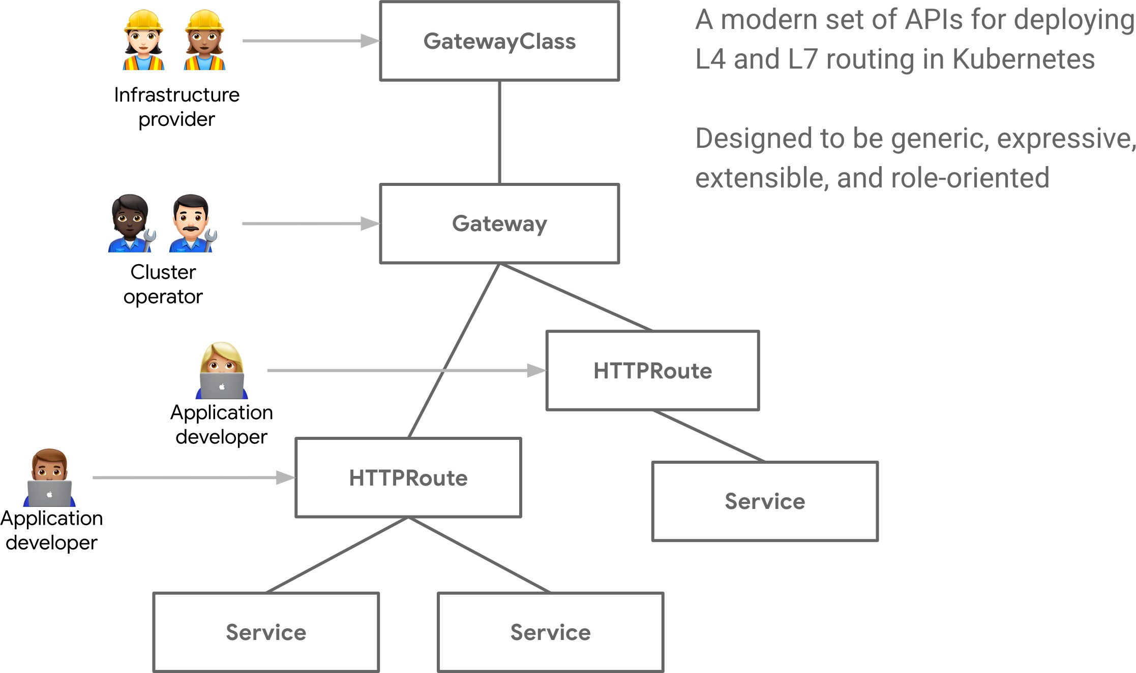
PORTE API (2/2)

Slide 271


Slide 272
PRÉPARATION SONDE
Dans parallèle avec le Vivacité sondes vu précédemment, là sont Préparation taper sondes de vivacité sondes laisser Kubernetes savoir si ton application est fonctionnement Préparation adéquate sondes laisser Kubernetes savoir si ton application est prêt à recevoir trafic
si le Préparation sonde échoue, et même si le Vivacité sonde est D'ACCORD , alors le POD volonté pas être placé dans (ou volonté être exclu depuis) le associé Service. Il volonté pas être listé dans les points d'extrémité associé avec le Service
➡ Disjoncteur​ modèle

Slide 273
VIVANCE CONTRE PRÉPARATION
Dans lequel cas devrait toi avoir un différent point de terminaison entre le Vivacité et Sonde de préparation ?
comme un rappel, le Vivacité sonde causes le conteneur à redémarrage. vérifications fait par le Vivacité sonde: mémoire problème, impasse...
vérifications réalisé par le Préparation sonde: vérifier que le connexion à le base de données ou externe services est correct

Slide 274
PRÉPARATION SONDE DÉFINITION
-- -
apiVersion : v1 type : Métadonnées du pod :
nom : qui suis-je
spécification :
conteneurs :
- nom : qui suis-je
image : traefik/whoami : v1.10 readinessProbe :
httpGet :
chemin : / port de santé : 80
Seuil d'échec : 2
périodeSecondes : 15

Slide 275
PRÉPARATION SONDE
Quand le sonde est échoué, le Container de le POD est pas Prêt plus
kubectl obtenir POD - l application = qui suis-je, niveau = expert
NOM PRÊT STATUT
qui suis-je- m5zgp 0/1 Exécution de whoami- v98cx 1/1 En cours d'exécution
REDÉMARRAGES ÂGE 0
0
104s
104s
Événements :
Taper Raison Âge Depuis Message
Avertissement Malsain 3 s ( x4 sur 55 s ) kubelet Préparation sonde échoué : HTTP sonde a échoué avec code d'état : 500

Slide 277
SANS TÊTE SERVICES
UN Service fournit un célibataire point d'entrée vers un ensemble de Capsules
Mais parfois le client besoins à savoir le Adresses IP de le Capsules plutôt que en utilisant le IP de la Service (ex: Netflix Ruban)
Il est possible à créer un sans tête Service
À faire ce, spécifier clusterIP : Aucun , Non ClusterIP volonté être créé
Dans Dans ce cas, le DNS la résolution du Service renvoyer toutes les adresses IP de les capsules au lieu de retourner un ClusterIP

Slide 278
ACCÈS UN POD SANS UN SERVICE
Il est aussi possible à temporairement accéder un POD sans en allant à travers un Service, en particulier pour le débogage.
Le kubectl port- avant commande permet toi à temporairement avant un locale port (de la hôte depuis lequel le kubectl commande est lancé) à le port de un POD.
kubectl port- avant qui suis-je 8080 :80 Transfert depuis 127.0.0.1:8080 - > 80 Manipulation connexion pour 8080
Manutention connexion pour 8080

Slide 280
SÉCURISÉ SERVICES À L'INTÉRIEUR UN GRAPPE
Par défaut Capsules accepter trafic depuis n'importe lequel source
Il peut être utile à limiter accéder à/depuis quelques Capsules à faire donc vous allez utiliser un Politique de réseau
Capsules devenir isolé quand ils sont correspondance par un Politique réseau Vous doit avoir un réseau plugin lequel supports Politique de réseau
Sinon vous allez être capable à créer l' objet, mais il volonté avoir Non effet

Slide 281
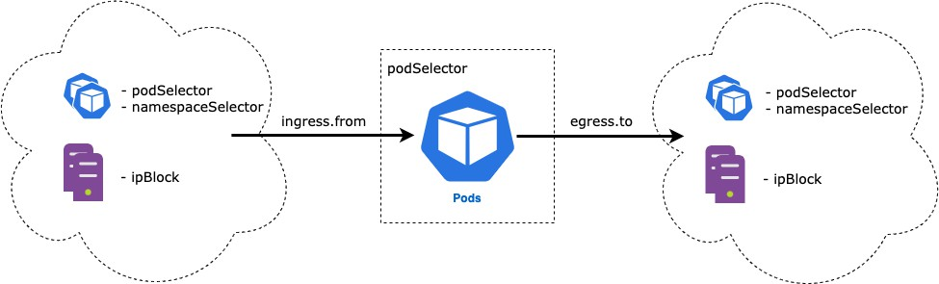
RÉSEAU POLITIQUE TYPES
Deux types de politique peut être créé :
sortie : trafic d'origine parmi les sélectionnés Capsules
entrée : trafic envoyé à le choisi Capsules

Slide 282
POLITIQUE DE RÉSEAU EXEMPLE
-- -
apiVersion : networking.k8s.io/v1 type : Politique de réseau
métadonnées :
espace de noms : mon - nom de projet : API - autoriser
spécification :
podSelector : correspondanceLabels :
rôle : API
entrée :
- depuis :
- podSelector : correspondanceLabels :
rôle : l'extrémité avant
Ce politique seulement permet accéder à Capsules avec le étiquette rôle=api depuis Capsules avec étiquette
rôle=front-end

Slide 283
ESPACES DE NOMS ISOLEMENT
-- -
apiVersion : networking.k8s.io/v1 type : Politique de réseau
métadonnées :
espace de noms : mon projet
nom : refuser - de - autres - espaces de noms spécification :
podSelector : {}
entrée :
- depuis :
- podSelector : {}
Ce politique est déployé dans le Espace de noms mon- projet podSelector.matchLabels est vide, donc il s'applique à tous Capsules dans le Espace de noms .
ingress.from.podSelector est vide, donc il permet trafic depuis tous Capsules dans le Espace de noms . Simulateur : https://editor.cilium.io/

Slide 284
QUIZ
1 | Fait un Service attribuer un fixé IP à POD ❓
2 | Faire NodePort Services allouer un statique port sur chaque Nœud dans le grappe à exposer le Service ❓
3 | Peut Capsules communiquer avec chaque autre dans différents Espaces de noms ❓
4 | Faire Entrée fournir santé vérifications et automatique basculement à assurer haute disponibilité des applications ❓
5 | Faire Sondes de vivacité indiquer quand un Container est prêt à commencer recevoir trafic ❓
6 | Peut StartupProbes être utilisé à prévenir trafic depuis être envoyé à conteneurs que sont Initialisation en cours ❓
7 | Peut Équilibreur de charge contrôleurs être utilisé à gérer trafic basé sur nom d'hôte ou basé sur les chemins routage règles ❓

Slide 286
VOLUMES
8
© Droits d'auteur 2024 boîte à bits . Tous droits réservé
2024-12-15 #547bc88

Slide 287
ORDRE DU JOUR
Présentation volumes
Simple données partager entre deux conteneurs dans un Pod accédant à un Node's FS
Volumes persistants et Réclamations de volume persistantes

Slide 288
PRÉSENTATION VOLUMES
Fichiers créé dans un Container sont éphémère
Si un POD est redémarré, nouveau Pod​ conteneurs ne le fera pas avoir accéder à le précédent un fichiers Parfois multiple conteneurs dans un POD besoin à partager fichiers
Kubernetes Volumes fournir un solution pour ces besoins

Slide 289
VOLUME TYPES
répertoire vide : initialement vide volume
chemin hôte : chemin monté depuis le grappe nœud sur lequel le Container court
nfs & iscsi : Réseau Déposer Système (NFS) et Internet Petit Ordinateur Système Interface (iSCSI) actions monté comme un volume
csi ( Stockage de conteneurs) Interface) : générique déclaration de volume basée sur un pilote implémentant le spécification Remplacement de autre obsolète volumes types. Disponible conducteurs liste
ConfigMaps , Secrets , AP descendant I : spécial volume types utilisé à exposer quelques Ressources
PersistentVolumeClaim : un chemin de dynamiquement disposition volumes

Slide 290
VOLUME TYPES - DÉPRÉCIÉ
le suivant volumes sont obsolète et remplacé avec le csi : volumes offert par nuage infrastructure fournisseurs :
gcePersistentDisk : Google Calculer Moteur Persistant Disque
awsElasticBlockStore : Amazone Web Services Élastique Bloc Magasin Volume azureDisk : Microsoft Azuré Disque Volume
réseau basé commun stockage: cephfs , cendres , vsphereVolume , rbd , ...
-- https://kubernetes-csi.github.io/docs/drivers.html​

Slide 291
RÉPERTOIRE VIDE VOLUME TAPER
Un répertoire vide permet nous à monter ... un vide annuaire! Que chemin, le charge de travail en cours d'exécution à l'intérieur le POD peut écrire dans il
Avertissement: le répertoire vide volume cycle de vie est lié à le Pod​ cycle de vie Si le POD est détruit, le répertoire vide est aussi détruit
Ce volume taper est utilisé à partager données entre multiple conteneurs dans le même POD

Slide 292
PARTAGE DONNÉES ENTRE DEUX CONTENEURS DANS LE MÊME POD
-- -
apiVersion : v1 type : Métadonnées du pod :
nom : partagé - vol
spécification :
volumes :
nom : mon - partagé - répertoire vide : {}
conteneurs :
nom : log2fs
image : bitbox /k8s - formation - nginx - log2fs : 1.19 - alpine - v1 volumeMounts :
nom : mes données partagées​​
chemin de montage : /var/log/nginx
nom : coquille
image : Debian : 11 - Slim
commande : [ "bash" , "- c" , "dormir infini" ] volumesMounts :
nom : mes données partagées​​
chemin de montage : /données

Slide 293
ACCÈS UN NŒUD FS
Capsules devrait courir sur n'importe où sur le groupe, indépendamment de de le nœud
Mais parfois certain système Capsules besoin à avoir accéder à un nœud ressources (fichiers, processus, réseau...)
pour exemple: en utilisant Capsules depuis un DaemonSet à centraliser journaux
chemin hôte volumes avoir que but: accéder un nœud FS

Slide 294
PRÉCAUTIONS QUAND EN UTILISANT 'CHEMIN HÔTE' VOLUMES
chemin hôte volumes sont persistant et sont stocké sur le Accès au nœud persisté données est incompatible
Depuis nouveau Capsules peut courir n'importe où sur le grappe

Slide 295
"CHEMIN HÔTE" EXEMPLE USAGE
-- -
apiVersion : v1 type : Métadonnées du pod :
nom : hostpath - vol
spécification :
volumes :
nom : mon - hôte - données hostPath :
chemin : /data/my - données
conteneurs :
nom : log2fs
image : bitbox /k8s - formation - nginx - log2fs : 1.19 - alpine - v1 volumeMounts :
- nom : mes données
chemin de montage : /var/log/nginx

Slide 297
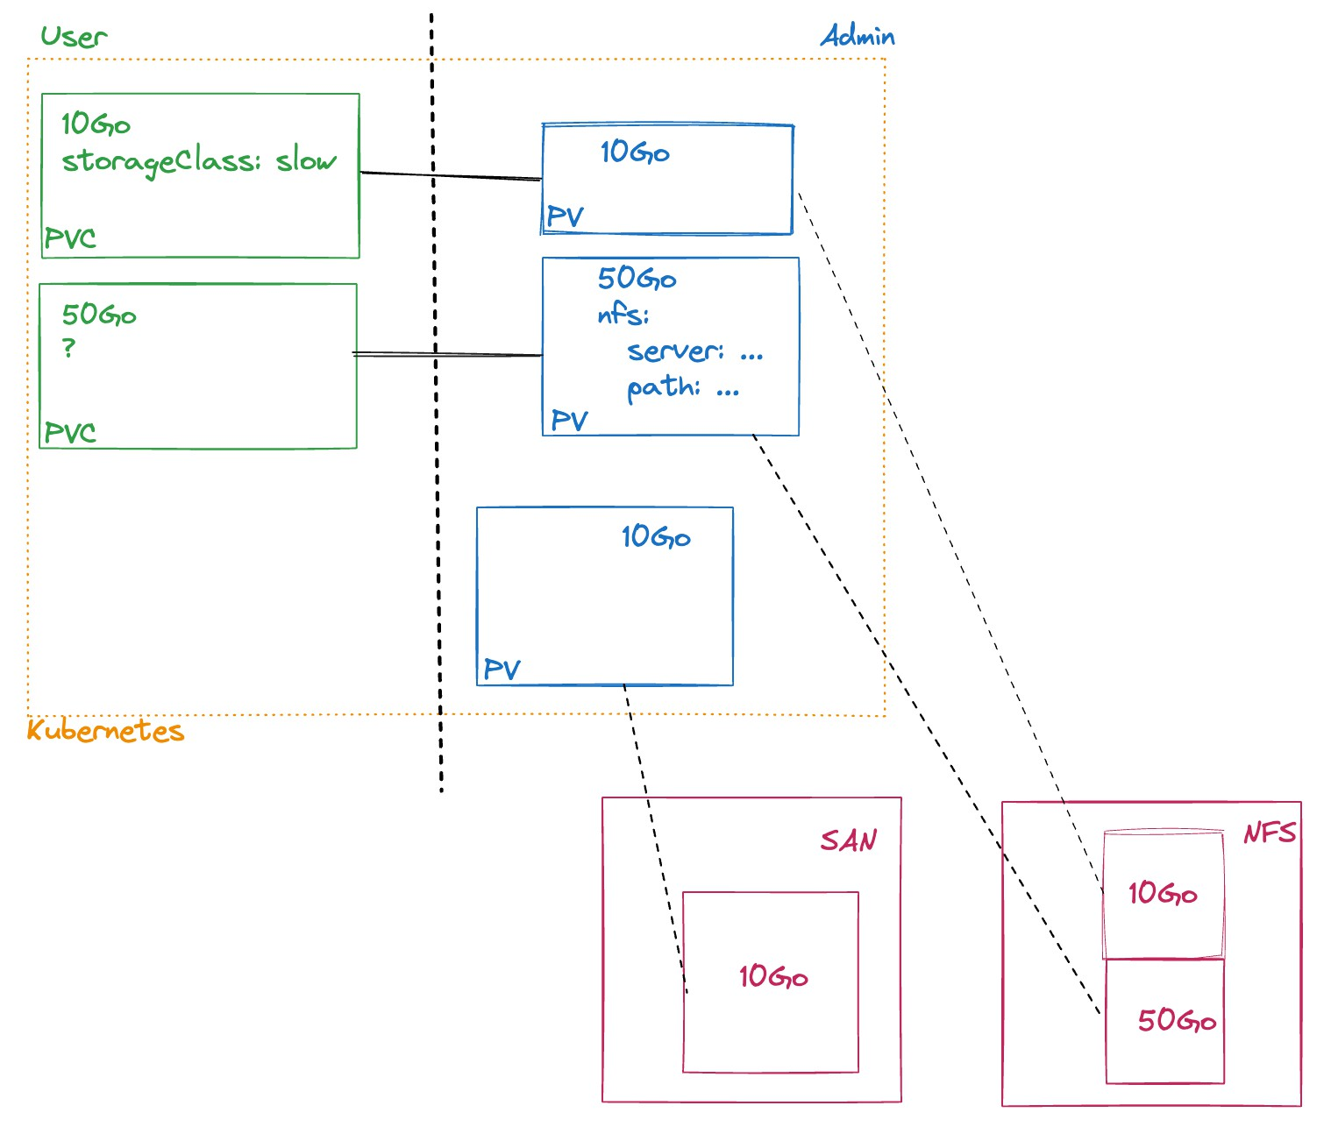
VOLUMES PERSISTANTS ET LES RÉCLAMATIONS DE VOLUME PERSISTANTES
Le concept de Volumes persistants permet aux administrateurs de cluster fournir​ un couche d' abstraction pour consommation et approvisionnement de Volumes
Ce abstraction couche repose sur PersistentVolumes et PersistentVolumeClaims
Volume persistant ( PV ) : un espace de stockage qui a a été réservé par le administrateurs de cluster
PersistentVolumeClaim ( PVC ) : un demande pour le stockage espace depuis grappe utilisateurs

Slide 298
RÉCLAMATION DE VOLUME PERSISTANTE CONTRE. PODS
PVC sont similaire à Capsules :
Le Capsules consommer ressources (CPU & Mémoire) de le nœuds de le grappe PVC consommer grappe stockage ressources
Le PVC fournir Volumes persistants correspondance quelques critères : taille et taper de accéder (Lecture seule/Lecture/écriture/...)
... alors que pas ayant à exposer à grappe utilisateurs comment volumes sont provisionné
Le Classe de stockage sont le chemin pour le administrateurs à exposer le différent types de volumes disponibles

Slide 299
VOLUMES ET RÉCLAMATIONS DE VOLUME PERSISTANTES CYCLE DE VIE
Volumes persistants peut être provisionné Statiquement ou Dynamiquement statique PV sont PV pré-approvisionné par administrateurs
Dynamique PV sont PV provisionné sur le survol​ le grappe basé sur un Classe de stockage A PersistentVolumeClaim doit spécifier le taper de Classe de stockage voulu
Un vide Classe de stockage ( "" ) est équivalent à demande un statique PV

Slide 300
"OBLIGATOIRE"
UN utilisateur crée un PersistentVolumeClaim spécifier le taille de le stockage espace et le désiré accéder mode
Le grappe examine le Volumes persistants disponible et correspondant à moins à la demande
Le utilisateur sera toujours avoir à moins quoi il demandé pour, mais peut avoir plus, et le association entre le PVC et le PV est fait
Si Non PV matchs le demande, il restes en attente indéfiniment (ou jusqu'à effacement)

Slide 301
"EN UTILISANT"
Le POD utilise PVC comme volumes
Le grappe inspecte le PVC à trouver le associé PV et supports le volume dans le POD
Une fois le utilisateur a créé un PVC et ce PVC est associé avec un PV , le associé PV appartient à le utilisateur comme long comme il besoins il

Slide 302
"RÉCUPÉRER"
Lorsque l' utilisateur n'a plus besoin le volume, il peut supprimer le PVC
Avertissement , suppression un POD fait pas supprimer le associé PersistanceVolumeClaims !
Le Politique de récupération associé avec le Volume persistant détermine quoi se produit à le volume persistant une fois il a a été libéré:
Conservé : le PV n'est plus utilisé mais ne peut pas être associé à une autre PersistentVolumeClaim jusqu'à un administrateur libère il
Recyclé : le Volume persistant est nettoyé, c'est-à -dire le données stocké là est supprimé. Alors ça peut être associé à nouveau avec un PVC
Supprimé : le Volume persistant est supprimé (par exemple) AzureDisk, GC Disque, AWS EBS...)

Slide 303
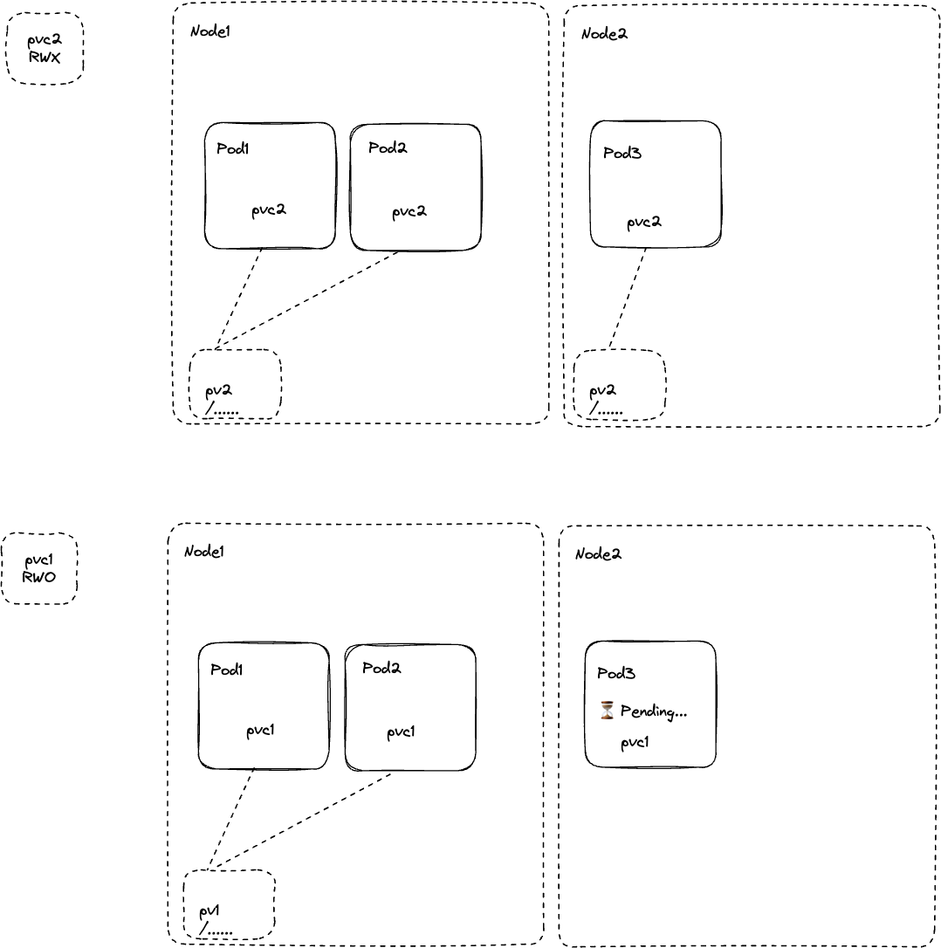
ACCÉDER MODES
Lire/Écrire une seule fois (RWO) : le volume peut être monté comme lecture-écriture par seulement un nœud
ReadWriteOncePod (RWOP) : le volume peut être monté comme lecture-écriture par un célibataire POD
Lecture seule de plusieurs (ROX) : le volume peut être monté comme lecture seule par plusieurs nœuds
Lire/Écrire/Nombreux (RWX) : le volume peut être monté comme lecture-écriture par plusieurs nœuds
⚠ UN volume peut seulement être monté dans un mode à un temps, même si il supports multiple modes

Slide 304
EXEMPLE DE VOLUME PERSISTANT
-- -
apiVersion : v1
gentil : Métadonnées PersistentVolume :
nom : pv0003
spécification :
capacité : stockage : 5Gi
Modes d'accès :
Lire/Écrire une seule fois
ReadWriteMany persistentVolumeReclaimPolicy : Conserver storageClassName : lent
nfs :
chemin : Serveur /data/vol1 : 172.17.0.2
options de montage :
dur
nfsvers=4.1

Slide 305
EXEMPLE DE RÉCLAMATION DE VOLUME PERSISTANTE
-- -
apiVersion : v1
gentil : Métadonnées PersistentVolumeClaim :
nom : ma revendication
spécification :
Modes d'accès :
- Ressources ReadWriteOnce :
demandes :
stockage : Nom de la classe de stockage 8Gi : sélecteur lent :
matchLabels : release : "écurie"
expressions de correspondance :
- { clé : environnement , opérateur : Dans , valeurs : [ dev ]}

Slide 306
EN UTILISANT LE PVC
-- -
apiVersion : v1 type : Métadonnées du pod :
nom : mypod
spécification :
volumes :
nom : mypd persistentVolumeClaim :
Nom de la revendication : ma revendication
conteneurs :
nom : image de mon interface : nginx : stable volumeMounts :
- nom : mypd
chemin de montage : /var/www/html

Slide 307
EXEMPLE DE CLASSE DE STOCKAGE
-- -
apiVersion : type storage.k8s.io/v1 : Classe de stockage
métadonnées :
nom : mon provisionneur de classe personnalisé :​ ebs.csi.aws.com autoriser l'expansion du volume :
mode de liaison du volume : Attendez le premier consommateur
paramètres : csi.storage.k8s.io/fsType : type xfs : gp3

Slide 310
CONFIGURATION ET DES SECRETS
9
© Droits d'auteur 2024 boîte à bits . Tous droits réservé
2024-12-15 #547bc88

Slide 311
ORDRE DU JOUR
Environnement variables ConfigMaps
Secrets

Slide 312
ENVIRONNEMENT VARIABLES
Le but de conteneurs est à être capable à utiliser le même image à travers tous environnements Mais chaque environnement vient avec c'est propre caractéristiques
Il est commun à adapter le comportement de un Container en utilisant environnement variables pour exemple :
un JDBC URL
le nom de un externe service utilisé pour authentification a Printemps profil

Slide 313
ENVIRONNEMENT VARIABLE DÉCLARATION
-- -
apiVersion : type d'applications/v1 : Métadonnées de ReplicaSet :
nom : docker - registre
spécification :
répliques : 1 modèle :
métadonnées :
étiquettes :
application : Spécifications du registre :
conteneurs :
nom : image du registre : registre : 2 environnement :
nom : ADRESSE_D'ENREGISTREMENT
valeur : "prod.registry.mycompany.com:9090"
nom : REGISTRY_HEALTH_HTTP_TRESHOLD
valeur : "5"

Slide 314
CARTES DE CONFIGURATION
👎 Le inconvénient de en utilisant environnement variables est que toi volonté avoir à construire descripteurs pour chaque environnement
Le principal but de configuration est à être capable à séparé valeurs changement pour chaque environnement depuis le source code de le application
... et ton descripteurs devrait être partie de le application source code (Tout comme un code)
Kubernetes permet à complètement séparé le configuration de un application par en utilisant la carte de configuration ressource taper

Slide 315
LITTÉRAL VALEURS
ConfigMap peut être créé depuis un descripteur
-- -
apiVersion : v1 type : Métadonnées ConfigMap :
nom : configuration
données :
COMMENT SPÉCIAL : TYPE_très_SPÉCIAL :​ charme
ConfigMap peut être créé depuis littéral valeurs
kubectl créer configmap configuration spéciale \
-- de- littéral = SPECIAL_HOW = très \
-- de- littéral = TYPE_SPÉCIAL = charme

Slide 316
CARTES DE CONFIGURATION USAGE: ENVIRONNEMENT VARIABLES
-- -
apiVersion : v1 type : Métadonnées du pod :
nom : dapi - test - pod
spécification :
conteneurs :
- nom : test - image conteneur : Debian : 11 - Slim
commande : [ "bash" , "- c" , "env | grep SPÉCIAL" ]
environnement :
- nom : CLÉ_NIVEAU_SPÉCIAL
valeurDe : configMapKeyRef :
nom : configuration
clé : COMMENT SPÉCIAL
Exécution résultat: SPECIAL_LEVEL_KEY=très

Slide 317
IMPORTER TOUS CLÉS DEPUIS UN CONFIGMAP
-- -
apiVersion : v1 type : Métadonnées du pod :
nom : dapi - test - pod
spécification :
conteneurs :
- nom : test - image conteneur : Debian : 11 - Slim
commande : [ "bash" , "- c" , "env | grep SPÉCIAL" ]
envFrom :
- configMapRef :
nom : configuration
Exécution résultat: SPÉCIAL_HOW=très et TYPE_SPÉCIAL=charme

Slide 318
CONFIGMAP DEPUIS UN ANNUAIRE
C'est aussi possible à importer un déposer ou un entier annuaire, un clé volonté être créé pour chaque déposer
configurations /
|- propriétés
` - propriétés de
// game.properties enemies = aliens lives = 3 enemies.cheat = true
secret.code.allowed = vrai
secret.code.lives = 30
// ui.properties color.good = purple color.bad = yellow allow.textmode = true how.nice.to.look = fairlyNice
kubectl créer configmap configuration du jeu -- à partir du fichier configurations/

Slide 319
ANNUAIRE IMPORTER RÉSULTAT​​​​​
kubectl obtenir configmaps configuration du jeu - o yaml
-- -
apiVersion : v1 type : Métadonnées ConfigMap :
nom : jeu - configuration
données :
game.properties : |- ennemis=aliens vies=3 ennemis.cheat=true
secret.code.allowed=true secret.code.lives=30
ui.properties : |-
couleur.bonne=violet couleur.mauvaise=jaune autoriser.textmode=vrai comment.être.agréable.à.regarder=assezbien

Slide 320
CRÉER UN VOLUME DEPUIS UN CONFIGMAP
-- -
apiVersion : v1 type : Métadonnées du pod :
nom : dapi - test - pod
spécification :
volumes :
nom : config - volume configMap :
nom : jeu - configuration
conteneurs :
nom : test - image conteneur : Debian : 11 - Slim
commande : [ "bash" , "- c" , "ls /etc/config/" ]
volumeMounts :
- nom : config - chemin de montage du volume : /etc/config
UN déposer volonté être créé pour chaque clés dans le ConfigMap
Le déposer contenu volonté être le valeur associé avec chaque Exécution clé résultat: propriétés du jeu ui.properties

Slide 321
CARTES DE CONFIGURATION USAGE CONTRAINTES
Toi doit créer un ConfigMap AVANT référencement il dans un POD
Si toi référence un ConfigMap que fait pas exister dans un POD définition, le POD volonté être en erreur : Erreur de configuration du conteneur
Le même chose arriver si toi référence un clé que fait pas exister
UN ConfigMap est seulement valide/utilisable dans le Espace de noms où il était créé

Slide 322


Slide 323
SECRETS
Secrète ressources sont fait à magasin sensible information tel comme mots de passe, OAuth jetons, certificats ou SSH clés
Stockage ce information dans un Secrète est plus sécurisé et flexible que stockage il dans texte clair dans une capsule descripteur
Fabrication le distinction depuis ConfigMap permet plus fin à grain droite Gestion RBAC est aussi utilisé à limiter OMS peut accéder eux
Dans fait, le Secrets sont un gentil de personnalisé ConfigMap

Slide 324

TYPES DE SECRETS
Opaque | arbitraire défini par l'utilisateur données
kubernetes.io/service-account- token | Compte de service jeton
kubernetes.io/dockercfg | sérialisé ~/.dockercfg déposer
kubernetes.io/dockerconfigjson | sérialisé ~/.docker/config.json déposer
kubernetes.io/basic-auth​ | informations d'identification pour basique authentification
kubernetes.io/ssh-auth​ | informations d'identification pour SSH authentification
kubernetes.io/tls | données pour un TLS client ou serveur
bootstrap.kubernetes.io/token | Bootstrap jeton données

Slide 325
SECRETS STOCKAGE (1/2)
Soit vous encoder les valeurs à stocker sous forme Base64
écho - n "admin" | base64 YWRtaW4=
écho - n "1f2d1e2e67df" | base64
MWYyZDFlMmU2N2Rm
-- -
apiVersion : v1 type : Métadonnées secrètes :
nom : mon type secret : Données opaques :
nom d'utilisateur : YWRtaW4=
mot de passe : MWYyZDFlMmU2N2Rm

Slide 326
SECRETS STOCKAGE (2/2)
Ou toi partir que à Kubernetes
kubectl créer secrète générique mon secret \
-- de- littéral = 'nom_utilisateur=admin' \
-- from- literal = 'password=1f2d1e2e67df' secret/mysecret créé
-- -
apiVersion : v1 type : Métadonnées secrètes :
nom : mon type secret : Données de chaîne opaques :
nom d'utilisateur : administrateur
mot de passe : 1f2d1e2e67df

Slide 327
VOIR UN SECRÈTE
kubectl obtenir secrète mon secret - o yaml
-- -
apiVersion : v1 type : Métadonnées secrètes :
nom : mon secret
taper : Données opaques :
nom d'utilisateur : YWRtaW4=
mot de passe : MWYyZDFlMmU2N2Rm

Slide 328
UTILISER UN SECRÈTE À CRÉER FICHIERS
-- -
apiVersion : v1 type : Métadonnées du pod :
nom : mypod
spécification :
volumes :
nom : secret de la nourriture :
Nom secret : mon secret
conteneurs :
nom : mypod
image : redis : alpine volumeMontages :
- nom : nourriture
chemin de montage : "/etc/foo" lecture seule :
Chaque clés volonté être utilisé à créer un déposer

Slide 329
UTILISER UN SECRÈTE À DÉFINIR UN VARIABLE ENVIRONNEMENTALE
-- -
apiVersion : v1 type : Métadonnées du pod :
nom : secret - environnement - pod
spécification :
conteneurs :
nom : image de mon conteneur : redis : environnement alpin :
nom : NOM_UTILISATEUR_SECRET
valeurDe : référenceCléSecrète :
nom : mon secret
clé : nom d'utilisateur
nom : MOT DE PASSE SECRET
valeurDe : référenceCléSecrète :
nom : mon secret
clé : mot de passe

Slide 330
UTILISER UN SECRÈTE À ALLER CHERCHER UN IMAGE DEPUIS UN REGISTRE PRIVÉ
apiVersion : v1 type : Métadonnées secrètes :
nom : mes identifiants Docker secrets​​​
taper : kubernetes.io/dockerconfigjson données :
.dockerconfigjson : eyJodHRwczovL2luZG54L ... J0QUl6RTIifX0=
apiVersion : v1 type : Métadonnées du pod :
nom : pod - avec - spécification d' image privée :
conteneurs :
nom : mon conteneur
image : registry.internal.company.com/my-secret-image imagePullSecrets :
nom : mes identifiants Docker secrets​​​

Slide 331
UTILISER UN SECRÈTE À EXPOSER UN HTTPS ENTRÉE
apiVersion : v1 type : Métadonnées secrètes :
nom : testsecret - tls
taper : kubernetes.io/tls données :
tls.crt : base64 encodé certificat
clé tls : base64 encodé clé
apiVersion : networking.k8s.io/v1 type : Entrée
métadonnées :
nom : tls - exemple - spécification d'entrée :
tls :
hôtes :
- https - exemple.foo.com nom secret : testsecret - tls
règles :
hôte : https - exemple.foo.com
...

Slide 332
Cryptage ... OU PAS
⚠ par défaut,
sont pas crypté dans le
base de données
pourquoi ? Extrait depuis ce
Par créer un menace modèle que comprend le types de attaques toi vouloir à atténuer, c'est clair que gérant secrets sans risque est extrêmement difficile. Le problème est PAS ÇA secrets sont juste base64 encodé ; que était jamais censé comme un sécurité fonctionnalité. Et le problème ne peut pas être simplement agité loin par logiciel/cloud fournisseurs et leurs clinquant documentation.
Atténuation:
installation un Configuration du chiffrement pour un fournisseur
Intégration de Sauter (Hashicorp) à gérer Secrets https://github.com/Boostport/kubernetes-vault​
Magasin crypté valeurs directement dans Secrets avec secrets

Slide 333


Slide 335
SERVICE COMPTE & AUTORISATIONS
5
© Droits d'auteur 2024 boîte à bits . Tous droits réservé
2024-12-15 #547bc88

Slide 336
ORDRE DU JOUR
RBAC descripteurs de service Compte

Slide 337
AUTHENTIFICATION UTILISATEUR
Humain peut être authentifié avec:
OpenID Connecter, un saveur de OAuth2 soutenu par quelques fournisseurs (Azuré Active Directory, Salesforce et Google)
Authentification Authentification par webhook procuration
...

Slide 338
AUTORISATION: RBAC ET RÔLE OBLIGATOIRE
Trois gentil de ressources impliqué:
Utilisateur , Compte de service : Qui ? Rôle / ClusterRôle : qu'est-ce que autorisé?
Liaison de rôles / Liaison de rôles de cluster : Rôle / ClusterRôle affecté à un utilisateur ou Compte de service

Slide 339
RBAC - RÔLE
UN Rôle est un ensemble de autorisation sur quelques ressources Autorisations sont additif (seulement Permettre règles)
Définit autorisations sur ressources dans un Espace de noms
apiVersion : rbac.authorization.k8s.io/v1 type : Rôle
métadonnées :
espace de noms : Nom du magasin : pod - lecteur
règles :
- Groupes d'API : [ "" ] # "" indique le cœur API ressources du groupe : [ "pods" ]
verbes : [ "obtenir" , "montre" , "liste" ]
Liste de verbes : obtenir , liste , montre , créer , mise à jour , correctif , supprimer ...

Slide 340
RBAC - L'IMPLICATION DES RÔLES
Exemple de Liaison de rôle permettant "Jeanne" à lire Capsules dans le "achats" Espace de noms
apiVersion : rbac.authorization.k8s.io/v1 type : Liaison de rôle
métadonnées :
nom : lire - espace de noms des pods : achats
sujets :
- gentil : Utilisateur
nom : Jeanne # Nom est cas groupe d'API sensibles : rbac.authorization.k8s.io
roleRef :
gentil : Rôle #ce doit être Rôle ou Rôle du cluster
nom : pod - lecteur # ce doit correspondre le nom de le Rôle ou Rôle du cluster toi souhait à lier à apiGroup : rbac.authorization.k8s.io

Slide 341
RBAC - RÔLE DE CLUSTER/LIAISON DE RÔLE DE CLUSTER
UN Rôle du cluster est utilisé à accorder des autorisations sur ressources:
Grappe portée ressources (Voir kubectl ressources API ) Espace de noms ressources à travers tous Espaces de noms
Ressources non disponibles points d'extrémité (comme /santé )
apiVersion : rbac.authorization.k8s.io/v1 type : Rôle du cluster
métadonnées :
# "espace de noms" omis depuis Rôles du cluster sont pas nom d'espace de noms : secret - lecteur
règles :
- Groupes d'API : [ "" ] ressources : [ "secrets" ]
verbes : [ "obtenir" , "montre" , "liste" ]

Slide 342
ACTUEL IDENTITÉ
À trouver le actuel identité:
kubectl authentification qui suis-je
ATTRIBUT
Groupes
VALEUR
minikube- utilisateur
[système:maîtres système:authentifié]

Slide 343
RBAC - AUDIT DROITS (1/2)
À vérifier le actuel utilisateur droits, toi peut utiliser le commande:
il est le autorisations associé à le précédent Rôle avec lecteur
kubectl authentification puis -je -- liste des ressources | Ressources | URL | Ressource | Noms | Verbes
selfsubjectaccessreviews.auth.k8s.io | [] |  | [] |  | [créer]
selfsubjectrulesreviews.auth.k8s.io | [] |  | [] |  | [créer]
capsules | [] |  | [] |  | [obtenir montre liste]
 | [/api/*] |  | [] |  | [obtenir]
 | [/api] |  | [] |  | [obtenir]
 | [/apis/*] |  | [] |  | [obtenir]
[...]

Slide 344
RBAC - AUDIT DROITS (2/2)
Exemple de droits avec administrateur privilèges :
kubectl authentification puis -je -- liste des ressources | Ressources | URL | Ressource | Noms | Verbes
*.* | [] |  | [] |  | [*]
 | [*] |  | [] |  | [*]
selfsubjectaccessreviews.authorization.k8s.io | [] |  | [] |  | [créer]
selfsubjectrulesreviews.authorization.k8s.io | [] |  | [] |  | [créer]
 | [/api/*] |  | [] |  | [obtenir]
 | [/api] |  | [] |  | [obtenir]
 | [/apis/*] |  | [] |  | [obtenir]
 | [/apis] |  | [] |  | [obtenir]
 | [/version] |  | [] |  | [obtenir]
 | [/version] |  | []
[...]

Slide 345
SERVICE COMPTES (1/3)
Utilisateur comptes sont censé à être utilisé par humains.
Mais quand un POD en cours d'exécution dans le grappe veut à accéder le Kubernetes API serveur, il besoins utiliser​ un service compte plutôt.
Service comptes sont juste comme utilisateur comptes mais pour non- humains.
Service comptes sont automatiquement créé et associé avec Capsules quand le compte de service admission contrôleur est activé.
kubectl obtenir NOM du compte de service SECRETS ÂGE
défaut 0 3h
kubectl obtenir capsules qui suis-je - o jsonpath = '{.spec.serviceAccount}' par défaut

Slide 346
USAGE DANS UN POD
En utilisant un Compte de service dans un Pod :
apiVersion : v1 type : Métadonnées du pod :
nom : pod - avec - sa
spécification :
nom_du_compte_de_service : construire - conteneurs de robots :
[...]

Slide 347
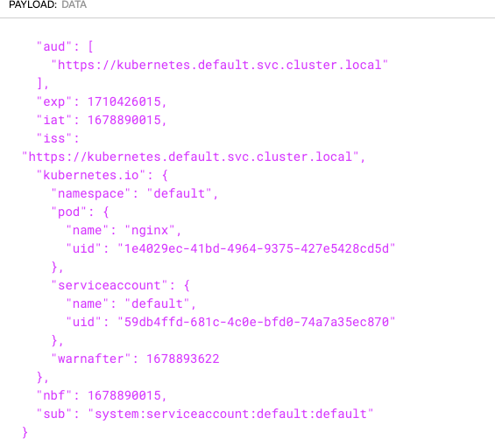
JWT JETON
UN jeton (JWT) volonté être disponible dans le POD sous
/var/run/secrets/kubernetes.io/serviceaccount/token

Slide 350
MISE À L'ÉCHELLE AUTOMATIQUE
12
© Droits d'auteur 2024 boîte à bits . Tous droits réservé
2024-12-15 #547bc88

Slide 351
ORDRE DU JOUR
mise à l'échelle

Slide 352
MISE À L'ÉCHELLE AUTOMATIQUE
POD horizontal mise à l'échelle automatique est le automatique mise à l'échelle de un contrôleur réplique compter
Il est joué par un contrôleur appelé autoscaler qui est entraîné par un HorizontalPodAutoscaler ressource
Le contrôleur régulièrement vérifications ( f=30s par par défaut) le mesures de les capsules concerné et calcule le nombre de répliques dans relation à le mise à l'échelle automatique critères configuré pour la cible ressource (Déploiement, ReplicaSet)
Le métrique sont soit : processeur/mémoire ressources personnalisées métrique

Slide 353
CONFIGURATION
kubectl mise à l'échelle automatique déploiement autosc -- pourcentage du processeur = 60 -- min = 1 -- max = 5 horizontalpodautoscaler.autoscaling/autosc mise à l'échelle automatique
kubectl obtenir HPA
NOM | RÉFÉRENCE | CIBLES | MINPODS | MAXPODS | RÉPLIQUES | ÂGE
autosc | Déploiement/autosc | <inconnu>/60% | 1 | 5 | 0 | 28 secondes

Slide 354
MISE À L'ÉCHELLE AUTOMATIQUE DESCRIPTEUR : V1
Dans mise à l'échelle automatique/v1 version, seulement processeur usage est soutenu:
-- -
apiVersion : autoscaling/v1 type : Métadonnées de HorizontalPodAutoscaler :
nom : autosc
spécification :
maxReplicas : 5
Répliques minimales : 1 scaleTargetRef :
apiVersion : applications/v1
gentil : Nom du déploiement : autosc
Pourcentage d'utilisation du processeur cible : 60

Slide 355
MISE À L'ÉCHELLE AUTOMATIQUE DESCRIPTEUR : V2 1/2
Dans mise à l'échelle automatique/v2 version (k8s >= 1.23 ), processeur + mémoire sont soutenu comme Bien comme métriques personnalisées :
apiVersion : autoscaling/v2 type : Métadonnées de HorizontalPodAutoscaler :
nom : PHP - Apache
espace de noms : Spécification par défaut :
scaleTargetRef : { apiVersion : applications/v1 , gentil : Déploiement , nom : PHP - Apache }
Répliques minimales : 1
maxReplicas : 10 indicateurs :
- taper : Ressource
ressource : nom : cible du processeur :
taper : Utilisation
Utilisation moyenne : 50
[...]

Slide 356
MISE À L'ÉCHELLE AUTOMATIQUE DESCRIPTEUR : V2 2/2
indicateurs : [...]
taper : Capsules
gousses :
métrique :
nom : paquets par seconde cible :
taper : Valeur moyenne
valeur moyenne : 1k
taper : Ressource de conteneur ressource de conteneur :
nom : processeur
conteneur : cible de l'application :
taper : Utilisation
Utilisation moyenne : 60
taper : Objet objet :
métrique :
nom : requêtes par seconde​​
Objet décrit : { apiVersion : networking.k8s.io/v1 , gentil : Entrée , nom : route principale​ } cible :
taper : Valeur
12 - 6
valeur : 100
© Droits d'auteur 2024 boîte à bits . Tous droits réservé

Slide 359
RÉSUMÉ
15
© Droits d'auteur 2024 boîte à bits . Tous droits réservé
2024-12-15 #547bc88

Slide 360
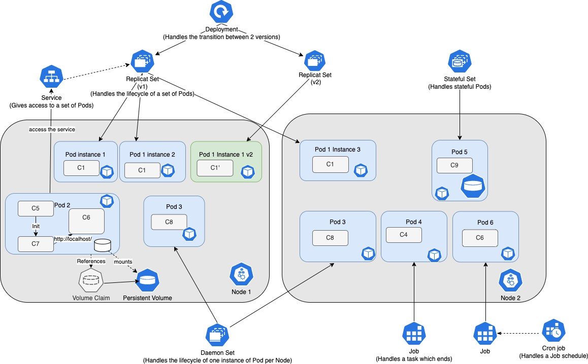
RESSOURCES RÉSUMÉ

Slide 361
KUBERNETES PRÊT APPLICATIONS
https://medium.com/@bibryam/cloud-native-container-design-principles-144ceaa98dba​​​​​​​

Slide 362
KUBERNETES LE DUR CHEMIN
https://github.com/kelseyhighower/kubernetes-the-hard-way​​​​​​ par Kelsey tour la plus haute
Manuel Kubernetes installation tutoriel optimisé vers apprentissage:
Détaillé et complet installation à comprendre chaque mesures nécessaire à créer un Kubernetes grappe

Slide 363
KUBERNETES DEVRAIT PAS VIENS SEUL
Kubernetes n'est pas utilisable sans intégrations supplémentaires
Grappe création/mise à niveau automatisation centralisée enregistrement et surveillance persistante stockage solution
Charger équilibreur/inversion Conteneur proxy image enregistrement

Slide 364
MEILLEUR PRATIQUES POUR TON DESCRIPTEURS
Utiliser Déploiements
Configure Démarrer , Préparation et Vivacité sondes​ Initialisation Conteneurs
Pense deux fois avant fabrication multi-conteneurs Capsules
Spécifier le Politique d'extraction d'images
Spécifier ressources allocations et limites : Requêtes et Limites
Utiliser étiquettes et annotations
Utiliser Kubernetes DÈS QUE POSSIBLE!
Ton descripteurs sont aussi code, mettre eux dans git ! (déclaratif mode)

Slide 365
KUBERNETES ET SÉCURITÉ
Kubernetes popularité augmentations le besoin à sécurisé il. Quelques ressources que peut aider :
CEI Référence : Sécurité Guide
OWASP Kubernetes TOP 10 : Liste de le 10 la plupart commun défauts

Slide 366
CKAD
Seulement officiel documentation est autorisé​ confortable avec vim
Utiliser kubectl créer|exécuter -- simulation =client - o yaml à sauvegarder temps avant départ, ne le faites pas oublier à ouvrir le officiel Tricher Feuille
Ajouter le suivant lignes dans c'est ~/.vimrc déposer à faciliter YAML édition
ensemble ensemble expandtab sw = 2
ensemble ts = 2
Là sont aussi beaucoup blog articles donner supplémentaire information à être Bien préparé sur le jour du le examen.

Slide 367
KUBERNETES, ET ALORS?
Kubernetes seul est pas assez...
UN ServiceMesh à gérer trafic façonnage ( Linkerd , Istio , ...) Gestionnaire de certificats à gérer ton HTTPS certificats
Sauter à chiffrer ton secrets
Un arg oCD , Flux à gérer ton GitOps flux de travail
...

Slide 368
SUIVANT ÉTAPE...
Kubernetes administration entraînement​
Comprendre le architecture et interne fonctionnement de un Kubernetes Installation de la plateforme et fonctionner un cluster Kubernetes
Distinguer et choisir le différent outils en rapport à le entretien de un grappe (réseau, journaux, métrique)
Configure et opérationnel moniteur un Kubernetes grappe

Slide 369


Slide 370
STATEFULSETS
11
© Droits d'auteur 2024 boîte à bits . Tous droits réservé
2024-12-15 #547bc88

Slide 371
ORDRE DU JOUR
Description des caractéristiques

Slide 372
CARACTÉRISTIQUES
Comment à assurer reproductibilité ?
Capsules depuis le même application que besoin à communiquer avec chaque autres découvertes leur stockage
Utiliser cas : Consul Elasticsearch Cassandra
StatefulSets maintenir un collant identité pour leur Capsules

Slide 373
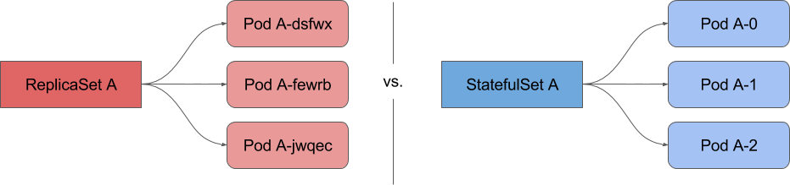
COLLANT IDENTITÉ
Le nom de le POD de un StatefulSet est prévisible et conservateur mais aussi est lié à un DNS nom
Identité: même indice, même réseau nom, même stockage.
Le identité bâtons à le POD même si il est redémarré sur un autre nœud.

Slide 374
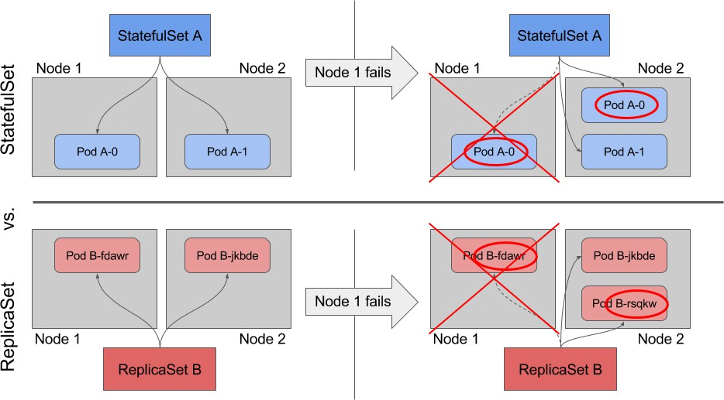
ERREUR MANUTENTION

Slide 375
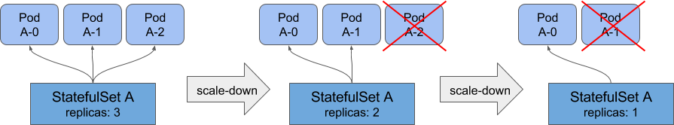
MISE À L'ÉCHELLE

Slide 376
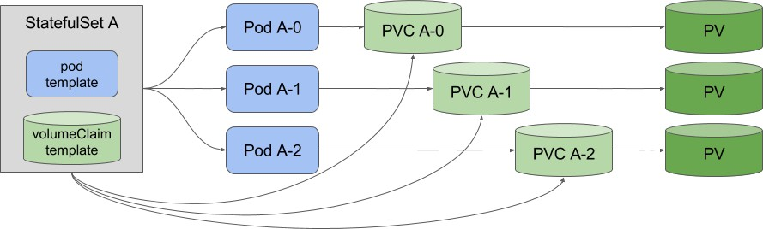
STOCKAGE

Slide 377
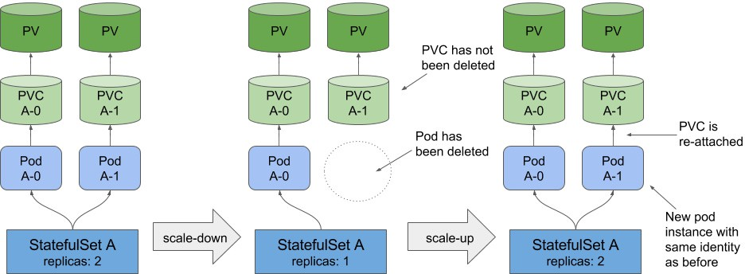
STOCKAGE ET REPROGRAMMATION

Slide 378
DESCRIPTEUR EXEMPLE (1/3)
Premièrement, nous besoin un sans tête Service à poignée le StatefulSet Capsules
apiVersion : v1 type : Métadonnées du service :
nom : gardien de zoo
étiquettes :
application : Spécifications du gardien de zoo :
ports :
- nom : port client : 2181
clusterIP : Aucun sélecteur :
application : gardien de zoo

Slide 379
DESCRIPTEUR EXEMPLE (2/3)
Ensuite, nous créer le StatefulSet avec un référence au précédemment créé Service et le Modèle de pod ...
apiVersion : type d'applications/v1 : Spécification StatefulSet :
Nom du service : gardien de zoo
sélecteur : correspondance des étiquettes :
application : gardien de zoo
répliques : 3
modèle : # POD métadonnées du modèle :
étiquettes :
application : Spécifications du gardien de zoo :
conteneurs :
- nom : gardien de zoo
image : confluentinc/cp - zookeeper : 5.0.1 volumes montés :
- nom : répertoire de données # Nom de PVC modèle
chemin de montage : /var/lib/zookeeper/données
[...]

Slide 380
DESCRIPTEUR EXEMPLE (3/3)
... et le PersistentVolumeClaim modèle comme Bien.
spécification :
[...]
Modèles de revendications de volume : # PVC modèle
- métadonnées :
nom : spécification datadir :
Modes d'accès :
- Ressources ReadWriteOnce :
demandes :
stockage : 5Gi

Slide 382
STATEFULSETS AVERTISSEMENTS ET MISES EN GARDE
StatefulSet est un avancé concept de Kubernetes
Il est nécessaire à être capable à disposition et correctement utiliser le associé PV, par exemple dans le événement de déplacement de le Capsules
Dans ce TP, nous seulement voir le "magique" partie de le sujet pour le un OMS se déploie.
Quoi à propos le possible perturbation de le stockage, le supplémentaire coût de performance de le réseau stockage, sauvegardes et restauration?
Géré Kubernetes distributions (GKE...) souvent fournir réponses à ces sujets.

Slide 384
EXTENSIBILITÉ: CRD ET OPÉRATEURS
13
© Droits d'auteur 2024 boîte à bits . Tous droits réservé
2024-12-15 #547bc88

Slide 385
CHAPITRE CONTENU
Introduction
Coutume Ressource Opérateurs

Slide 386
INTRODUCTION
Kubernetes est très configurable et extensible. Cela vous permet créer :
ton propre mécanisme à contrôle ressources ( Admission) Manettes ) vos propre API objets ( CRD )
et un parcelle de autre des choses en utilisant Opérateurs .

Slide 387
COUTUME RESSOURCE DÉFINITION (1/2)
Le Définition de ressource personnalisée API ressource permet toi à définir coutume ressources. Définition un CRD objet crée un nouveau coutume ressource avec un nom et schéma que vous spécifier. Le Kubernetes API sert et poignées le stockage de ton Ressource personnalisée .
apiVersion : type "stable.example.com/v1" : CronTab
métadonnées :
nom : ma - nouvelle - spécification d' objet cron :
cronSpec : "* * * * */5"
image : mon image cron géniale : v1.2.5
kubectl obtenir nom de la crontab ÂGE
mon- nouvel- objet -cron 6s

Slide 388
COUTUME RESSOURCE DÉFINITION (2/2)
Ressource Exemple de définition :
apiVersion : apiextensions.k8s.io/v1 type : Métadonnées CustomResourceDefinition :
# nom doit correspondre le spécifications champs ci-dessous, et être dans le formulaire: <pluriel>.<groupe>
nom : Spécification de crontabs.stable.example.com :
# groupe nom à utiliser pour REPOS API : /apis/<groupe>/<version>
groupe : versions stable.example.com :
- nom : v1
servi :
stockage :
# soit espace de noms ou Portée du cluster : espace de noms
noms :
pluriel : crontabs singulier : type de crontab : Noms courts des onglets Cron :
- ct

Slide 389
CRD POUR SECRÈTE
Comme un alternative à Secrets , le projet opérateur de secrets de coffre fournit un opérateur à stock sensible valeurs dans Sauter .
Exemple:
apiVersion : ricoberger.de/v1alpha1 type : Secret du coffre
métadonnées :
nom : mon - spécification secrète :
taper : Opaque
clés :
utilisateur de la base de données
mot de passe de la base de données
chemin : kvv1/mes - entités/mon - application

Slide 390
OPÉRATEURS (1/2)
Kubernetes Opérateurs est un concept créé par CoreOS
Le principal fonction de un Opérateur c'est de :
Lire depuis un coutume objet que représente ton application instance Make changements à quoi est en cours d'exécution à correspondre ce voulu État
Exemple:
apiVersion : "vault.security.coreos.com/v1alpha1" type : "VaultService"
métadonnées :
nom : spécification « exemple » :
nœuds : 2
version : "0.9.1-0"

Slide 391
OPÉRATEURS (2/2)
Opérateur = contrôleur modèle + API extension + application unique se concentrer
Comment à créer ton propre?
Depuis gratter: Créer ton propre CRD et contrôleur exemple En utilisant Kubebuilder : exemple
En utilisant opérateur -sdk : exemple
Un génial liste de existant opérateur peut être trouvé ici: https://operatorhub.io/

Slide 393
BARRE & PERSONNALISER
14
© Droits d'auteur 2024 boîte à bits . Tous droits réservé
2024-12-15 #547bc88

Slide 394
ORDRE DU JOUR
Barre, un emballer directeur pour Kubernetes Customize à gérer ton environnements

Slide 395
GÉRANT DESCRIPTEURS DANS ÉQUIPES
Déploiement Kubernetes ressources devrait être comme facile comme en utilisant miam ou apte
Différent équipes devrait être capable à facilement Déploiements collaboratifs devrait être répétable
Descripteurs devrait être facilement partageable
👉 Plusieurs outils volonté faciliter ce approche: Barre, Personnaliser...

Slide 396
BARRE
Barre : https://helm.sh/
Source libre Licence Apache 2.0 : ht tp s:/ /g ithub.com/helm/helm
Barre est un emballer directeur pour Kubernetes
Barre volonté emballer un ensemble de Kubernetes ressources dans un célibataire Déploiement ressource appelé un
Graphique
Barre poignées dépendance entre Graphiques
Barre repose sur un modèle moteur à facilité le gestion de Kubernetes ressources
... et fournit un version manutention mécanisme

Slide 397
GRAPHIQUE BARRE
UN Graphique est un emballer, un ensemble de Kubernetes ressources (Déploiements, Configmaps, Services, Entrée, ...)
UN Libérer est un Graphique déployé dans un Kubernetes groupe A Dépôt est un collection de Graphiques
UN Modèle est un Kubernetes ressource descripteur en utilisant Golang modèle moteur et le printemps​ bibliothèque

Slide 398
ARBRE VOIR DE UN GRAPHIQUE
|- - | Graphique .yaml​ | # | Graphique information
|- - | valeurs .yaml​ | # | défaut configuration valeurs
|- - | valeurs . schéma . json | # | un JSON schéma pour le ` values.yaml`​ déposer ( facultatif )
|- - | graphiques / | # | dossier utilisé pour dépendances ( facultatif )
| ` - - | ` - - redis - 16.12.2 . Modèles tgz / # |- - NOTES .txt​ |- - _helpers . tpl |- - hasher.yaml​​ |  | Kubernetes ressources modèle dossier
|- - rng.yaml​​
|- - serviceaccount.yaml​​
|- - interface web.yaml​
` - - travailleur.yaml​​

Slide 399

apiVersion : Nom v2 : dockercoins
description : UN Barre graphique pour dockercoins application
maison : https://github.com/jpetazzo/orchestration-workshop/tree/master/dockercoins #​​​​ UN graphique peut être soit un 'application' ou un 'bibliothèque' graphique.
taper : application
# Ce est le graphique version. Ce version nombre devrait être incrémenté chaque temps toi apporter des modifications à le graphique et c'est modèles, y compris le application version.
version : 0.1.0
# Ce est le version nombre de le application être déployé. Ce version nombre devrait être incrémenté chaque temps toi faire changements à le application.
Version de l'application : 1.0.0
mots-clés :
mainteneurs de dockercoins :
nom : boîte à bits
URL : https://www.bitbox.com​​​​ dépendances :
nom : Redis
version : ~16.12.2
dépôt : https://kubernetes-charts.storage.googleapis.com​​​​

Slide 400
# Défaut valeurs pour dockercoins.
# Déclarer variables à être passé dans ton modèles.nombre de répliques :
hasher : 1
travailleur : 1 image :
défaut :
version : "1.0" rng :
dépôt : formation/dockercoins - générateur de nombres aléatoires
hasher :
dépôt : formation/dockercoins - travailleur de hachage :
dépôt : formation/dockercoins - travailleur
interface web :
dépôt : formation/dockercoins - webui pullPolicy : Si non présent
entrée :
interface web :
hôte : dockercoins.127.0.0.1.sslip.io

Slide 401
MODÈLE EXEMPLE
-- -
apiVersion : v1 type : Métadonnées du service :
nom : {{ .Valeurs.application.nom }}
étiquettes :
{{- inclure "dockercoins.labels" . | nindent 4 }} composant : générateur de nombres aléatoires
spécification :
taper : {{ défaut .Values.service.default.type .Valeurs.service.rng.type ports :
- port : {{ défaut .Values.service.default.port .Valeurs.service.rng.port }}
targetPort : Protocole HTTP : Nom TCP : http
sélecteur :
{{- inclure "dockercoins.selectorLabels" . | nindent 4 }} composant : générateur de nombres aléatoires

Slide 402
DÉPLOYER UN LOCALE GRAPHIQUE
Déploiement un Libérer depuis le Graphique défini dans le actuel dossier:
barre installer ma- libération ./ -- ensemble clé = valeur
ou en utilisant un valeurs déposer valeurs.yaml :
barre installer ma- libération ./ - f my- values.yaml
Inscription déployé Sorties :
barre liste NOM ESPACE DE NOMS RÉVISION MIS À JOUR | STATUT | GRAPHIQUE | APPLICATION VERSION
ma- libération défaut 1 30 avril 2024 .. | déployé | mon- graphique -0.1.0 | 1.0.0

Slide 403
DÉPLOYER UN GRAPHIQUE DEPUIS UN DÉPÔT
Ajout un dépôt:
barre dépôt ajouter bitnami https://charts.bitnami.com/bitnami
Mise à jour le liste de disponible Graphiques :
barre dépôt mise à jour
Recherche un Graphique :
barre recherche dépôt bitnami
Déploiement le Libérer :
barre installer ma- libération bitnami/argo- cd

Slide 404
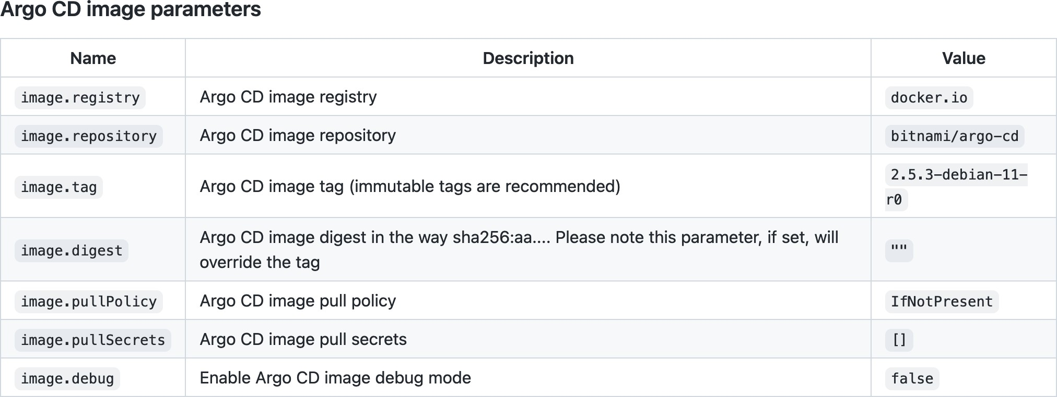
COUTUME VALEURS EXEMPLE
Doc. ht tp s:/ /g ithub.com/bitnami/charts/tree/main/bitnami/argo-cd

Slide 405
MISE À JOUR UN DÉPLOIEMENT
Le mise à niveau commande volonté prendre mis à jour valeurs comme arguments :
barre mise à niveau ma- libération ./ -- valeurs de réutilisation -- ensemble clé = valeur
Le libérer était mis à jour:
barre liste
NOM | ESPACE DE NOMS | RÉVISION | MIS À JOUR | STATUT | GRAPHIQUE | APPLICATION VERSION
ma- libération | défaut | 2 | avril 2024 .. | déployé | mon- graphique -0.1.0 | 1.0.0

Slide 406
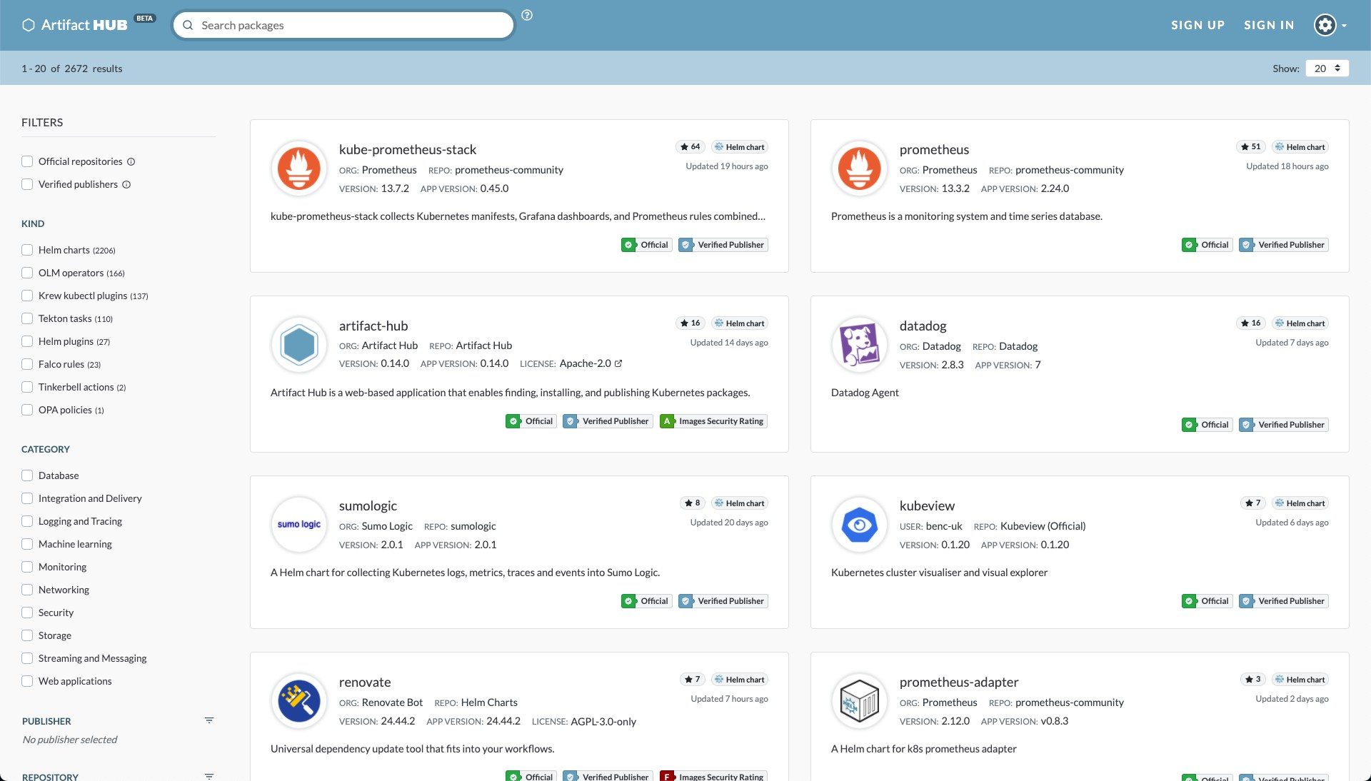
ARTIFACTHUB
Publique Graphiques dépôt: https://artifacthub.io/

Slide 407


Slide 408
MULTI​​​ ENVIRONNEMENTS DESCRIPTEURS ?
Quand toi besoin à déployer et gérer un application sur plusieurs environnements, là volonté souvent​ détails que ne peut pas être géré par le ConfigMap seul:
le Hôte pour le Entrée
le calculer ressources assigné à le Capsules (limites) et métadonnées des demandes (étiquettes, annotations, ...) commun entre ressources

Slide 409
PERSONNALISER
Page d'accueil : https://kubernetes-sigs.github.io/kustomize/​​​​​ Source libre
Permet à faire composition entre ton descripteurs.
Chargement de classique descripteurs
Création de ConfigMap et Secrète ressources Appliquer transformations
Variations (surcharge seulement) depuis un (ou plus) base via superpositions
ℹ Fondamental concepts : Non modèles
Non variabilité
Statique définition de le configuration: quoi est déployé est un exact réflexion de ce qui est décrit

Slide 410
VUE DE L'ARBRE DE UN PROJET
someApp /
├── base /
│ ├── déploiement . yaml
│ ├── personnalisation .yaml​
│ └── service.yaml​​
└── superpositions /
├── développement /
│ ├── personnalisation .yaml​
│ └── ingress.yaml​​
└── production /
├── personnalisation .yaml​
├── limite de mémoire.yaml​​
└── ingress.yaml​​

Slide 411
EXEMPLE
base/kustomization.yaml
apiVersion : kustomize.config.k8s.io/v1beta1 type : Personnalisation
suffixe du nom : - Ressources v1 :
service.yaml
deployment.yaml

Slide 412
PERSONNALISER USAGE
Descripteurs génération:
kubectl personnaliser version de base/ api : v1
gentil: Service
métadonnées :
nom: mon espace de noms svc-v1 : défaut
...
Appliquer la base personnalisation :
kubectl appliquer -- personnaliser base/ deployment.apps/my- app- v1 service créé /my- svc- v1 créé
...

Slide 413
EXEMPLE DE SUPERPOSITION
overlays/production/kustomization.yaml
-- -
apiVersion : kustomize.config.k8s.io/v1beta1 type : Personnalisation
espace de noms : ressources de production :
../../base
ingress.yaml
correctifs :
chemin : mémoire - limite.yaml
configMapGenerator :
nom : mes littéraux de configuration :
- ENVIRONNEMENT=prod

Slide 414
FUSIONNER CHEMIN EXEMPLE
overlays/production/memory- limit.yaml
-- -
apiVersion : type d'applications/v1 : Métadonnées de déploiement :
nom : mon - déploiement
spécification :
modèle : spécification :
conteneurs :
- nom : mes ressources d' application :
limites :
mémoire : 256 miles

Slide 415
PERSONNALISER USAGE
Comme avec le base , descripteurs génération et appliquer:
kubectl personnaliser superpositions/production/ apiVersion : v1
gentil: Service
métadonnées :
nom: mon espace de noms svc-v1 : produit
...
kubectl appliquer - k superpositions/production/ déploiement.apps/my- app- v1 service créé /my- svc- v1 création de l' interface web ingress.networking.k8s.io/webui créé
...

Slide 416
PERSONNALISER CONTRAINTES ET BIEN PRATIQUES
Exigible à le contraintes de non-modèle et non-variabilisation, Personnaliser encourage certains pratiques :
Déclaration dans avance de le spécificités de un environnement dans un spécifique recouvrir (idéalement avec plusieurs versions)
Composition entre bases et superpositions potentiellement à plusieurs niveaux
Définition de composants à composer plus librement entre plusieurs configurations

Slide 417
LOCALE MODIFICATIONS
Personnaliser offres le possibilité à localement modifier le kustomization.yaml déposer, ce dans commande s'adapter​ certain éléments à le déploiement contexte, pour exemple comme partie de le intégration continue processus.
Exemples :
Mise à jour un image référence
personnaliser modifier ensemble image \ my.registry.com/myimage = my.registry.com/myimage : ${TAG_VERSION}
Ajout un annotation
personnaliser modifier ajouter annotation id de déploiement- build : ${PIPELINE_ID}
Note : personnaliser modifier seulement localement modifications le kustomization.yaml déposer

Slide 418
PERSONNALISER GÉNÉRATEURS
Personnaliser vient avec 2 générateurs :
configMapGenerator générateur secret
Utilisé à créer ConfigMap et Secret : de clé=valeur
depuis fichiers (clé = nom, valeur = contenu)
depuis un environnement variable déposer (un rangée = un clé=valeur)

Slide 419
PERSONNALISER TRANSFORMERS
Personnaliser fournit défaut Transformers :
Annotations communes , Étiquettes communes : mondial définition de annotations, étiquettes et espace de noms des sélecteurs : mondial définition de le espace de noms
nomPréfixe , suffixe du nom : modifier un ressources images de nom : remplacer un image référence
correctifs : appliquer modifications depuis un "correctif" ( J SON 6902 chemin ou fusion de fichiers )
Personnaliser peut être étendu avec ton propre transformateurs.

